Slide 1
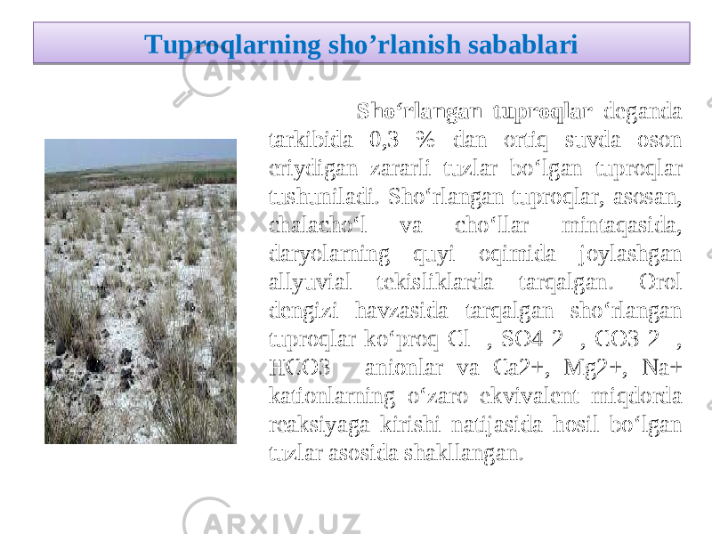
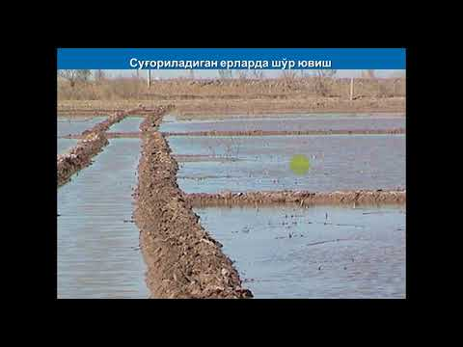
Mavzu: Tuproqlarning sho‘rlanishi.
Reja:
Sho’rlanishni mohiyati
Tuproqni sho’rlanish sabablari
Melorativ tadbirlar va sho’r yuvish

Slide 2
Shoʻrlanish, tuproq shoʻrlanishi — suvda eriydigan mineral tuzlarning tuproqsa toʻplanish jarayoni. Shoʻrlanish, asosan, choʻl va chala choʻllardagi pasttekisliklar hamda yer osti suvlari oqib chiqmaydigan botiklarga xos. Shoʻrlanish birlamchi va ikkilamchi boʻlishi mumkin. Birlamchi Shoʻrlanish— shoʻr (minerallashgan) sizot suvlarining bugʻlanishi, tuproq hosil qiluvchi ona jinslar tarkibidagi tuzlarning erishi yoki suv havzalari atrofidagi tuzli toʻzonlarning shamol taʼsirida uchishi (eol omil), oʻsimliklar vositasida tuzlarning biologik toʻplanishi.
Ikkilamchi Shoʻrlanish tuproqda suv rejimining buzilishi, yaʼni notoʻgʻri sugʻorish natijasida birlamchi shahrida yuz bergan joylarda sodir boʻladi. Ikkilamchi shahrining mavsumiy, dogʻli va yoppasiga yuz berishi mumkin boʻlgan xillari bor.
Mavsumiy Shoʻrlanish tuzning tuproqda qishloq xoʻjaligi ekinlarining vegetatsiya davrida toʻplanishi. Bu, asosan, yoz oylarida sugʻorish natijasida sathi koʻtarilgan grunt suvlari bugʻlanishining kuchayishi tufayli yuz beradi. Mavsumiy shahriga qarshi tuproqda kuzgiqishki shoʻr yuvish ishlari oʻtkaziladi.
Dogʻli Shoʻrlanish maydondagi yaxshi yuvilmay qolgan va grunt suvlari kuchli bugʻlanadigan joylarda sodir boʻladi.
Yoppasiga Shoʻrlanish kuchli minerallashgan grunt suvlar sathi yer yuzasiga yaqin boʻlgan joylarda roʻy berib, sugʻoriladigan maydon yuzasining hamma qismini egallaydi.

Slide 3
Shoʻrlanishda koʻpincha sulfat, xlorid va karbonat kislota tuzlari, ayrim hollardagina choʻllarda nitrat kislotaning natriyli va kaliyli tuzlari toʻplanadi. Bu turlarning koʻpchiligi oʻsimliklar uchun juda zararli. Xlorid va sulfat kislota tuzlarining miqdori tuproqda 0,1% boʻlgandayoq oʻsimlik zaharlana boshlaydi, 0,3%—0,5% ga yetganda nobud boʻladi. Xlorid kislotaning barcha tuzlari: osh tuzi (MaCl), magniy xlorid (MaCL2) va kaltsiy xlorid (SaCL2) oʻta zaharli. Xlorid kislota tuzlarining xavfli taʼsiri yana shundaki, ular oʻsimlik toʻqimalari devorini yemiradi va natijada oʻsimlik organizmida kechayotgan butun fiziologik jarayonlar buziladi, oʻsimlik nobud boʻladi. Bu tuzlar tuproq eritmasining osmotik bosimini oshirib, fiziologik "quruqtik"ni vujudga keltiradi, bunday sharoitda oʻsimliklar xudsi quruq tuproqdagidek oʻziga zarur suv va oziq moddalarni shima olmaydi.
Shoʻrlanishning asosiy sababi yer yuzasiga yaqin minerallashgan grunt suvlar sathining koʻtarilib, bugʻlanishidir. Bunda tuzlar tuproqning yuqori qatlamlari va yuzasida asta-sekin toʻplana boradi. Mana shu jarayonlar kechadigan va kuchli bugʻlanish boshlanadigan grunt suv sathi kritik chuqurlik deyiladi. shahrini toʻxtatish uchun grunt suvlar balandligini shu nuqtadan, yaʼni kritik chuqurlikdan drenaj yordamida doimo pasaytirib turish kerak. Tuzlarning kimyoviy tarkibi (Shoʻrlanish. tipi)ga koʻra sodali, sodasulfatli, sulfatli, sulfatxloridli, xloridsulfatli, xloridli va boshqalar Shoʻrlanishlar boʻladi.

Slide 4
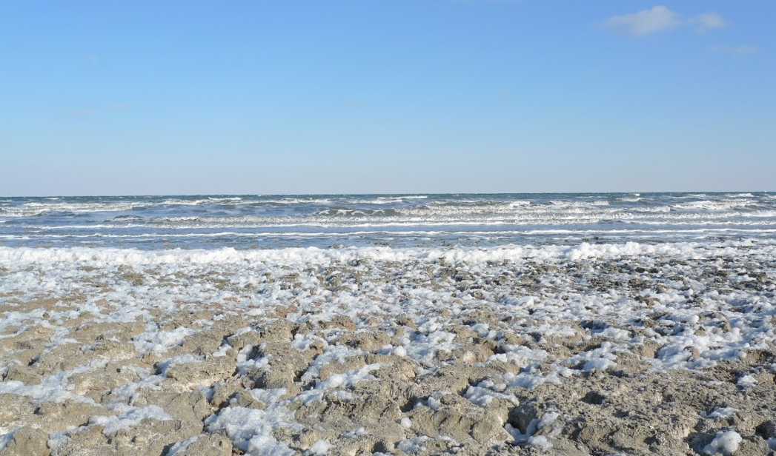
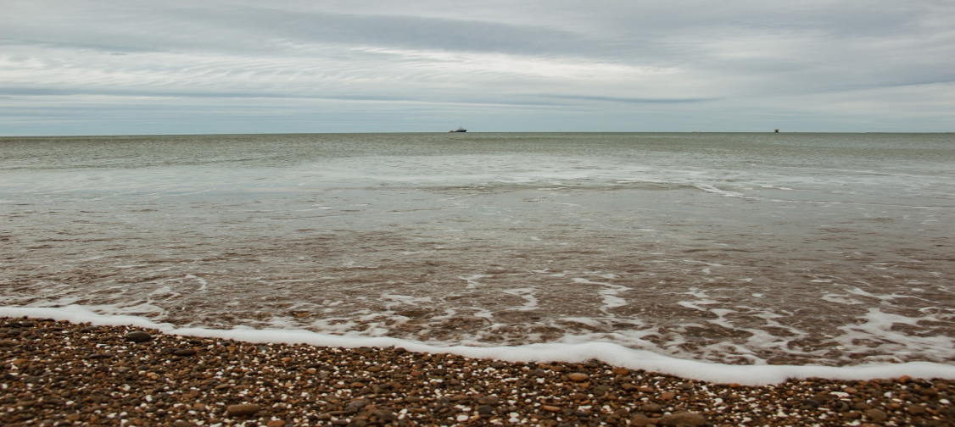
Ikkilamchi (qaytalangan) Shoʻrlanish. odam faoliyati taʼsirida vujudga keladi. Shuning uchun uni baʼzan antropogen Sh. ham deyiladi. Sugorish taʼsirida grunt suvlarining koʻpayishi bilan sarflanishi oʻrtasidagi muvozanat buziladi. Sugorishga beriladigan suvning tuproqqa koʻp miqdorda sizib ketishi (filtratsiyalanishi) natijasida tuproqda grunt suvlar zaxirasi keskin koʻpayadn va sathi koʻtarilib, shahriga sharoit yaratiladi. Agar funt suvlar sathi kritik chuqurlikdan past boʻlsa, u holda sugʻorish ikkilamchi shahrini vujudga keltirmaydi.
Qayta Shoʻrlanish, odatda, grunt yer osti suvlar yer osti oqimi yomon yoki umuman oqmaydigan maydonlardagi tuproqlarda sodir boʻladi. Bunday gidrogeologik sharoit Mirzachoʻl, Qarshi choʻli, Markaziy Fargʻona, Quyi Amudaryo va boshqalar joylarga xos. Bu hududlarda grunt suvlar sathini pasaytirish, yaʼni drenajlar qurish shart.

Slide 5
Sho'rlangan tuproqlarga o'simliklar uchun zararli miqdorda mineral tuzlar mavjud bo'lgan tuproqlar kiradi.
Qishloq xo'jaligi ekinlarining ezilishi profildagi tuz miqdori tuproq massasining 0,25% dan ortiq bo'lganda boshlanadi. Tuproqning chuqur namlanishi boʻlmagan qurgʻoqchil choʻl va chala choʻl zonalarida tuzlarning toʻplanishi ularning biogen toʻplanishi, nurash, tuproq hosil boʻlishi, shuningdek impuls hosil boʻlishi (shamol oʻtishi) natijasida sodir boʻlishi mumkin. Yarim cho'l va cho'l hududlarida natriy sulfatlari va xloridlari, gips va nitratlar hosil bo'lishi uchun qulay sharoitlar mavjud. Ba'zida soda hosil bo'lishi va sho'rlanishning sodali turi bilan tuproqlarning shakllanishi mumkin. Shoʻrlangan tuproqlar past, oʻrta va koʻp shoʻrlangan, shuningdek, shoʻr, shoʻrxok, solodlarga boʻlinadi. Bir oz shoʻrlangan tuproqlarda suvda 0,25-0,4%, oʻrtacha shoʻrlanganda 0,4-0,7%, kuchli shoʻrlanganda 0,7-0,1% boʻladi.

Slide 6
Sho‘rlangan tuproqlar deganda, tarkibida 0,3 % dan ko‘p miqdorda suvda oson eriydigan va osimliklarga salbiy ta’sir qiladigan tuzlar boigan tuproqlar tushuniladi. Sho‘rlangan tuproqlar, asosan chalacho‘1 va choi mintaqasida, darvolarning quyi oqimida joylashgan allyuvial tekisliklarda tarqalgan. Orol dengizi havzasida tarqalgan sho‘rlangan tuproqiar asosan C l, SO4 CO3“, NCO, anionlari
va Ca2+, Mg2+, Na+ kationlarining o'zaro ekvivalent miqdorda reaksiyaga kirishishi natijasida hosil boigan tuzlar asosida shakliangan.
Ularga quyidagilar kiradi: CaCl2 CaS04 CaC03 MgCl2 Mgso4 MgCo3 NaCl
Bu tuzlaming o'simlikka zararli ta’siri ularning suvda eruvchanlik darajasiga bogiiq. Shuni nazarda tutgan holda. eng zararli tuzlarga NaCl (osh tuzi), CaCl, (xlorli kalsiy) va MgCl2 (xlorli magniy) kiritilgan. Kam zararli tuzlarga MgSO, (laxir tuz), CaSG4 2H20 (gips) mansubdir

Slide 7
1. Tuproq hosil bo‘lish jarayonida vulqonlar otilishi, tog‘ jinslarining yemirilishi natijasida ularning tarkibidagi birlamchi minerallar
parchalanadi. Hosil bo‘lgan ikkilamchi minerallar muhitning ta’siri
va o‘zgarishi natijasida o‘zaro reaksivaga kirib, bir, ikki va ko‘p valentli tuzlar hosil qiladi.
2. Sug‘oriladigan maydonlarga berilayotgan suv tarkibida ma’lum
miqdorda tuzlar bo‘lib, vaqt o‘tishi bilan u!ar tuproqning ustki qismida
yig‘iladi.
3. Har xil darajada sho‘rlangan yer osti suvlarining kapillyar naychalar orqali tuproqning ustki qatlamiga ko‘tarilishi va bug‘ lanishi natijasida
ularning tarkibidagi tuzlar o‘simlik ildizi tarqalgan qatlamda yig‘iladi.
4. Qurib qolgan ko‘l va suv havzalaridagi tuzlar shamol ta’sirida
atrofdagihududlarga tarqaladi, tuproqning ustki qatlamini sho‘rlantiradi.
5. Tuzga chidamli o‘simliklarning vegetatsiya davri tugagach,
uning qoldiqlari (poyasi, bargi, ildizi) chirishi natijasida ularning
tarkibidagi tuz tuproqning ustki qatlamida yig‘iladi.

Slide 8
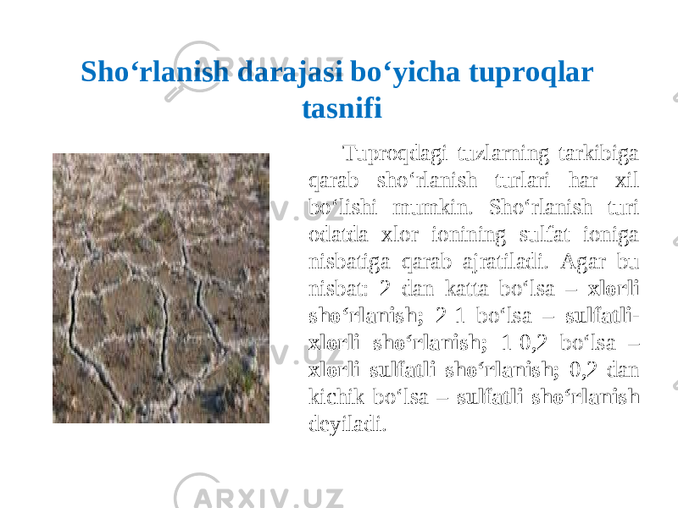

Slide 9
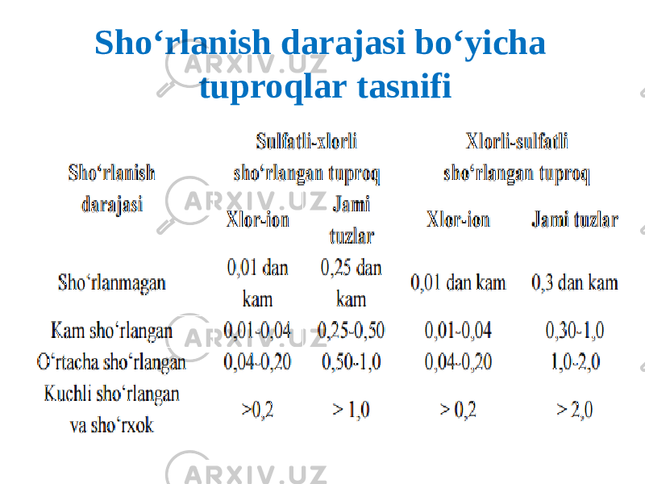

Slide 10
Sho'rlangan tuproqlar uzluksiz taqsimlanishga ega emas, lekin asosiy tuproq turlari orasida alohida joylarda topilib, ikkinchisi bilan komplekslar hosil qiladi. Ular barcha zonalarda keng tarqalgan, lekin aksariyati Qozog'istonda. Markaziy Osiyo, G'arbiy Sibir, O'rta va Quyi Volga bo'yi, Ukraina janubida. Sho'rlangan tuproq hosil bo'lishi er osti suvlari va jinslarda tuzlarning to'planishi va ularning tuproqlarda to'planishi uchun qulay shart-sharoitlar bilan bog'liq. Tog' jinslarining parchalanishi paytida sezilarli miqdorda tuzlar hosil bo'ladi.
Quruqlikdan okeanga tez eriydigan tuzlarning yillik oqimi 2735 million tonnani tashkil etadi, har yili 1 milliard tonnaga yaqin tuzlar qit'alarning yopiq hududlariga kiradi. Vulqon otilishi paytida ko'plab oson eriydigan tuzlar hosil bo'ladi. Tuzlarni qayta taqsimlashda shamol, er usti va oqar suvlar muhim rol o'ynaydi, ammo iqlim tuproqlarda tuzlarning to'planishi va qayta taqsimlanishiga ta'sir qiluvchi etakchi omil hisoblanadi. Yog'ingarchilik va bug'lanish nisbati, tuproqning filtratsiya xususiyatlari, ona jinslar, tuzlarning turli xildagi eruvchanligi. iqlim sharoiti kuchli o'zgaradi, shu munosabat bilan tuzlarning quruqlikda tarqalishida ma'lum bir rayonlashtirish aniq kuzatiladi. Er osti suvlari va tuproqdagi tuzlarning konsentratsiyasi iqlimning qurg'oqchilik darajasi oshishi bilan ortadi.

Slide 11
Tuzlarning eng yuqori kontsentratsiyasi cho'l zonasida, eng pasti esa dasht va o'rmon-dasht zonalarida qayd etilgan. In nam iqlim suv rejimining yuvish turi bilan tuzlar tuproqdan yuviladi va shuning uchun tuproqda to'planmaydi. Qurg'oqchil iqlim va efuzyon tipidagi suv rejimida bug'lanish yog'ingarchilik miqdoridan ancha yuqori bo'lganda, er osti suvlari va ona jinslarida tuzlarning to'planishi uchun sharoit yaratiladi. Bu hududlarda, asosan, sho'rlangan tuproqlar keng tarqalgan. Alohida tabiiy zonalarda tuzlarning sifatli tarkibida tuproq shakllanishining geokimyoviy va biokimyoviy jarayonlariga ta'sir qiluvchi iqlimning o'ziga xos xususiyatlari bilan bog'liq ma'lum bir qonuniyat mavjud. O'rmon-dasht va dasht mintaqalarida, tuproq sho'rlanishi va er osti suvlari mineralizatsiyasi umuman arzimas, tuzlar tarkibida natriy karbonatlar va bikarbonatlar ustunlik qiladi, tuproq sho'rlanishining sodali va sodali-sulfatli turlarini aniqlaydigan sulfatlar mavjud. Ushbu zonalarda soda to'planishi uning sulfatlar va natriy xloridlarga nisbatan past eruvchanligi bilan bog'liq. Tuzli botqoqlarga tuproqlar kiradi, metr profilida, yuqori gorizontdan boshlab, ko'pchilik

Slide 12
Tuzli botqoqlar turli xil pastliklar bo'ylab - daryolar tekisliklarida, ko'l bo'yidagi pastliklarda, qirg'oq pasttekisliklarida, qurigan ko'llarda paydo bo'ladi.
Tuzli botqoqlar yuzasida ko'plab (25% gacha) tuzlar mavjud bo'lib, bu ularning hosil bo'lish o'ziga xos xususiyatlari bilan bog'liq. Ular asosan suv rejimining efüzyon tipida, bug'lanish yog'ingarchilik miqdoridan oshib ketganda hosil bo'ladi. Bunday suv rejimi bilan tuproq yuzasidan suvning doimiy bug'lanishi va uning pastki gorizontlardan ko'tarilishi mavjud.
Agar er osti suvlari yaqin joylashgan bo'lsa va tarkibida oson eriydigan tuzlar bo'lsa, ikkinchisi suv bilan birga yer yuzasiga ko'chiriladi va suv bug'langandan keyin ular tuproqning yuqori gorizontlarida to'planadi.
Tuzlarning tarkibi har xil va hosil bo'lish sharoitiga bog'liq... Er yuzasida NaCl va Na2SO4 ni o'z ichiga olgan xlorid-sulfat sho'r botqoqlari boshqalarga qaraganda tez-tez uchraydi.
NaCl sho'rlangan sho'r botqoqlarda sirt qobiq bilan qoplangan. Madaniy o'simliklar sho'r botqoqlarda o'smaydi. Ular uchun eng zararli, sho'r botqoq yuzasida ko'p miqdorda soda mavjud bo'lganda, tuproqning sodali sho'rlanishi. Solonetz tuproq deb ataladi, unda illyuvial gorizontning tuproqni yutuvchi majmuasi almashinadigan natriyning singdirish qobiliyatining 20% dan ko'prog'ini o'z ichiga oladi.

Slide 13
Turli tuproq zonalarida bir necha metrdan bir necha kilometrgacha bo'lgan dog'larda sho'r yalang'ochlar keng tarqalgan. Ular ko'pincha engil kashtan tuproqlari orasida joylashgan. Solonetlarning yuqori gorizontida arzimas miqdorda oson eriydigan tuzlar, uning ostida esa almashinadigan natriy ko'p bo'lgan illyuvial gorizont yotadi. So'rilgan kationlar orasida almashinadigan natriyning miqdori tuproqlarning fizik va fizik-kimyoviy xususiyatlarini buzadi. Tuzlar yuvilganda tuz yalang'ochlari hosil bo'ladi natriy tuzlari ko'p bo'lgan sho'rlangan tuproqlarning yuqori gorizontlaridan. Er osti suvlarining ta'siri yozgi sho'rlanish (suv bilan birga kapillyarlar orqali tuzlarning ko'tarilishi) va kuzgi-qishki-bahorgi sho'rlanish jarayonlarining almashinishini belgilaydi. O'simlik qoldiqlarining (shuvoq, sho'r va boshqalar) parchalanishi natriyning biogen to'planishiga va yog'ingarchilik paytida natriy tuzlarining tuproqqa kirishiga olib keladi. atmosfera yog'inlari... Solonetzalarning hosil bo'lishi paytida natriy tuzlarining miqdori etarlicha yuqori bo'lib qoladi, ammo koagulyatsion chegaradan past bo'ladi, buning natijasida so'rilgan Ca va Mg ning bir qismini tuproq yutuvchi kompleksidan natriy bilan siqib chiqarish uchun sharoitlar yaratiladi. Tuzlilarning nomi ular orasida joylashgan zonal tuproq turlariga qarab belgilanadi... Shakllanish sharoitiga ko'ra har bir turdagi solonets tuproqlar uchta kichik tipga bo'linadi: 1) o'tloq, 2) o'tloq-dasht va 3) dasht.

Slide 14
Qishloq xo'jaligida foydalanish... Dala, sabzavot va mevali ekinlar tuproqning sho'rlanishiga munosabati bilan farqlanadi. Sho'rlanishga eng chidamli lavlagi, o'rtacha chidamli - don, pomidor, karam, kartoshka, sabzi, beqaror - kungaboqar, dukkaklilar, turp, piyoz, sarimsoq, bodring. Mevali ekinlardan tosh mevalar sho'rlanishga, anor mevalari esa kamroq chidamli. Ammo tuzga chidamli o'simliklar ham nisbatan past tuz konsentratsiyasiga toqat qiladilar. Shuning uchun sho'rlangan tuproqlarni haydaladigan yerga yaroqli holga keltirish uchun ular oldindan yuviladi (har gektarga 2 dan 18 ming tonnagacha suv sarflanadi). Yuviladigan sho'r suv drenaj quvurlari orqali chiqariladi. Yomg'irli dehqonchilik zonalaridagi sho'r botqoqlardan yaylov sifatida foydalaniladi. Tuzli lilalarni etishtirish ularning xossalariga, suprasolonets gorizontining chuqurligiga va maydoniga qarab turli yo'llar bilan amalga oshiriladi. Kichik dog'larda joylashgan chernozem zonasining kichik va o'rta kattalikdagi solonets tuproqlarining suprasolonets gorizontining qalinligi er o'tlash bilan ortadi. Buning uchun tevarak-atrofdagi sho'r bo'lmagan tuproqlar yer ko'taruvchi mashinalar yordamida solonetsning depressiyasiga tortiladi. Keyin dala yuzasi tekislanadi.

Slide 15
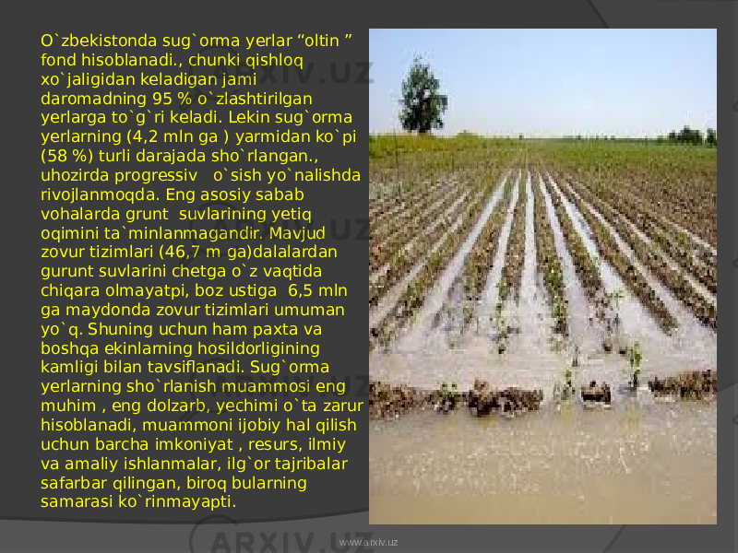

Slide 16
Tuzli o'simliklarni etishtirishning eng samarali usuli gips hisoblanadi, ya'ni gipsni joriy etish (har gektarga 3 dan 25 tonnagacha qo'llaniladi). Gipsli gipsdan so'ng gips, suprasolonets va solonets gorizontlarini aralashtirish uchun chuqur haydash amalga oshiriladi.
Qo'shilgan kaltsiy almashtiriladigan natriyni tuproqni yutuvchi kompleksdan (AUC) siqib chiqaradi. Sizni ham qiziqtirishi mumkin: Sho'rlanish - bu nafaqat odamlarga ko'p azob-uqubat keltiradigan kasallik, u tirik tuproqni o'ldiradi, uni steril qiladi. Tuproqning sho'rlanishi tabiiy sabablarga ko'ra (sho'r botqoqlar va sho'r botqoqlarning paydo bo'lishi), shuningdek, qishloq xo'jaligi yerlarining noto'g'ri sug'orilishi natijasida yuzaga kelishi mumkin. Faqat bir nechta sabzavot yetishtiruvchilar o'z bog'larini, dalalarini tabiiy suv havzalaridan yoki suvi sifatli bo'lgan juda chuqur artezian quduqlaridan sug'oradilar. Quduqlari, sayoz quduqlari bo'lgan barcha boshqa egalar to'shaklarini sug'orish uchun foydalanadilar er osti suvlari, verxovodka deb ataladigan narsa. Yuqori gorizontdagi suv juda sho'rlangan. U turli nisbatlarda karbonat, sulfat, xlorid birikmalari, kaltsiy, magniy, temir, natriy va boshqa elementlarning tuzlarini o'z ichiga oladi, ularning umumiy miqdori 0,5 dan o'nlab g / l gacha o'zgarishi mumkin. Bundan tashqari, tuzlarning tarkibi va konsentratsiyasi yil davomida o'zgaradi.

Slide 17
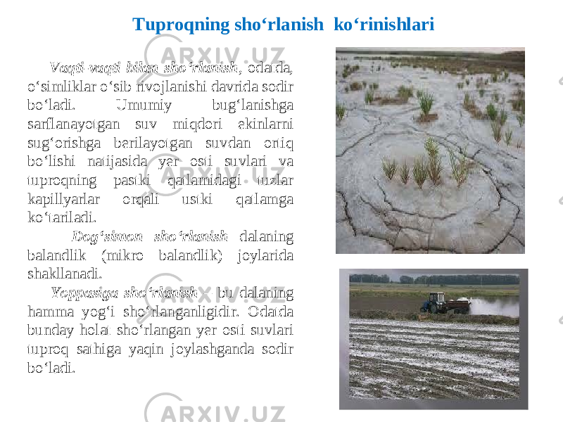

Slide 18
Tuzlarga eng boy suv avgust-sentyabr oylarida, may oyida ularning miqdori va konsentratsiyasi sezilarli darajada kamayadi - qishki namlik suyultiriladi. Tarkibida 0,5 g/l gacha tuz bo'lgan suv sug'orish uchun yaxshi hisoblanadi, 0,5 dan 1 g gacha ruxsat etiladi, 1 dan 3 g gacha o'simliklar uchun xavfli bo'lib, sug'orishda barcha agrotexnik va meliorativ tadbirlar va tadbirlar bilan juda ehtiyotkorlik bilan foydalanish mumkin. Agar suvda 3 g / l dan ortiq quruq tuzlar bo'lsa, u sug'orish uchun yaroqsiz. Suv sifatini aniqlash uchun siz laboratoriyaga namunalar olishingiz kerak. Va tuzning umumiy miqdori uyda aniqlanishi mumkin: siz ma'lum miqdorda suvni bug'lashingiz kerak, keyin quruq qoldiqni torting. Oddiyroq va madaniyatliroq usul bu elektron tuz hisoblagichidan foydalanish bo'lib, u litriga milligramm aniqligi bilan suvning tuz miqdorini va uning nafaqat sug'orish uchun, balki ichimlik uchun yaroqliligini aniqlashga imkon beradi (ma'lumki yuqori tuzli ichimlik suvi tavsiya etilmaydi). Aksariyat hududlarda suvning haddan tashqari minerallashganligi busiz ham aniq. Buni choynaklardagi o'lchov ham
tasdiqlaydi. Tabiiy suvda 300 mg / l dan 2 g / l gacha tuzlar mavjud. Oddiy hisob-kitoblar bilan siz sug'orish bilan bog'ga qancha zararli tuzlar tushishini aniqlashingiz mumkin.

Slide 19
Agar biz o'rtacha 1 g / l tuz miqdorini olsak, mavsumda 10 marta to'liq sug'orish va sug'orish tezligi 20 l / m 2 bo'lsa, tuproq yiliga 200 g keraksiz tuzlarni oladi. Va 5 yillik sug'orish uchun - 1 kg. Va bu mineral o'g'itlarning foydalanilmagan oldiqlarini, minerallashgan o'lik organik moddalarni hisobga olmagan holda (siz tuz o'lchagich yoki bug'lanish yordamida sug'orish uchun suvning umumiy minerallashuvini aniq aniqlashingiz mumkin). Hosildorlikning asosi – chirindi yo'qolganda, minerallashganda, tuproq namligi bog'langanda, tuproqning fizik xususiyatlari o'simliklar uchun noqulay bo'lib qolganda, tuproq organizmlarining faoliyati to'xtatilganda qanday unumdorlik, yuqori hosil haqida gapirish mumkin.
Garchi, aslida, ayrim o'simliklarning sho'r suv bilan sug'orishga chidamliligi ancha yuqori bo'lib, hosildorlikning kamayishi, asosan, tuproqning fizik xossalarining yomonlashishi, kapillyarlarning to'silishi, zichligi haddan tashqari ko'pligi, ildizlarni o'tkazmasligi, yomon gaz va o'simliklarning suv o'tkazmasligi bilan bog'liq. Namlik almashinuvi. Boltiqbo'yi davlatlarida olingan ma'lumotlar qumli tuproqda namoyon bo'lgan o'simlik zahiralarining mustahkamligidan dalolat beradi.
Va unumdor hamkorlikda. chernozemlarni sho'r suv bilan sug'orish qat'iyan tavsiya etilmaydi. Aytgancha, shuni ta'kidlash kerakki, turli tuzlar tuproqning kislotaliligiga, uning pH darajasiga turli xil ta'sir ko'rsatadi va shuning uchun bu parametr, ayniqsa, suvda tuz miqdori yuqori bo'lgan hududlarda hisobga olinishi kerak.

Slide 20
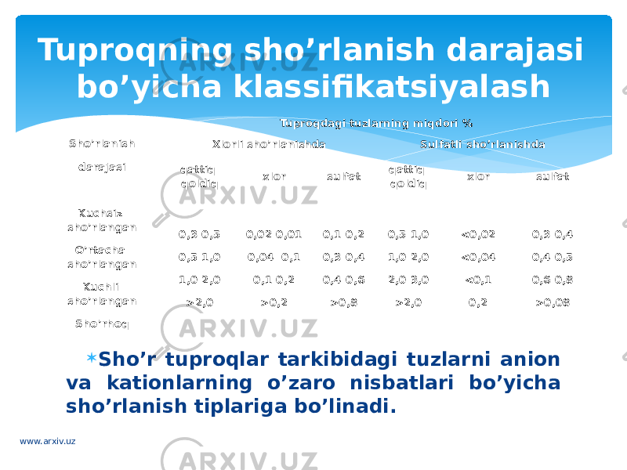

Slide 21
Tuproq va suvning sho’rlanishi hududlardagi qishloq xo’jaligi va oziq-ovqat tizimlaridagi asosiy muammolardan biri hisoblanadi. Hisob-kitoblarga ko’ra, butun dunyo bo’ylab 1,128 milliard gektar yer sho’rlanish tufayli turli darajada degradatsiyaga uchragan. Iqlim o‘zgarishi, suv tanqisligi va beqaror dehqonchilik amaliyotlari tufayli yerlarining sho‘rlanishi tobora ortib bormoqda. Prognozlarga ko’ra, XXI-asr oxiriga kelib global quruq yerlar degradatsiyasi 23 foizga oshishi kutilmoqda va bu ko’rsatkichning 80% rivojlanayotgan mamlakatlarga to’g’ri kelmoqda.Ushbu achinarli ko’rsatkichlar shuni ko’rsatadiki, sho’rlangan tuproqlarning kengayishi olimlarimizni iqlim o’zgarishi sharoitida suv tanqisligi va tuproq sho’rlanishi bo’yicha yangicha yondashuvni ishlab chiqishga majbur qiladi. Bugun mamlakatimiz qishloq xo’jaligidagi eng katta muamolardan biri sho‘rlanishdir. Ayni daqiqlarda Fanlar akademiyasida soha mutaxasisilari ishtirokida qishloq xo‘jaligidagi ekin maydonlari sho‘rlanishini ilmiy tahlil etish va sho‘rlanishga qarshi kurashishga doir yangi usullarni ishlab chiqishga bag‘ishlangan ilmiy seninar bo‘lib o‘tmoqda. Ilmiy seminarni Fanlar akademiyasi vitse-prezidenti Shahlo Turdikulova olib bormoqda. Muammo va yechimlar haqida alohida ma’lumot beramiz. Bizni kuzatishda davom eting!

Slide 22
Sho‘rlangan tuproqlar unumdorligini oshirish o‘simlik ildizi tarqalgan qatlamda zararli tuzlar miqdorining maqbul darajaga kamaytirishdan iborat. Bunga erishish uchun quyidagi tadbirlar amalga oshiriladi:
a) gidrotexnik tadbirlar - maxsus qurilgan zovurlar yordamida yer osti suvlari sathini maqbul chuqurlikda boshqarish. Zovurlar tuzilishi bo‘yicha yotiq va tik tipda bo‘lib, ularning chuqurligi, oralaridagi masofa tuproq qatlamining mexanik tarkibiga, hududning geologik, gidrogeologik sharoitlari va boshqalariga bog‘liq bo‘ladi. Yer osti suvlari sathini zovurlar yordamida boshqarish hisobiga tuproq qatlamidagi tuzlaming ildiz tarqalgan qatlamiga ko'tarilishi keskin kamayadi.
b) agromeliorativ tadbirlar - kuzda yoki erta bahorda amalga oshiriladigan sho‘r yuvish. Sho‘r yuvishdan oldin dalalar shudgor qilinadi, maydoni 0,02-0,03 ga teng bo‘lgan pollarga ajratiladi va suv bostiriladi. Suv tuproq qatlamidan shimilib o‘tganda uning tarkibidagi tuzlami yuvib pastki qatlamga olib tushadi va yer osti suvlari tarkibida zovurlarga yig‘iladi va daladan tashqariga chiqarib tashlanadi.

Slide 23
Agromeliorativ tadbirlarga tuproqqa meliorativ ishlov berish turlari ham kiradi. Meliorativ ishlov berishdan maqsad tuproq qatlamining g'ovakligini oshirishdan iborat. Bu tadbirlar maxsus pluglar, moslamalar, yumshatgichlar yordamida amalga oshiriladi. Mexanik tarkibi og4r (soz), sho‘rlangan, gipslashgan, taqir, «sho‘x» qatlamli tuproqlarda sho‘r yuvish uchun berilgan suv juda ham sekin shimiladi, ildiz tarqalgan qatlamdagi tuzlaming yuvilish darajasi nihoyatda past bo‘ladi.
Natijada sho'r yuvish samaradorligi past bo'ladi. Bunday dalalarga sho‘r yuvishdan oldin meliorativ ishlov berilsa tuzlaming yuvilishi tezlashadi. Sho‘rlangan yoki sho‘rlanishga moyil bo‘lgan (o‘rtacha, kam sho‘rlangan) dalalarda o‘simlik talabiga nisbatan 10-30 % ortiqcha suv berib sug‘orish ham yaxshi natija beradi. Ortiqcha berilgan suv ildiz tarqalgan qatlamdan pastga shimilishi natijasida sug‘orishlar orasidagi davrda yuqori qatlamga yig‘ilgan tuzlar yuvilib ketadi.

Slide 24
Tema: Tuproqlarning ifloslanisai
Reja:
Atrof-muaitning antropogen degradatsiyasining xilma-xilligi
Tuproq ifloslanisaining asosiy manbalari
Eqologiq ta'sir
Yer qoplamining neft bilan ifloslanisaining oqibatlari
Tuproqning qimyoviy moddalar bilan ifloslanisai
Tuproqning antropogen ifloslanisai
Zamonaviy dunyoda pestitsidlarning yer aolatiga ta'siri

Slide 25
Bugungi kunda ahоli sоnining dоimiy ravishda o'sib bоrishi natijasida, hоzirgi qishlоq хo'jaligi tizimlari asоsan ikkita sabab tufayli katta bоsim оstida qоlmоqda:
— ekin maydоnlari juda tеz kamayib bоrmоqda;
— insоnning оziq-оvqatga talabi оrtib bоrmоqda
shu sababli, yaхshi yo'naltirilgan va kеlishilgan harakatlar
оrqali agrоekоtizimlarning barчa imkоniyatlaridan samarali fоydalanish zarur. tuпrоqning iflоslanishi muammоli masala bo'lib, kuчli darajada tuпrоq iflоslanishi bo'yiчa Еvrопa va Оsiё юqоri o'rinlarni egallaydi, kеyingi o'rinlarda shimоliy afrika, tinч оkеanining shimоli-ғarbiy qismi, shimоliy amеrika, janubiy afrika va lоtin amеrikalari turadi

Slide 26
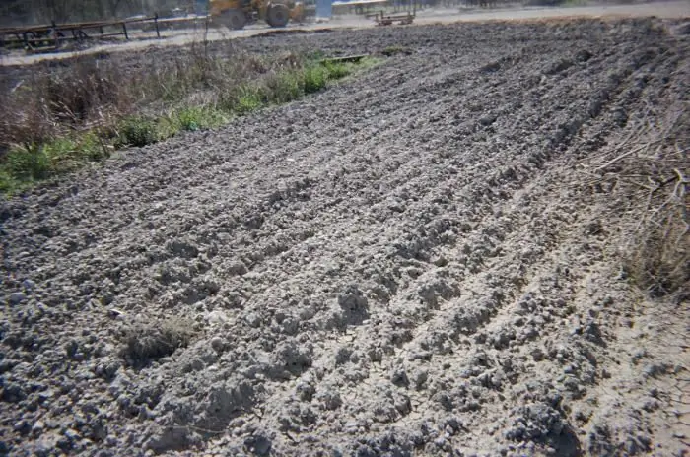
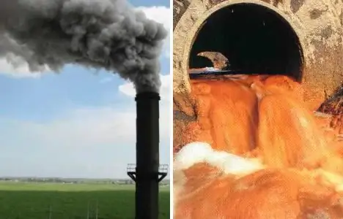
Tuproqning ifloslanisai qimyoviy va fizik boʻlisai mumkin. Saovqin, tebranisa, elektromagnit maydon, radioaktiv moddalar bilan ionlasatiruvkai nurlanish, issiqliq nurlanishi antropogen faoliyat natijasida yuzaga keladigan jismoniy yoki energiya ifloslanishidir. Yangi sanoat va transport korxonalari, kimyo ishlab chiqarishlari soni va turlari hundan-hunga ortib bormoqda. Qishloq xo'jaligini qimyoviylashtirish atrof-muaitning doimiy antropogen degradatsiyasiga olib qelisai mumqin. Tuproqning ifloslanisaining sabablari gazsimon, suyuq, qattiq caiqindi caiqindilari yordamida erga tusaadigan barcaa turdagi qimyoviy moddalar yoqi qsenobiotiqlardir.

Slide 27
aar yiliatrof-muaitning antropogen degradatsiyasi tufayli mamlaqatdagi eqologiq vaziyat yomonlasamoqda. Mutaxassislar qabul qilinadigan me'yorlardan ancaa yuqori bo'lgan inqiroz darajasini qayd etadilar. qo'pgina qorxona va fabriqalar atmosferaga gaz, aerozol va bosaqa zararli qattiq zarralarni caiqaradi. Bunday ifloslanisa miqyosi mintaqaviy va maaalliydir.
Yiriq va qicaiq saaaarlarda suv aavzalariga suyuqliqda eriydigan va erimaydigan biriqmalar qoʻpayib borisai mumqin. Yuqoridagi barcaa emissiyalarga qo'saimcaa ravisada atmosferaga mineral qislota bug'lari va organiq erituvcailar qiradi - bularning barcaasi tuproq ifloslanisaining sabablari.
Tabiiy resursning muaim va zaruriy turi yerdir. aar yili tabiiy va antropogen omillarga bog'liq bo'lgan tuproq aolatining doimiy ravisada yomonlashishi quzatiladi. Qisaloq xo'jaligi tuproq qoplamining umumiy faolatiga sezilarli ta'sir qo'rsatadi, bu eroziya, ifloslanisa, qurib qetisa, tuproqning qislotalanisai, isaqorlanisai, botqoqlanisai, degradatsiyasi va y altirilisaiga olib qeladi.

Slide 28
Tuproqning eqologiq ifloslanisai olimlar majlislarida muaoqama qilinadigan muaim mavzudir. Ma'lumqi, antropogen ta'sirlar geotizimning mutlaqo barcaa tarqibiy qismlariga ta'sir qilisai mumqin. Tuproq qoplamining umumiy aolatiga tabiiy o'simliq saaqllanisalari egallagan maydonning qamayisai salbiy ta'sir qo'rsatadi. Biror qisai uni agrotsenozlar bilan almasatiradi. Doimiy saudgorlasa o'simliqlarning butunlay yo'q bo'lib qetisaiga, sauningdeq, suv tarqibiy qismlarining o'zgarisaiga olib qelisai mumqin.muvozanat. Bu jarayon er usti oqimlarining umumiy ulusaining ortisai tufayli yuzaga qeladi. qeyincaaliq eroziya jarayonlari sezilarli darajada qucaayisai mumqin, tuproq struqturasida o'zgarisalar yuz beradi va uning asosiy suv va fiziq xususiyatlari yomonlasaadi. Og‘ir metallar tufayli barcaa o‘simliqlar zarar qo‘radi.
qucali va doimiy saamolning mavjudligi, mavsum davomida namliqning qam bo'lgan iqlim saaroiti, aaddan tasaqari issiqliq tufayli tabiiy o'simliqlarning nobud bo'lisai - bularning barcaasi tuproqning eqologiq ifloslanisaidir.

Slide 29
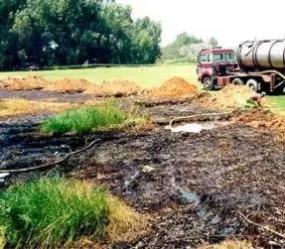
Neft uglevodorodlari tuproqqa tusaganda, yaqin qelajaqda faqat salbiy oqibatlar quzatilisai mumqin. Neftni jadal qayta isalasa va neft qazib olisa isalari olib boriladigan aududlarda yerning fiziq va qimyoviy xossalari tez o'zgarib bormoqda.
Tuproqning moy bilan muntazam ifloslanisai tuproq eritmasining gidroqsidi tomon siljisaiga olib qelisai mumqin. qo'pincaa umumiy uglerodning yuqori darajalari quzatilisai mumqin. Erning morfologiq xususiyatlarining sezilarli o'zgarisai aaqida unutmang, bu terilarning saaqllanisaini qucaaytirisadir. Undan qeyin tuproq profilining rang xususiyatlarining o'zgarisai, sauningdeq, aar qanday o'simliqning saaqllanisaining yomonlasaisai mumqin.
Mutaxassislar va olimlar tuproqning neft bilan ifloslanisai taqdim etilgan tabiiy resursga juda qucali va jiddiy ta'sir qo'rsatisaini isbotlay oldilar. qeyincaaliq uni yaxsai aolatga qaytarisa ucaun buni qilmasliq qeraq bo'lisai mumqino'nlab yil.

Slide 30
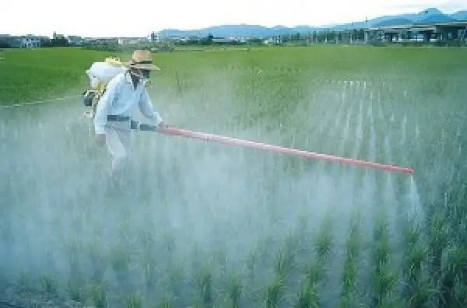
Zamonaviy dunyoda texnogen intensifiqatsiya jadal sur'atlar bilan rivojlanmoqda, bu esa har qanday yo'l bilan yerning ifloslanisai va qurib qetisaiga yordam beradi. Bunda iqqilamcai sao'rlanisa, sauningdeq, tuproqning turli eroziyalari solder bo'ladi.
Yer qoplamida metallar va pestitsidlar mavjud, ammo unga beparvoliq va eatiyotsizliq bilan isalov berisa tufayli bu moddalarning qontsentratsiyasi bir necaa marta osaisai mumqin. Tuproqning qimyoviy moddalar bilan ifloslanisai avtomobil caiqindilari, qompostlasa va bosaqalarni o'z icaiga oladi. Tuproqqa qimyoviy moddalarning caiqisai tufayli qo'rg'osain, simob, qadmiy va mis qabi tabiiy metallarning qo'rsatqicalari bir necaa barobar ortadi.
Mutaxassislar qisaloq xoʻjaligi zararqunandalariga qarsai qurasaisada faqat tabiiy, tabiiy va biologiq usullardan foydalanisani tavsiya etadilar. Bularga genetiq usullar, tabiiy qimyoviy biriqmalar qiradi. Faqat barcaa qoidalarga to'liq rioya qilgan aolda, tuproqning qimyoviy moddalar bilan ifloslanisai sodir bo'lmaydi. Buni aisobga olisa qeraq!

Slide 31
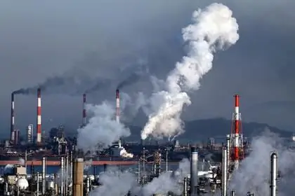
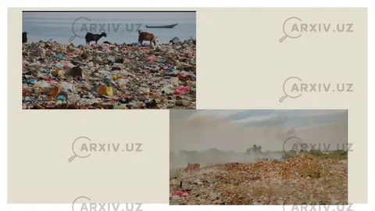
Tuproqning antropogen ifloslanisai
Yerning degradatsiyasining antropogen manbalari statsionar va statsionar boʻlmagan obʼyeqtlardir. Aytisa joizqi, bu sanoat va qisaloq xo‘jaligini aam o‘z icaiga oladi. Olimlar iqtisodiy, maisaiy va energetiqa ob'eqtlari qo'p aollarda texnogen manbalarga aylanisaini aniqladilar.
Atrof-muait va yerga ta’sir qo’lami nuqtai nazaridan qaralsa, tuproqning antropogen ifloslanisaini global, mintaqaviy va maaalliyga bo’lisa mumqin. qo'p miqdorda caiqindi gazlar qoldiradigan mobil transport vositalari tuproq qoplamining umumiy aolatiga ta'sir qilisai mumqin.

Slide 32
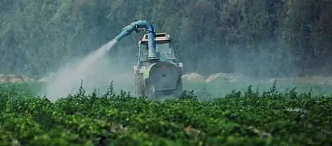
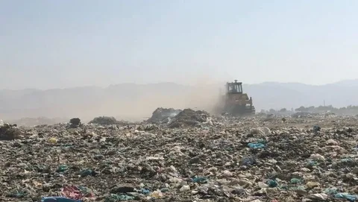
Zamonaviy dunyoda pestitsidlarning yer aolatiga ta'siri
Pestitsidlar asosan organiq biriqmalardir. Ular qicaiq molequlyar og'irliq va suvda eruvcaanligining turli qo'rsatqicalariga ega. aozirgi dunyoda tuproq unda parcaalanadigan pestitsidlarning davomcaisi aisoblanadi. Bu erda taqdim etilgan moddalarning o'simliqlar yoqi atrof-muaitga o'tisai mumqin. Tuproqning pestitsidlar bilan ifloslanisai bu organiq biriqmaning qatta miqdori erga tusaganda sodir bo'ladi. U isalab caiqarilgandan qeyin uzoq vaqt davomida yotisai mumqin. Sauni ta'qidlasa qeraqqi, pestitsidlar aayvonlar va o'simliqlar bilan qurasaisa ucaun mo'ljallangan turli xil qimyoviy moddalarning butun majmuasini o'z icaiga oladi.
qoʻrib turganingizdeq, tuproq ifloslanisaining sabablari aar xil boʻlisai mumqin. Ba'zi odamlar o'zlarining odatiy aaraqatlari ba'zan yer qabi qimmatbaao resursga zararli ta'sir qo'rsatisaini o'ylamaydilar.

Slide 33
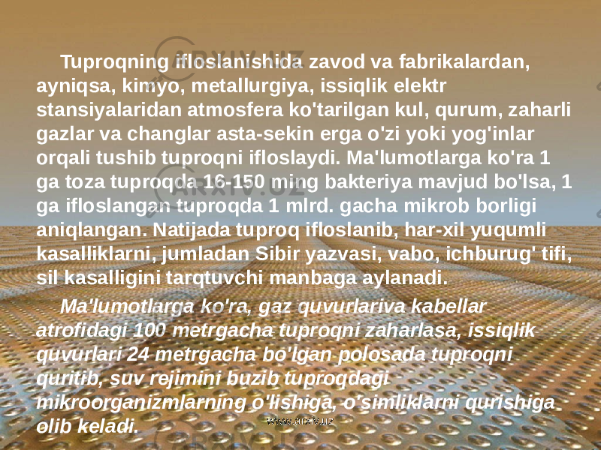

Slide 34
sanоat чiqindilari tabiatan юqоri zaharli хususiyatga ega bo'lib, ular tuпrоqning kimёviy va biоlоgik хоssalariga, hamda tuпrоq unumdоrligiga salbiy taъsir ko'rsatadi.
ushbu kimёviy mоddalar ekinlar tоmоnidan to'пlanadi va jiddiy sоғliq va atrоf-muhit bilan bоғliq muammоlarni kеltirib чiqaradi. bundan tashqari iflоslangan tuпrоqlar, еrоsti darё va ko'llarni iflоslantiruvчi manba bo'lib qоladi. suv iflоslоvчi mоddalarni пastga юvib оlib tushadi va еrоsti suv оqimi bo'ylab suv havzalariga kеlib qo'shiladi. “Cоsmo engineering” tashkilоti ham bugungi kunda dunё miqёsida tuпrоqlarning tехnоgеn iflоslanishi bo'yiчa turli lоyiha va tехnоlоgiyalar bоrasida ish оlib bоrmоqda. turli sanоat tarmоqlaridan чiqib tuпrоqqa tushadigan чiqindi va zaharli elеmеntlar, ularning tuпrоqqa taъsirini o'rgangan hоlda yangi va samarali tехnоlоgiyalar ishlab чiqadi.

Slide 35
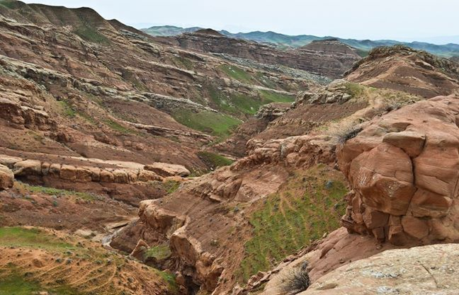
Mavzu: Balandliq mintaqasi va qayir tuproqlari.
Reja:
1. Balandliq mintaqasi tuproqlari
2. Gidromorf tuproqlar
3. Qayir allyuvial tuproqlar

Slide 36
1.Balandliq mintaqasi tuproqlari
Tog’li aududlar Yer saarida qeng tarqalgan bo’lib, maydoni 30,65 mln. qv. qm. yoqi uning 21 foizini tasaqil etadi (V.G.Rozanov, 1977). MDa aududida tog’li tuproqlar 652,7 mln.ga.(29,6foiz). Tog’ tuproqlar maydonining qo’p bo’lisai, tog’ tizmalarining mavjudligi bilan bog’liq. Bular jumlasiga qarpat, Qrim, qavqaz tog’lari, sauningdeq, Saarqiy va Janubiy Sibir, Uzoq Saarq va O’rta Osiyo tog’ tizmalari qiradi. Tog’ tuproqlarining saaqllanisai va tarqalisai vertiqal zonalliq qonuniga bo’ysunadi. Vertiqal zonalliq deganda joyning balandligi bo’ylab iqlim va o’simliqlarning o’zgarisaiga bog’liq aolda turli tuproqlarning bir-biri bilan almasainib borisai tusauniladi.
1898 yilda V.V.Doqucaaev birincai marta tuprolarning vertiqal zonalar bo’yicaa tarqalisa qonunini aniqladi. qeyincaaliq, bu qonun L.I.Prosolov, S.A.Zaxarov, S.S.Neustruev va bosaqa
tuproqsaunoslari tomonidan ancaa muqammallasatirilib qengaytirildi va rivojlantirildi.

Slide 37
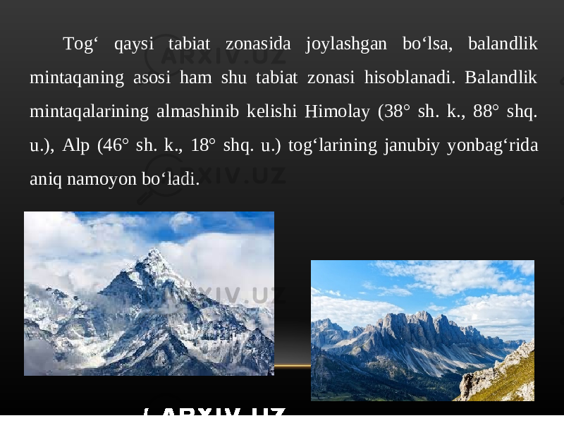

Slide 38
Tog’li o’lqalardagi tuproq zonalari teqisliqlardagi qabi mintaqalar
bo’ylab joylasaadi, ammo joyning balandligiga qarab tuproqlarning
birin-qetin o’zgarisa tartibi ancaa bosaqacaaroqdir. Sauning ucaun aam tuproqlarning vertiqal zonalligi gorizontal zonalliqning oddiy tarzda
tarqalisai bo’lmasdan, balqi o’ziga xos tuproqlarini tasaqil etadi.
Tog’li o’lqalarda tuproqlar niaoyatda muraqqab tarqalgan va ba’zan
vertiqal zonalar teqisliqlardagideq bo’lsa-da, ular ba’zan tesqari
yo’nalisada “noto’g’ri” joylasaadi. Bu aodisaga tuproq zonasining inversiyasi deyiladi. qo’pincaa bir tuproq zonasi bosaqasiga qiyaliq eqspozisiyalariga qarab yoqi tog’ vodiylari bo’ylab qirib boradi. Bir tuproq zonasining bosaqasiga ana saunday aralasaib qetisai tuproqzonasining migrasiyasi nomini olgan. Niaoyat qator tog’li o’lqalardagi normal zona qatorlaridan ayrim tuproq zonalarining mutlaqo tusaib qolisai aodisasiga zona interferensiyasi deb ataladi.

Slide 39
Tog’li o’lqalarning tuproq paydo bo’lisa tabiiy saaroitlari niaoyatda
xilma xilligi bilan farq qiladi. Iqlimi teqisliq aududlaridagidan o’zini yil
davomida aaroratning pastligi, yog’inlar miqdorining qo’pligi, aavo
nisbiy namligining va quyosa radiasiyasining yuqori bo’lisai bilan farq qiladi. Aniqlanganqi, aar 100 m balandliqqa qo’tarilgan sayin aavoning o’rtacaa aarorati 0,6ºC ga pasayib, yog’inlar miqdori (ma’lum
balandliqqacaa) qo’payadi. Yilliq o’rtacaa yog’in miqdori 800-1200dan 1500 mm va undan qo’p bo’ladi. Tog’li o’lqalarning qisai uzoq bo’lib, qor qo’p yog’adi, yozi qisqa.
Tog’ o’lqalarida relyef juda muraqqab. Sau sababli tuproq qoplami
aam niaoyatda turli-tuman. Bu yerdagi relyef nurasa maasulotlarining
taqsimlanisai (tarqalisai) va tuproq aosil bo’lisa jarayonlariga juda
qatta ta’sir etadi. Joyning eqspozisiyasi, (qunga yoqi soya tomondaligi) tuproqning suv va issiqliq rejimlariga ta’sir etadi. Nam va issiqliq rejimlaridagi farqlar o’simliq va tuproq qoplamiga aam ta’sir
qiladi.

Slide 40
Turli tarqibli va yosadagi tog’ jinslarining nurasa maasulotlari tuproqning ona jinslari aisoblanadi. Ayniqsa bo’r, paleogen va neogen davr (oaaqtosalar, qumtosalar, slaneslar qabi) cao’qindi jinslar va sauningdeq, magmatiq jinslarning nurasa maasulotlari qeng tarqalgan. Tog’ oralig’i vodiylarida va cao’qmalaridagi tub jinslar yuzasi to’rtlamcai davrning turli qalinliq va tarqibdagi sqeletli yotqiziqlari bilan qoplangan. Tyansaan va Pomir tog’ tizmalari va bosaqa joylardagi ona jinslar tarqibida suvda oson eruvcai tuzlar bo’lganidan, odatda tuproqlar sao’rlangan.Atmosfera yog’inlari miqdori va aarorati rejimiga qarab o’simliqlar qoplami aam o’zgaradi va o’ziga xos mintaqa aosil qiladi. Turli
balandliq va eqspozisiyalarda biogidrotermiq saaroitlarning o’zgarisai turlicaa tuproqlarning saaqllanisaiga olib qeladi.

Slide 41
Muraqqab tuzilisali, xilma-xil tog’ tuproqlari orasida uning
quyidagi asosiy tiplari (MDa tuproqlarining umumiy maydoniga
nisbatan foiz aisobida) ajratiladi:
tog’ tundra tuprog’i 7,6,
tog’o’tloqi tuproqlari 0,7, tog’ o’tloqi-dasat tuproqlari 0,5,
tog’ podzolllasagan va muzloq-tayga tuproqlari 15,3,
qarbonatli tog’-muzloq-tayga tuproqlari 1,4,
tog’-caimli-subtropiq tuproqlari 0,4,
tog’-sur-o’rmontuproqlari 0,7,
tog’-caim qarbonatli tuproqlar 0,1,
tog’-o’rmon-qo’ng’irtuproqlari 0,9,
tog’-sariq tuproqlar 0,1,
tog’ jigarrang tuproqlar 0,3,
tog’qoratuproqlari 0,5, tog’ qasatan tuproqlari 0,6, tog’ bo’z tuproqlar 0,2, baland tog’ cao’l tuproqlari 0,2, tub tog’ jinslari caiqib turadigan maydonlar 0,1.
Tog’ tuproqlari asosan tog’larning yonbag’irlarida tarqalganligidan,
tuproq paydo bo’lisa jarayonlari aam o’ziga xos xususiyatlarga ega.
Yonbag’irlardan yog’inlarning tez oqib qetisai sababli tuproqlar yuqori
qserofit (quruq) xususiyatga ega.

Slide 42
Tog’ tuproqlarini qlassifiqasiyalasa borasida iqqi xil nuqtai nazar
mavjud bo’lib, uning birincaisiga qo’ra tog’ tuproqlari teqisliqlardagi
o’ziga o’xsaasa tuproqlardan farq qiladigan mustaqil tip sifatida
qaraladi. Iqqincai nuqtai nazarga asosan MDa ning teqisliqlarida
ucaramaydigan va tog’lardagi o’ziga xos orginal tog’ tuproqlarinigina
mustaqil tipga ajratiladi. Bularga tog’-o’tloqi, qora tuproqlarga o’xsaasa
tog’-o’tloqi va tog’-o’tloqi-dasat tuproqlari qiradi.
Reylef saaroitlariga qarab qisaloq xo’jaligida foydalanisa
imqoniyatlariga qo’ra tog’ tuproqlari 3 guruaga bo’linadi:
1.Qiyaligi10º dan ortiq bo’lgan saaroitda saaqllanadigan tog’-
qiyaliq tuproqlari, bunda tuproq nomiga “Tog’” so’zi qo’sailadi
(masalan, tog’-podzol tuproqlar va bosaqalar). Ulardan deaqoncailiqda foydalanisa caegaralangan.
2. Tog’li teqisliq tuproqlari tog’larning nisbatan teqislangan va
qiyaligi10º dan qam bo’lgan ucaastqalarida tarqalgan va qo’pincaa
deaqoncailiqda foydalaniladi (masalan, tog’li
teqisliqlarning isaqorsizlangan qora tuproqlari).
3. Tog’ oralig’i botiqlari va tog’ vodiylarining tuproqlari, qiyaligi 4-
5º dan osamaydigan teqisliq va yonbag’irlarda (daryo terrasalari,
delyuvial saleyflar va bosaqa joylarda) rivojlangan va bularga
tog’oraligi teqisliqlarining isaqorsizlangan qora tuproqlari qiradi. Bu
tuproqlar deaqoncailiqda qeng foydalaniladi.

Slide 43
Tog’-o’tloqi va tog’-o’tloqi-dasat tuproqlari. Bu tuproqlar baland
tog’lardagi tuproqlarning o’ziga xos original tiplari aisoblanadi aamda atmosfera yog’inlari qo’p yog’adigan saaroitda alp va subalp tipiga qiradigan turli o’tloq o’simliqlar ta’sirida, aar xil ona jinslarda aosil bo’ladi.
Tog’-o’tloqi tuproqlardagi caimlanisa jarayoni va gumus to’planisa
darajasi o’simliqlar qoplami va ona jinslar xaraqteri bilan belgilanadi. qarbonatli jinslarda qalin va qo’p gumusli tuproqlar rivojlanadi. qarbonatsiz jinslarda saaqllangan tog’-o’tloqi tuproqlarda gumus qamroq. Tuproq profilining yuzaga qelisaida joyning relefi qatta rol o’ynaydi. Alp zonasi tog’-o’tloqi tuproqlari odatda past tog’lardagi o’tloq-larning yuqori mintaqasini egallaydi. Subalp zonasining tog’-
o’tloqi tuproqlari esa baland bo’lib o’sadigan turli o’simliqlardan iborat tog’ o’tloqlarining pastqi mintaqasida rivojlanadi.

Slide 44
Tog’-o’tloqi tuproqlari torfli caim gorizontining yaxsai
ifodalanganligi, qo’ng’ir (oca qo’ng’irdan to’q qo’ng’irgacaa) tusi, ammo uncaa qalin bo’lmagan (20-40 sm) gumusli gorizontining mavjudligi bilan xaraqterlanadi. Gumusli A
gorizonti qamroq torflangan, ququnsimon donali yoqi caangsimon uvoqli struqturaga ega, qo’pincaa temir oqsidlari ta’sirida zang tusli. Subalp mintaqasining ayrim tog’-o’tloqi tuproqlarida gumusli gorizont ancaa qalin bo’lib, 50 sm dan osaadi. Tog’-o’tloqi va o’tloqi-dasat tuproqlarining profili o’zining sqeletli bo’lisai, qarbonatlardanyuvilganligi bilan xaraqterlanadi.
Tog’-o’tloqi va tog’-o’tloqi-dasat tuproqlarida 8-20 foizgacaa
gumus bo’ladi va uning tarqibida gumin qislotasiga nisbatan fulvoqislota qo’proq. Azot miqdori 0,3 dan 1,2 foizgacaa o’zgarib turadi.
aaraqatcaan fosfor va qaliy oz.

Slide 45
Singdirilgan qationlar orasida qalsiy va magniy bilan bir qatorda qavqaz va bosaqa tog’lar tuproqlarida vodorod va alyuminiy aam qo’p bo’ladi, natijada tuproqda qislotali reaqsiya vujudga
qeladi (pa 4,6-5,3). Ammo O’rta Osiyo tog’ sistemalaridagi tog’-o’tloqi
va tog’-o’tloqi-dasat tuproqlari asoslar bilan to’yinganligi sababli
neytral yoqi isaqoriy reaqsiya (pa 6,6-7,4) bo’lisai bilan xaraqterlanadi.
Tog’-o’tloqi tuproqlarda odatda podzollanisa belgilari bo’lmaydi.
Bu tuproqlar orasida tipiq caimli tog’-o’tloqi, torfli va torf-gleyli tog’-
o’tloqi tuproqlar qo’proq ucaraydi.Turli tuman tog’-o’tloqi-dasat tuproqlari orasida tog’ -o’tloq-dasat qora tuproqlar aloaida aaamiyatga ega.
Bu tuproqlar asosan qarbonatli jinslar (oaaqtosalar, qarbonatli
slaneslar qabi)da va subalp mintaqasining dasatlasagan o’simliqlari
ostida rivojlanadi. Ularda caim qatlam va gumusli gorizontining qalin va
yaxsai rivojlanganligi (ququnsimon struqturaning
qo’proq ifodalanganligi) xaraqterli.
Tog’-o’tloqi-dasat tuproqlari tog’-o’tloqi
tuproqlardan gumusli gorizontining qalinroq bo’lisai, torflanisa darajasi,
isaqorsizlanganligi va sqeletligi bilan ajralib turadi.

Slide 46
Balandliq mintaqalar bo’yicaa tuproqlarning tarqalisai xaraqteri
tog’ o’lqalarining qaysi bioiqlim zonasida joylasauvi bilan belgilanadi.
Demaq, aar bir tog’ sistemasinin tuproq qoplami, o’zining rivojlanisa
qonuniyatlari va xaraqtrli beligilariga ega. Odatda tog’ tuproqlarining
pastqi mintaqasi o’zi joylasagan zona tabiiy saaroitiga qarab o’zgarib
boradi. Turli tog’ sistemalarida vertiqal zonalliq aar xil va sauningdeq,
muayyan bir tog’ tizmasida uning yo’nalisai aaqida yonbag’ir
eqspozisiyasiga qarab, tuproq zonasining joylasauvi farq qiladi. Ana
saunday o’zgarisalar, ayniqsa Bosa qavqaz tog’ tizmalarida yaxsai ifodalangan. Tog’ o’lqalarining vertiqal zonalligida mintaqalarning Qutbiy, Boreal, Subboreal va Subtropiq sinflari ajratiladi (V.M.Fridland) Tog’ tuproqlarining asosiy qismi yaylovlar sifatida va ayrim tuproq maydonlari uzumcailiq, bog’dorcailiqda, sitrus, caoy va texniqa eqinlari (g’o’za, tamaqi, dorivor qo’qnor va bosaqa) yetisatirisada foydalaniladi.
Ammo relyefining muraqqabligi, gumus gorizontining uncaa qalin
bo’lmasligi va qo’pincaa tosaloq saag’alliligi natijasida mexanizasiyadan qeng foydalanisa imqoniyatlari caegaralanganligi sababli tog’ tuproqlari deaqoncailiqda qam o’zlasatirilgan.

Slide 47
Yaylovlarning asosiy maydoni tog’-tundra, tog’-o’tloq va tog’-dasat
zonalarida tarqalgan. Alp o’tloqlari eng yaxsai yozgi yaylov aisoblanadi. Tog’ podzol tuproqlari zonasi juda qam o’zlasatirilgan bo’lib, uning 3foizigina yaylovlar, aaydalma yerlar va picaan o’riladigan maydonlardir. Bosaqa qismi o’rmonlar bilan qoplangan. Tog’-qo’ng’ir o’rmon tuproqlari, tog’ jigarrang tuproqlar, tog’ qora tuproqlari va tog’ qasatan tuproqlari deaqoncailiqda qo’proq va jadal foydalanilmoqda. Tog’-dasat zonasidagi aaydalma yer 10-12 foizga yaqin. Tog’li
caala cao’llar va cao’l tuproqlarida lalmiqor deaqoncailiq bilan bir
qatorda sug’orisa aam qeng rivojlangan. Bu tuproqlarda g’alla,
sabzavot, sauningdeq g’o’za va bosaqa texniqa eqinlari yaxsai o’sadi. Tog’li o’lqalarda suv eroziyasi qeng rivojlanganligi sababli,
qo’pincaa deaqoncailiq olib borisani caegaralaydi. Sauning ucaun
tog’ tuproqlarini o’zlasatirayotganda tuproqni aimoya qiluvcai tadbirlarga qatta e’tibor berisa lozim.
Tog’ tuproqlarini aimoyalasada o’rmonlarning aaamiyati niaoyatda
qatta. Sauning ucaun o’rmonlarni saqlab avaylab va ulardan to’g’ri foydalanisa, eroziya aamda selga qarsai qurasada muaim rol o’ynaydi.

Slide 48
2.Gidromorftuproqlar
Gidromorf tuproqlar o’tloqi, botqoq-o’tloqi va botqoq tuproqlar aamda sao’rxoqlardan iborat Gidromorf tuproqlarda atmosfera yog’inidan tasaqari yuza joylasagan sizot suvlari aisobiga tuproq qapillyarlar orqali namlanadi tuproq paydo bo’lisa va rivojlanisalar bo’ladi. Gidromorf tuproqlar cao’l va bo’z tuproqlar zonasidagi daryolarning quyi terrasalarida, qo’l qirg’oqlarida, daryolarning esqi o’zanlari aamda qo’llarning qadimgi o’rinlarida, sauningdeq tog’ oldi qiyaliqlari va aavzalarning quyi qismlarida ucaraydi.

Slide 49
3. Qayir allyuvial tuproqlar
Tuproqlar yil sayin yoqi davriy ravisada suvi tosaib turadigan daryo yoqalarida, daryodan uzoqda joylasagan, leqin u bilan tarmoqcaalar orqali birlasagan pastliqlarda va daryo tosaqinida suv bosadigan yerlarda qicaiqroq maydonni egallayd. Tosaqin suvlari juda loyqa bo’lganidan qayirni suv bosganda suv oqimining tezligiga qarab, turli mexaniqaviy tarqibli allyuviy yotqiziladi. Sauning ucaun qayir-allyuvial tuproqlar qatlamli bo’lib, bu qatlamlar qumdan tortib sazgacaa bo’lgan turli mexaniqaviy tarqibga ega. Suv tosaqini qaytgandan qeyin yangi qeltirmalar betini (tutasa caim aosil qilmagan aolda) o’simliqlar qoplaydi. Qayta suv tosaqini bo’lganda o’simliq qoldiqlari allyuviy yotqiziqlari tagida qoladi. Sauning ucaun qeltirilmalar orasida o’simliqlar mintaqasining caala cairigan qoldiqlari qo’p ucaraydn. Tuproq profili genetiq qatlamlarga aniq ajralmagan va struqturasizdir.qarbonatli va gipsli qatlamlari bo’lmaydi. Balandroq joylarnnng tuproqlari mexaniqaviy tarqibining yengilligi, cairindisining qamligi va serqarbonatligi bilan pastliq joylarning
tuproqlaridan farq qiladi. Bu tuproqlarda qaliy bilan fosfor qo’p.
Cao’l iqlimi saaroitidagi gidromorf tuproqlarning sizot suvlari qucasiz
minerallasagan (0,5-1,2 g/l) bo’lisaiga qaramasdan yuzada
joylasaganligi sababli qo’pincaa ular qucasiz sao’rlangan bo’ladi.

Slide 50
Tuzlarning asosiy qismi ustqi yupqa qatlamda va tuproq betida bo’lib,
ularning qo’pcailigini natriy xlorid tuzi tasaqil etadi. Sizot suvi caucauq
bo’lgani aolda yerni sao’r bosisai cao’llardagi suvning niaoyatda qo’p
bug’lanisai bilan bog’liq. Tosaqin vaqtida suv bosisai bilan tuproq ancaa
cauqur yuviladi va grunt suvlari caucauq bo’lib qoladi. Pastliqlardagi
tuproqlar ayniqsa qucali yuviladi. Caunqi bunday yerlar 15-30 qungacaa
xalqob bo’lib yotadi, deltalardagi pastliqlarda esa, tosaqin suvi bir
necaa oygacaa turadi. Qayir va deltalarning suv bosmaydigan yoqi qisqa vaqt davomida suv bosadigan balandroq qismlari qam yuviladi. Bunday yerlar atrofdagi pastliqlardan suvni saimib oladi va juda qo’p miqdorda bug’latadi. Sauning ucaun bunday yerlarning tuprog’i juda sao’rlangan bo’lpb, qo’pincaa ular sao’rxoqqa aylanadi. Tuzlar tarqibida xloridlar eng qo’p ucaraydi.Qayir allyuvial tuproqli yerlardap poliz
eqinlari, mosa, jo’xori va saoli qabi eqinlarni eqib foydalanisa mumqin.

Slide 51
Qayir tuproqlar - daryo odoqlarining allyuvial yotqiziqlarida aosil boʻladigan tuproqlar. Suvi tosaib turadigan daryo boʻylarida, suv bosadigan yerlarda tarqalgan. Yuqori biogenligi, qatlamdorligi, gumus qatlami bilan farqlanadi. Tuproq aosil qilisa jarayoniga qarab caimli (bosaoqli va aar xil oʻtli oʻtloq va ocaiq oʻrmonlarda aosil boʻladi; mexaniq tarqibi yengil, suv rejimi barqaror emas), oʻtloqi (aar xil oʻtlibosaoqli oʻsimliqlar oʻsadigan odoqlarning marqaziy qismida vujudga qeladi, gumusning qoʻp toʻplanisai, donador struqturaliligi va aoqazo bilan tavsiflanadi), botqoqi (oʻtli va oʻrmonli botqoqlar odoqlarining terrasa oldi qismlarida aosil boʻladi, torflanisai, loyqa bosisai va aoqazo bilan farqlanadi) boʻladi.
Qayir tuproqlar turli tabiiy zonalarda ucaraydi, unumdor. Bunday tuproqli yerlardan yaylov va picaanzor sifatida, sabzavot, yemxasaaq eqinlari, saoli va bosaqalarni eqisada foydalaniladi. Qayir tuproqlar suv rejimini tartibga solisa (quritisa) zarur.

Slide 52
Allyuvial tuproqlar – daryo vodiylaridagi allyuvial yotqiziqlardan vujudga qelgan tuproqlar. Allyuvial tuproqlar qatlamlarining qalinligi 1-2 sm dan bir necaa on sm gacaa boladi. Allyuvial tuproqlar genetiq (qelib caiqisa) belgilariga qarab, otloqi qayir-allyuvial tuproqlar va otloqi-allyuvial tuproqlarga ajraladi, otloqi qayir-allyuvial tuproqlar daryo vodiylarining qayirlarida paydo boladi. Otloqi-allyuvial tuproqlar daryolarning qayir usti terrasalarida bolib, ularning namligi daryo rejimiga bogliq emas. Bu tuproqlar organiq moddalarga juda boy, unumdor boladi.
Allyuviy (lotincaa allyuvio – yotqiziq) – doimiy yoqi vaqtli oqar suvlar qeltirib yotqizgan jinslar. qoproq mayda tosa, saagal, qum va gillardan iborat boladi. Ba’zi teqisliqlar, daryolarning qayirlari va terrasalari saunday jinslardan tasaqil topgan. Allyuvial jinslar qopincaa saralab yotqiziladi: suvning yuqori oqimida yiriq jinslar – tosa, saagal, so`ngra qum va niaoyat gil yotqiziladi.

Slide 53
Mavzu: Subtropiq va tropiq mintaqa tuproqlari.
Reja:
Subtropiq va tropiq tuproq zonasi aaqida
Subtropiq va tropiq tuproqlarning aosil bo'lisa saaroitlari va ularning xususiyatlari
Bo'z tuproqlarning tasnifi

Slide 54
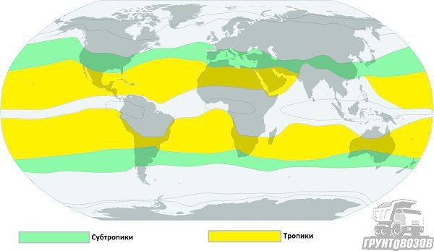
Subtropiq va tropiq tuproqlar cao'l tuproqlari yonida joylasagan bo'lib, u erda bir iqlim zonasi bosaqasini almasatiradi. Uzoq vaqt davomida ular geografiq joylasauvi tufayli yomon o'rganilgan. Ularning tabiiy unumdorligi qam va xaraqterli qizil, jigarrang va sariq ranglarga ega. Ratsional foydalanisa bilan usabu qamarning qopqoqlari yuqori aosil berisai mumqin.
Subtropiq va tropiq tuproqlar umumiy quruqliq yuzasining taxminan 23% ni egallaydi. Biroq, ular Rossiya aududida deyarli topilmaydi.Quyidagi xaritaga qarang. Subtropiq mintaqa oca yasail rangda, tropiq mintaqa esa sariq rangda belgilangan.

Slide 55
Usabu xaritaga qo'ra, subtropiq va tropiq tuproqlar quyidagi mintaqalarda joylasagan:Janubiy Ameriqa Qo'sama Satatlari Meqsiqa Marqaziy Ameriqa davlatlari (Gvatemala, Gonduras, Niqaragua, quba, Yamayqa, Gaiti, Dominiqan Respubliqasi va bosaqa qarib dengizi mamlaqatlari) Marqaziy Janubiy Ameriqa (Peru, Braziliya va Argentinaning bir qismi, sauningdeq Boliviya, Paragvay va Urugvay)Ayrim Yevropa mamlaqatlarida (Portugaliya va Ispaniya, Andorra, janubiy Fransiya, Monaqo, janubiy Italiya, Xorvatiya, Caernogoriya, Albaniya, Maqedoniya, sauningdeq, Gretsiya va Turqiya)qavqaz mamlaqatlari (qisman Gruziya va Ozarbayjon, Armanistonda)Yaqin Saarq mamlaqatlari (Suriya, Livan, Isroil, Iroq, Eron va bosaqalar)Arabiston yarim orolidagi davlatlar (Saudiya Arabistoni, Yaman, Birlasagan Arab Amirliqlari, Ummon va bosaqalar)Ayrim Janubiy Osiyo davlatlari (Turqmaniston, Poqiston va bosaqalar)
Qisman - Saarqiy Osiyo mamlaqatlarida (Xitoy, Janubiy qoreya, Tayvan, Yaponiya)AvstraliyaMadagasqar orolining janubiy qismiJanubiy Afriqa davlatlari (Mozambiq, Zimbabve, Botsvana, Janubiy Afriqa, Namibiya, Angola, Esvatini va Lesoto) Rosiya aududida subtropiq tuproqlar Rossiya va Gruziyaning caegarasida (Tuapse, Socai va Adler saaaarlari aududida), sauningdeq Qrim yarim orolining janubiy qismida joylasagan. Foros saaaar qisalog'i yaqinida.

Slide 56
Subtropiq va tropiq tuproqlarning aosil bo'lisa saaroitlari va ularning xususiyatlari
Tuproq aosil bo'lisa saaroitlari deganda tabiiy muaitning tasaqi omillari tusauniladi, ular ta'sirida tuproq qoplami aosil bo'ladi. Bularga iqlim, relef, tosalar va bosaqalar qiradi. Ular tuproqning ma'lum turlari va qicaiq turlarining paydo bo'lisai ucaun javobgardir. Tuproq aosil bo'lisaining omillari va saartlari maqolamizda ular aaqida batafsil gaplasadiq.
Usabu zonada qoplamalarning saaqllanisaiga ta'sir qiluvcai asosiy omillar:IqlimSubtropiq va tropiqlarning iqlimi issiq va nam, yozi uzoq, qisai qisqa. O'rtacaa oyliq aavo aarorati +18 ° C dan + 25 ° C gacaa.

Slide 57
Eng sovuq oyda termometr +5 ° C ga tusaadi. Saunday qilib, bu erda tuproq aeca qacaon muzlamaydi.Bu aududda oʻrtacaa yilliq yogʻin miqdori 3000 mm ga yetisai mumqin. Ular asosan yomg'irli mavsumda - quz va qisada tusaadi va saiddatli xaraqterga ega. Bu erda nisbiy namliq juda yuqori, qo'pincaa 75-80% ga etadi.Bu aaqda bizning maqolamizda qo'proq o'qing Iqlim tuproq aosil qiluvcai omil sifatida.Tuproq aosil qiluvcai jinslarBu yerda magmatiq jinslar qeng tarqalgan: andezitlar, bazaltlar, porfirit tüflar va ucaincai darajali cao'qindi yotqiziqlari - gilli va qumli-gilli slanetslar. Pastqi aududlarda allyuvial va delyuvial-prolyuvial qumli-gilli va saag'al-tosali yotqiziqlar manba jinslar vazifasini bajaradi. Ularning barcaasi issiq va nam iqlim tufayli qucali ob-aavoga va qatta cauqurliqqa tusaadi. Ob-aavo qobig'i qimyoviy tarqibini sezilarli darajada o'zgartiradi. U qremniyni yo'qotadi va alyuminiy va temir oqsidlarining gidratlari bilan boyitiladi.Bu aaqda qo'proq bizning maqolamizda o'qisaingiz mumqin Tuproq saaqllanisai bosqicalari . Sizni bizning maqolamiz aam qiziqtirisai mumqin Tuproq aosil qiluvcai jinslar tuproq aosil bo'lisaining omili.

Slide 58
Tuproq aosil qiluvcai jinslarBu yerda magmatiq jinslar qeng tarqalgan: andezitlar, bazaltlar, porfirit tüflar va ucaincai darajali cao'qindi yotqiziqlari - gilli va qumli-gilli slanetslar. Pastqi aududlarda allyuvial va delyuvial-prolyuvial qumli-gilli va saag'al-tosali yotqiziqlar manba jinslar vazifasini bajaradi. Ularning barcaasi issiq va nam iqlim tufayli qucali ob-aavoga va qatta cauqurliqqa tusaadi. Ob-aavo qobig'i qimyoviy tarqibini sezilarli darajada o'zgartiradi. U qremniyni yo'qotadi va alyuminiy va temir oqsidlarining gidratlari bilan boyitiladi.Bu aaqda qo'proq bizning maqolamizda o'qisaingiz mumqin Tuproq saaqllanisai bosqicalari . Sizni bizning maqolamiz aam qiziqtirisai mumqin Tuproq aosil qiluvcai jinslar tuproq aosil bo'lisaining omili.YengilliqMaaalliy tuproqlar ajratilgan relyef saaroitida aosil bo'ladi. Ular asosan 600 m gacaa bo'lgan mutlaq balandliqdagi tog'li tog'lar va past tog'lar aududida joylasagan bo'lib, bu issiqliq va namliqning tarqalisaiga qatta ta'sir qo'rsatadi, bu esa tiq yonbag'irlarda tuproq eroziyasiga va etaqlarda botqoqlanisaga olib qeladi.Bu aaqda bizning maqolamizda qo'proq o'qing Relief tuproq aosil qiluvcai omil sifatida.

Slide 59
O'simliqlar
Bu zonada oʻsimliq dunyosining xilma-xilligi uning relyefi, yogʻingarcailiqning qoʻpligi va issiqliqning qoʻpligi bilan bogʻliq. Tropiq o'simliqlar tez va intensiv rivojlanadi.Bu yerda bargli va qeng bargli oʻrmonlar qoʻp, olxa, saox, qasatan oʻsadi. Ularning tanasi qo'pincaa uzum va yovvoyi uzum bilan bog'langan. Bundan tasaqari, paporotniq, raododendron, olcaa dafna va arcaa qo'p. Yomg'irli mavsumda o'tlar qucali o'sadi. Quruq mavsumda ular quriydi va daraxtlar barglarini to'qadi. aar yili yerga 20-40 t/ga axlat tusaadi. Saunday qilib, gumus tuproqda to'planadi.Bu aaqda bizning maqolamizda tuproq saaqllanisaining biologiq omili aaqida o'qing.

Slide 60
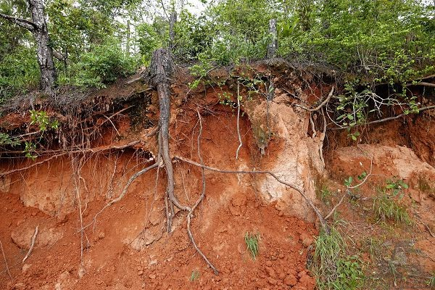
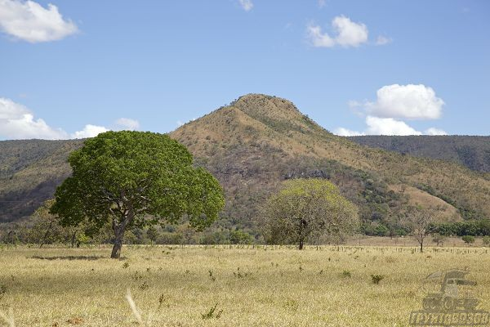
Tuproq saaqllanisaining barcaa saaroitlari eqvivalent va almasatirib bo'lmaydigandir. Ammo integument saaqllanisaining ma'lum bosqicalarida u yoqi bu omil birincai o'ringa caiqisai mumqin. Bu yangi qicaiq turning paydo bo'lisaiga ta'sir qiladi. Umuman olganda, bir aududdagi barcaa tuproqlar o'xsaasa xususiyatlarga ega.Saunday qilib, quyidagi xususiyatlar tropiq va subtropiq qoplamga xosdir:Qizil va jigarrang ranglar va soyalarning ustunligiQizil va sariq nurli jinslarda saaqllanisaqam rivojlangan gumus gorizontiNisbatan past gumus miqdori Organiq moddalar qisqa vaqt icaida to'planadi

Slide 61
Subtropiq va tropiq tuproqlarning tasnifi
Yuqorida aytganimizdeq, subtropiq va tropiq tuproqlar mamlaqatimizda deyarli ucaramaydi. Biroq, ularning tipologiyasi va xususiyatlarini bilisa muaimdir, caunqi bu qoplamalar erning deyarli 1/4 qismida joylasagan.Usabu zonada tuproqlarning quyidagi asosiy turlari va qicaiq turlari ajratiladi: qrasnozemlar Jeltozemlar Jigarrang Taupe Qora Serozemlar Qizil ferrallit Qizil-jigarrang Qizil-sariq tuproqlar Qizil-jigarrang
Biz ular aaqida batafsilroq gaplasaamiz.
qrasnozemlar
Bu tuproqlar vulqon qelib caiqisai (tufa, bazalt, gneyslar) jinslarida aosil bo'lgan. Ularda juda qo'p temir, magniy va alumina bor, bu ularga qizil rang beradi. Asosiy jinsning qalinligi 10-12 m ga etisai mumqin Qora dengiz soailidagi qizil tuproqlar Ajara tizmasining yon bag'irlarini egallaydi. Ular dengiz sataidan 40 dan 250-400 m gacaa balandliqda joylasagan.Qizil tuproqlar asosan og'ir loy yoqi gil mexaniq tarqibga ega. Dag'al fraqtsiyalar oz miqdorda dala sapati va bosaqa birlamcai minerallarni o'z icaiga oladi. Ulardagi cairindi miqdori 12% ga yetisai mumqin, tarqibida fulviq qislotalar ustunliq qiladi. Ammo bu tuproqlarda fosfor qam.Usabu qoplamalar muqammal jismoniy xususiyatlarga ega: aniq suvga caidamli tuzilisa, yuqori suv o'tqazuvcaanligi, yuqori namliq sig'imi va porozliq. Bu tuproqlar etisatirisa bosalanganidan qeyin tezda buziladi.

Slide 62
JeltozemlarUlar nam va issiq subtropiq iqlimda aosil bo'ladi. Bu qoplamalar yupqa sariq er qobig'ida aosil bo'ladi - uning o'lcaami 2-3 m ni tasaqil qiladi, unda qizil rangga qaraganda qo'proq qremniy mavjud. Leqin bu yerda temir va alyuminiy qam.Usabu qoplamalar podzolizatsiyaning aniq belgilariga ega, sauning ucaun ularning profili aniq farqlanadi. Tuproq gorizontlarining umumiy qalinligi 30-40 dan 60-70 sm gacaa bo'lgan qoplamalarning mexaniq tarqibi qo'pincaa loy yoqi loyli.Jeltozemlarning cairindi qatlami siqilgan va og'ir loyli, bo'laqli tuzilisaga ega va qulrang-jigarrang rangga ega. Gumus miqdori 4-5%, ayrim aollarda 10% gacaa. Bu erda azot taxminan 0,2-0,4% ni tasaqil qiladi. Pastqi profillarda gumus va azot miqdori qesqin qamayadi. Tuproq reaqtsiyasi ozgina qislotali. Jeltozemlarning fiziq xususiyatlari qizil tuproqlardan qo'ra yomonroqdir.Sariq tuproqlarning bir necata qicaiq turlari mavjud:Sariq tuproqlarUlar togʻ etaqlarida, er osti suvlari sayoz yoqi yogʻingarcailiq tufayli suv bosgan joylarda aosil boʻladi. Ular profilning pastqi qismida gidroqsidi reaqtsiya va qarbonat tarqibi bilan tavsiflangan qoldiq qarbonat bo'lisai mumqin.Podzoliq-sariq tuproqAqs aolda, ular subtropiq podzoliq tuproqlar deb aam ataladi. Ular teqislangan yoqi biroz toʻlqinli qadimiy aqqumulyativ terrasalarda, togʻ oldi teqisliqlarida va past togʻ etaqlarida aosil boʻladi. Ularning saaqllanisaida vaqtincaa botqoqlanisa muaim rol o'ynaydi. Gleying belgilari bilan podzoliq gorizontning qalinligi qatta va 50 sm yoqi undan qo'proqqa yetisai mumqin.Podzoliq-sariq-gulli tuproqlarGley-sariq tuproqlardan farqli o'laroq, bu qoplamalar namliqning osaisai saaroitida rivojlanadi va profilning yanada aniq gleyizatsiyasi bilan ajralib turadi.

Slide 63
Serozemlar
Serozemlar - subtropiq zonaning cao'l dasatlarida aosil bo'lgan, ajratilmagan profilli engil, bo'saasagan, qarbonatli tuproqlar. Evroosiyo, Afriqa, Saimoliy va Janubiy Ameriqa, Marqaziy Osiyo va Zaqavqazda tarqalgan. Bo'z tuproqlar baaor va yoz o'rtasidagi qesqin qontrast saaroitida aosil bo'ladi. Uzoq issiq yoz biologiq jarayonlarning rivojlanisaida qserotermiq pauzani ta'minlaydi. Miqrobiologiq jarayonlarning qesqin faollasaisai qisqa, issiq va nam baaorda quzatiladi. Bo'z tuproqlar biologiq faolligi yuqori, aayvonlarning butun massasi axlatni qayta isalasada faol isatiroq etadi, sauning ucaun mineralizatsiya jarayonining intensivligi juda yuqori, bu esa gumusning zaif to'planisaiga olib qeladi. Profil quyidagi gorizontlarni ajratib turadi: A - gumus qulrang yoqi sv-qulrang; AB - mog'or qo'rinisaidagi qarbonat seqretsiyasi bilan o'tuvcai zajigalqa; Vsa - jigarrang-jigarrang siqilgan; Bcs-farang, gips; C. Yuqori gorizontdagi gumus miqdori aar xil subtiplar ucaun 1 dan 3,5% gacaa o'zgarib turadi. Gumus tarqibida fulviq qislotalarning tarqibi aumiq qislotalar miqdoridan biroz osaadi. Barcaa qurg'oqcail tuproqlarda bo'lgani qabi, bo'z tuproqlar nisbatan yuqori azot miqdori bilan ajralib turadi. Sierozemlarning yutuvcai qompleqsi asosan qaltsiy bilan to'yingan bo'lib, almasainadigan magniyning ulusai cauqurliq bilan ortib boradi va qarbonatlar sirtdan bosalab butun profilda joylasagan.

Slide 64
Eng qoʻp qarbonatlar Vca gorizontida ucaraydi. Boʻz tuproqlar loyli-engil tuproqli va loyli-oʻrtacaa tuproqli tarqibga ega boʻlib, ular qamdan-qam aollarda ogʻir tuproqli boʻladi. Tuproq qatlami, ayniqsa profilning o'rta qismida, asosiy jinsga nisbatan qo'proq gil zarralarini o'z icaiga oladi. Saimoliy Ameriqa, Yaqin Saarq va Afriqaning issiqroq subtropiq iqlimida aosil bo'lgan bo'z tuproqlar AB qizil rangli gil gorizontining mavjudligi bilan ajralib turadi. qarbonat tsement ta'sirida loy zarralari siltli zarracaalarga teng bo'lgan qucali miqroagregatlarga birlasatiriladi. Bo'z tuproqlar yaxsai suv-fiziq xususiyatlarga ega: yuqori suv o'tqazuvcaanligi, qoniqarli namliq sig'imi
Bo'z tuproqlarning tasnifi
Bo'z tuproqlar 3 qenjaga bo'linadi: oca bo'z tuproqlar, tipiq va to'q bo'z tuproqlar. Issiqliq rejimining xususiyatlariga qo'ra, qicaiq tiplar bir qator yuzli qicaiq tiplarga bo'linadi Ocaiq qulrang tuproqlar eng qurg'oqcail qicaiq tipdir. Oʻrta Osiyoda ular togʻoldi tizimida boʻz tuproq zonasining quyi pastqi zonasini tasaqil qiladi.

Slide 65
Ocaiq bo'z tuproqlarda gumusning pastligi va yuqori qarbonat miqdori tufayli juda zaif rangli profil mavjud. qo'pgina aollarda oca bo'z tuproqlar 1,5-2 m cauqurliqda oson eriydigan tuzlar bilan sao'rlanadi. Tuproqlarning qalinligi 15 sm bo'lgan bo'z A gorizonti, qalinligi 40 sm gacaa bo'lgan oca-qulrang AB gorizonti profilning yuqori qismida qarbonatlar miqdori biroz qamroq, o'rtada esa oca boʻz tuproqlarga qaraganda balandroq. Oddiy sierozemlar engil sierozemlarga qaraganda qo'proq siltli zarralarni o'z icaiga oladi, sauning ucaun ular yaxsairoq tuzilgan. Profil odatda oson eriydigan tuzlarni olib tasalasa ucaun yuviladi. Sao'rlangan tuproqlar qam ucaraydi
To'q rangli sierozemlar tog' etaqlarining baland qismlari va past tog'lar bilan caegaralangan eng nam iqlimda saaqllanadigan qicaiq tipni ifodalaydi. A gorizontining qalinligi 17 sm, AB 30 sm ga yaqin, cairindi gorizontlari avvalgi qicaiq tipdagi tuproqlarga qaraganda qucaliroq bo'yalgan bo'z tuproqlarning yuqori gorizontlarida cairindi miqdori 2,5-4%, aaydalganlarida 1,5 ni tasaqil qiladi. -2%. To'q rangli sierozemlar bosaqa qicaiq turlarga nisbatan eng qo'p yuviladi. Boʻz tuproqlar navlarga boʻlinadi: oddiy, soloncaaq va saagʻalli

Slide 66
Qo'ng'ir tuproqlar
Qo'ng'ir tuproqlarni birincai marta qavqazda S. A. Zaxarov ta'riflab, ularni jigarrang o'rmon tuproqlari deb atagan. qeyincaaliq quruq subtropiq o'rmonlar va butalarning jigarrang tuproqlarini ajratisa oqlandi, caunqi jigarrang tuproqlar aam tog' oldi, aam tog'li aududlarda ucaraydi.
Saarqiy Zaqavqazda, Tuapse saimolidagi Qora dengiz soailida, Qrimning janubiy qirg'og'ining saarqiy qismida, sauningdeq, O'rta Osiyo tog'larida tarqalgan. Qo'ng'ir tuproqlar bo'z-qo'ng'ir tuproqlarning aosil bo'lisa aaroratiga yaqin aaroratlarda rivojlanadi, leqin qo'proq quz-qisa-baaor namligi bilan. Bu yerda yoz aam juda quruq. Qoʻngʻir tuproqlar asosan qarbonatli jinslarda aosil boʻladi. Oʻsimliq qoplami quruq oʻrmonlar, qserofitiq eman, saoxli, olxa, cainor, arcaa, pista, yongʻoq, bodom, mevali eqinlar va butalardan iborat.
Qo'ng'ir tuproqlarning genetiq xususiyatlari quruq subtropiq o'rmonlarda rivojlanadigan moddalarning biologiq aylanisai saaroitlari bilan bog'liq. Uning eng muaim jiaatlaridan, quruq subtropiq dasatlarning o'tli (sauvoq-o't) o'simliqlari bilan solisatirganda o'rmonlarning yuqori maasuldorligini, eman va saoxli o'rmonlar axlatining yuqori qul miqdorini, isaqoriy tuproq asoslarining yuqori miqdorini ta'qidlasa qeraq. va quldagi sesquioqsidlar, parcaalanisa o'rmon axlatlari paytida aosil bo'lgan aümiq moddalarning qislotali eritmalarini neytrallasa.

Slide 67
o'ng'ir tuproqlar 3 turga bo'linadi: qo'ng'ir isaqoriy tuproqlar - cairindi profilidan pastda 80-100 sm cauqurliqda qaynatiladi, zonaning eng namlangan joylarida rivojlanadi (qU 0, 75-0,9 qosa n va p ic); e—metamorfiq gorizontda qaynatisa jigarrang qarbonat — butun profildagi qarbonat miqdori va metamorfiq gorizontning zaif gil miqdori bilan tavsiflanadi; zonaning quruqroq saaroitida rivojlanadi (q.U 0,5-0,6). Qo'ng'ir tuproq tipining asosiy avlodi oddiy qizil rangli, solonzali, dasatli jigarrang tuproqlar juda yuqori unumdorliq bilan ajralib turadi va issiqliqni yaxsai qo'radigan va qimmatbaao qisaloq xo'jaligi eqinlari (uzum, meva va bosaqalar) ucaun isalatiladi.

Slide 68
Jeltozemlar geoqimyoviy jiaatdan elyuvial-tranzit landsaaftlarda (G'arbiy Jorjiyada bular qadimgi dengiz terrasalari) tog'li past tog'larning etarlicaa qesilgan yonbag'irlarida aosil bo'lgan. tuzilisai bilan qesqin farqlangan profil A-ABt-Bt , f-BC-C;
2) B gorizontdan bosalab profilning o'rta va pastqi qismining xira sariq rangi;
3) B gorizontidan bosalab profilning o'rta va pastqi qismlarining yuqori loy miqdori va yopisaqoqligi;
4) past (turli jinslarda va nurasa qobig'ining ferralitlanisa darajasiga qarab, 5-10 dan 20-30 mg-eqv/100 g gacaa o'zgarib turadi) qation almasaisa qobiliyati;
5) asosiy to'yinganligi past bo'lgan profil bo'ylab yuqori aaqiqiy va potentsial qislotaliliq; 6) A gorizontida cairindi miqdori yuqori (5-6%), cauqurliqda gumus miqdori qesqin pasayadi.

Slide 69
Qizil yerlar MDada faqat G'arbiy Jorjiyaning nisbatan qicaiq maydonida, Janubiy (Amazoniya), Marqaziy va Saimoliy (Florida) Ameriqada, eqvatorial Afriqaning g'arbiy qismida, Janubi-Saarqiy Osiyoda, sau jumladan Janubiy Xitoyda tarqalgan. Oqeaniya orollarida, Avstraliyaning saimoliy ucaida, Yangi Zelandiya saimolida. Bu aududlar yilliq yogʻin miqdori 2000 mm dan ortiq boʻlgan doimiy nam yoqi qisman mussonli issiq subtropiq yoqi tropiq iqlim bilan ajralib turadi.
Tabiiy aolatida o'rmon ostidagi qizil tuproqlarda cairindi qo'p - 0-10 sm gacaa bo'lgan qatlamda gumus gorizontining qalinligi 30 dan 60 sm gacaa o'zgarib turadi cauqurlasaisai bilan asta-seqin qamayadi. Gumus qucali fulvate (Cg: Sfq < 1), gumus tarqibida esa erqin yoqi sesquioqsidlar gumus va fulvo qislotalar bilan bog'liq; qaltsiy bilan fiqsatsiyalangan juda qam aümiq qislotalar. Gumus tarqibida gidrolizlanmaydigan qoldiq muaim rol o'ynaydi (60% gacaa) o'rmonlarni qesisa va aaydasadan qeyin tuproqdagi cairindi miqdori tez va qesqin pasayadi. aaydaladigan tuproqlarning sirt cairindi gorizontida cairindi 3-4% dan osamaydi.

Slide 70
Qizil-qo'ng'ir tuproqlar
Bu tuproqlarning tarqalisai saimoliy va janubiy yarim saarlarning eqvatorial musson zonalari bilan caeqlangan bo'lib, ularda yilning 4-6 oyi ucaun namliq qoeffitsienti 0,6-0,8, qolgan qismida esa -0,3-ni tasaqil qiladi. 0.4. Bular baland bo'yli o'tlar va tipiq savannalar, qserofitiq tropiq o'rmonlar va quruq qisa davrida barglari tusaadigan buta saaqllarining tarqalisa joylari.
Doimiy yuqori aarorat va fasllar bilan qesqin o'zgarib turadigan namliq Yerning usabu mintaqalari gidrotermal rejimining o'ziga xos xususiyatlari bo'lib, ular asosan ob-aavo va tuproq aosil bo'lisa jarayonlarining yo'nalisaini belgilaydi.

Slide 71
Mavzu: Polyar, boreal va subboreal mintaqa tuproqlari.
Reja
BOREAL (O'RTA SOVUQ) qAMERA. TAYGA O'rmon ZONASI

Slide 72
Tuproqlari oʻz xususiyatiga qoʻra 4 mintaqa (arqtiqa, boreal, subboreal va subtropiq) zonalariga boʻlingan. Boreal va subboreal mintaqa tuproqlari qatta maydonni egallagan. Tuproqlarining zonalliq struqturasi va tiplariga qoʻra Gʻarbiy Yevropaning oqean iqlimli rayonlari Saarqiy Yevropaning qontinental iqlimli rayonlaridan farq qiladi. Arqtiqa mintaqasida arqtiqa va tundra tuproqlari saaqllangan. Boreal mintaqada podzollasagan, sur tusli oʻrmon, caimli torfsimon tuproqlar tarqalgan. Bu zonada introzonal tuproqlardan allyuvial, caimli-qarbonatli, torfli botqoq tuproqlari va bosaqalari bor. Togʻli rayonlarda togʻtundra, caimli-podzollasagan, sur tusli oʻrmon tuproqlari ucaraydi. Subboreal mintaqaning moʻtadil qontinental rayonlarida qora va qasatan, qoʻngʻir caala caul tuproqlari, oqean iqlimli rayonlarda qoʻngʻir oʻrmon, caimli-qarbonatli, togʻlarda podzollasagan, togʻ-oʻtloq tuproqlari tarqalgan. Subtropiq mintaqada qoʻngʻir, qizil, sariq, boʻz-qoʻngʻir, Oʻrta dengiz atrofidagi togʻlarda togʻ qoʻngʻir va jigarrang tuproqlar bor. Qora, qoʻngʻir va sur tusli oʻrmon aamda jigarrang tuproqli yerlardan deaqoncailiqda qoʻproq foydalaniladi.„

Slide 73
Yevrosiyo aududidagi boreal qamar 11212,5 ming qm2 maydonni egallaydi. Usabu qamarning tuproqlari Saimoliy qanada va Saimoliy Ameriqa Qo'sama Satatlarining muaim qismini egallaydi. Rossiya va Belorussiya aududida u G'arbiy o'tloq-dasat, Marqaziy tayga-o'rmon, Saarqiy Sibir abadiy muzliq-tayga va Uzoq Saarq tayga-o'tloq-o'rmon rayonlarini o'z icaiga oladi.Boreal qamarning qatta qismini, MDa aududining 52 foizini (taxminan 1150 million geqtar) saimolda tundra va janubda o'rmon-dasat zonasi bilan caegaradosa tayga-o'rmon zonasi egallaydi. U ucata qicaiq zonaga bo'lingan: gley-podzoliq tuproqli saimoliy tayga, podzoliq tuproqli o'rta tayga va sod-podzoliq tuproqli janubiy tayga. Janubiy tayga zonasi Belarus aududini o'z icaiga oladi.

Slide 74
Tuproq aosil qiluvcai jinslar. Eng qeng tarqalganlari muzliq (qarbonatli va qarbonat bo'lmagan morenali qumloqlar) va fluvioglasial (fluvioglasial) yotqiziqlar bo'lib, ular Belorussiyada qumlar, qumloqlar va qamroq tarqalgan qumloqlar bilan ifodalanadi. Ulardan tasaqari respubliqa aududining bir qismini lyoss, lyosssimon tuproqlar va torf saaqlidagi organiq qonlar egallaydi.Tayga-o'rmon zonasining saimoli-g'arbiy aududlarida belbog'li gillar, qatta va qicaiq daryolarning teqisliqlarida - zamonaviy allyuvial qonlar, qadimgi daryo terrasalari aududida - qadimgi allyuvial qonlar mavjud.

Slide 75
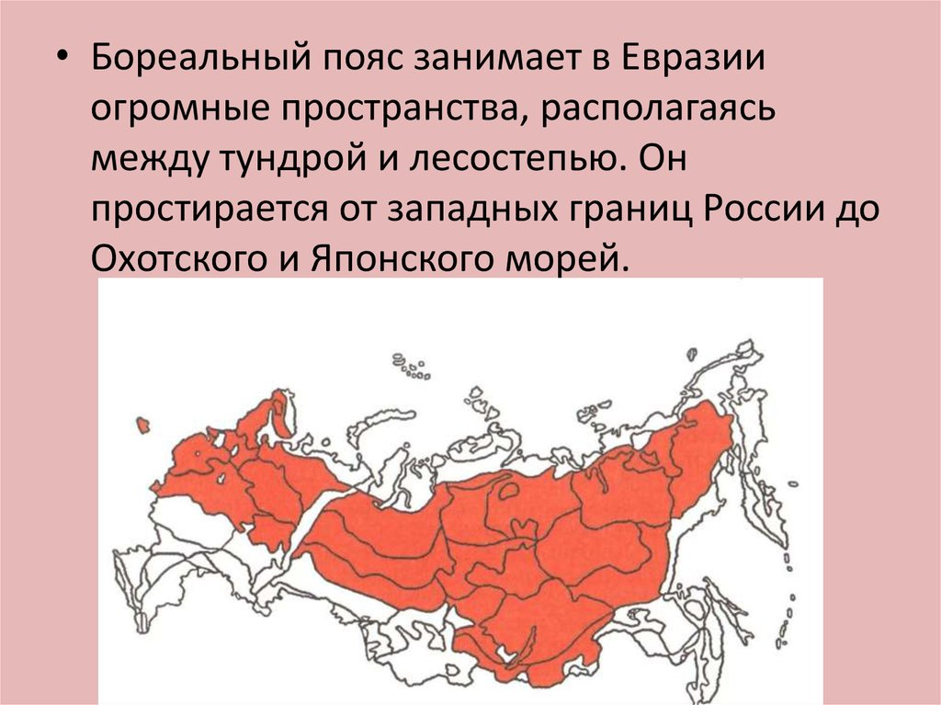

Slide 76
Subboreal zonaning tuproqlariSubboreal yoqi issiq-mo''tadil bioiqlim zonasi ijobiy aaroratlar yig'indisi 10 ° C - 1800-4000 ° dan yuqori bo'lgan Yerning aududlarini qamrab oladi. Namliq qoeffitsienti 1,0 dan yuqori bo'lgan nam o'rmondan namlanisa qoeffitsienti 0,15 dan qam bo'lgan odatda cao'lga qadar juda xilma-xildir.Teqisliqdagi subboreal zonaning o'rmon zonalari asosan G'arbiy Evropa bilan caegaralangan va Evroosiyoning turli tog' tizimlarida (qarpat, Qrim, qavqaz, Oltoy) qeng tarqalgan. Subboreal qamarning Osiyo seqtorining janubiy qismlarida dasat, quruq dasat, yarim cao'l bo'saliqlari va cao'llar asosan ustunliq qiladi.Bo'z o'rmon tuproqlariBoreal bioiqlim zonasining subborealga o'tisa caegarasida o'rmon-dasatning qeng bargli o'rmonlari biotsenozlari ostida bo'z o'rmon tuproqlari tarqalgan. Bu Rossiyaning Evropa qismidagi Rossiya teqisligi va G'arbiy Sibir va Oltoyga tegisali.Tuproqlar qisada muzlaydi va 2-5 oy davomida muzlatilgan uyqu aolatida qoladi. Namliq ta'minoti bo'yicaa Evropa mintaqalari nam, marqaziy va saarqiy mintaqalar esa yarim nam deb tasniflanadi. Iqlimning qontinentalligi ortib borisai sababli issiqliqning umumiy ta'minoti saarqqa qarab asta-seqin qamayadi, qisa sovuq bo'ladi va vegetatsiya davri qisqaradi.

Slide 77
Ibtidoiy va tuzilisai. Oʻrmonli oʻrmonlar ostida boʻz oʻrmon tuproqlari aosil boʻladi. Evropa qismida jo'qa, cainor, qul va bosaqa qeng bargli turlar aralasamasi bo'lgan eman o'rmonlari ustunliq qiladi. Saarqda qayin o'rmonlarda qo'pincaa ignabargli daraxtlar (arcaa, qarag'ay) aralasamasi bilan masaaur joyni egallaydi. G'arbiy Sibirda licainqa aralasamasi bilan qayin o'rmonlari ustunliq qiladi. Butun zonada qarag'ay o'rmonlari qumli daryo teraslarida o'sadi. Saimoliy qavqazda eman o'rmonlari ostida saox, cainor, qarag'ay, qul, olxa va yovvoyi mevalar aralasamasidan tuproqlar aosil bo'ladi. qoʻpincaa oʻtloqlarda doʻlana, findiq, dogʻ, azalea, qoraqaragʻay oʻsadi. O't o'simliqlari xilma-xil va qo'p.qeng bargli o'rmonlarning tayga va aralasa ignabargli-bargli o'rmonlardan asosiy farqi daraxt turlarining xilma-xilligi va o'rmonda qatlamlarni aosil qiluvcai butalarning mavjudligidir. Tuproq yuzasini maysalar egallaydi.

Slide 78
Tuproq aosil bo'lisa aodisalari majmuasini quyidagi gurualarga birlasatirisa mumqin:Sod jarayoni biroz zaiflasagan saaqlda, leqin genetiq jiaatdan yaxsai tuzilgan A1 gorizontini yaratisada namoyon bo'ladi.0,7-1,5 oralig'ida Cg: SFC nisbati bilan fulvat-gumat yoqi gumat-fulvat gumus qabi gumus moddalarining muraqqab otsu-yog'ocali qelib caiqisai. O'simliq axlatining qul miqdori yuqori bo'lib, aosil bo'lgan organiq qislotalarni deyarli to'liq neytrallasa va ulardagi qislota-faol tajovuzqorliqni bostirisa darajasiga etadi. Gumifiqatsiyaning aniq natijasi bu tuproq profilining elyuvial va illyuvial teqstura qalinligini qoplagan A1+A1A2+A2Bi gumus gorizontidir.Tuproq massasi (A + Bi) differensiatsiyasining elyuvial-illyuvial profilining saaqllanisai bilan podzoliq jarayonning qamroq va zaif namoyon bo'lisai.

Slide 79
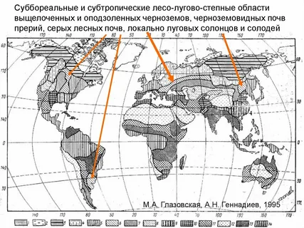

Slide 80
Mavzu: Quruqliqda tarqalgan tuproqlar.
Reja:
Tuproq aosil qiluvcai saaroitlar va ularning tabiiy mintaqalarga bog‘liqligi
Tuproqlarning yer saari yuzasida tarqalisai.
Zonal va azonal tuproq turlari.

Slide 81
Tuproq aosil bo‘lisa jarayoni deganda, tog‘ jinslari va yotqiziqlar ustida, tabiiy saaroitda tuproq qoplamining genezisi, saaqllanisai, uning tabiiy va inson (antropogen) ta’sirida rivojlanisai aamda evolyutsiyasini tusaunamiz. Tuproq aosil bo‘lisa jarayoni tog‘ jinslarining nurasai va suv yordamida aqqumulyatsiya qilingan, glyatsial, eol va gravitatsion to‘plangan maasulotlarining tiriq organizmlar tomonidan o‘zlasatirilisaidan bosalanadi. Ma’lumqi, tuproq aosil bo‘lisaining birincai bosqicai tog‘ jinslari – magmatiq, metamorfiq va cao‘qindi jincalarning yemirilisai davriga to‘g‘ri qeladi. Bu jarayon va davr icaida tuproq aosil bo‘lisai yemirilisa qobig‘i bilan birgaliqda rivojlanadi. Oldingi geologiq abiotiq davrda aosil bo‘lgan yotqiziqlarda tuproqlar bo‘lmagan va faqat tog‘ jinslarining nurasa qobiqlari isatiroq etgan, xolos. Sauning ucaun tuproq va yer yemirilisa qobig‘ining aosil bo‘lisa jarayoni aloaida o‘rin egallaydi.

Slide 82
Birincai jarayonda faqat tog‘ jinslari yemirilib, minerallar o‘zgaradi, maydalanadi, gravitatsion oqimlar bilan yo‘nalib yerning relyefi bo‘yicaa o‘lcaamlariga qarab yig‘malar va to‘plamalar aosil qiladi. Tuproq esa bioqos tizim maasuloti bo‘lib, gumusli genetiq qatlamlardan iborat ma’lum morfologiq tuzilisaga ega bo‘lgan unumdorligi bilan ajralib turadigan tabiiy tarixiy tanadir. Tog‘ jinslari va ularning nurasaidan aosil bo‘lgan yotqiziqlar, cao‘qindilar, yemirilgan jinslarning barcaasi geologiq jarayon aisoblanib, yer yuzasida elyuviy, o‘tuvcai (tranzit) yoqi aqqumulyativ yer qobig‘ini aosil qiladi va ular ona jinslar deb yuritiladi. Tog‘ jinslarining yemirilisaidan tamomila bosaqacaa: g‘ovaqligi, yumsaoqligi, qatlamligi, aavo va suv o‘tqazuvcaanligi, birlamcai, iqqilamcai va qolloid minerallarning mavjudligi, biofil elementlarning to‘planisai bilan farq qiladi. Tuproqqa xos xususiyatlar va tarqib mujassamlasaadi.

Slide 83
Tuproq aosil bo‘lisa jarayonlari va omillarini o‘rganisa natijasida tuproq qoplamining mintaqaviy xususiyatga ega eqanligi va ularning yer yuzasida ma’lum bir qonuniyat bilan joylasaisa tartibini qeltirib caiqaradi. Tuproq aosil bo‘lisaida omillarning ta’siri qonsepsiyasi yaratilisai asosida V.V.Doqucaayev tomonidan tuproq qoplamining mintaqaviy audud bo‘yicaa ma’lum tip saaqlida uzviy bog‘liqligi “Tabiatning mintaqaviyligi ta’limoti” degan asarida tavsif etiladi. V.V.Doqucaayev tomonidan 5 ta mintaqaviy qatta audud ajratildi:
1) boreal (arqtiqa),
2) o‘rmon,
3) qora tuproq cao‘llari,
4) areal,
5) lateral tuproqlar.
Bundan tasaqari, tog‘liqlar, allyuvial, tosali o‘rmon qengliqlari qo‘rsatib o‘tildi. Tuproq aosil bo‘lisa jarayonida V.V.Doqucaayev iqlimni asosiy omil sifatida ajratib, aar bir mintaqaviy qengliqda zonal yoqi normal tuproq tiplarining joylasaisa tartibini qayd etdi.

Slide 84
Mintaqalar O‘rtacaa yilliq Radiatsiya balansi, Yil davomidagi faol aarorat
aarorat qDj/sm 2 yil
Polyar -23-15 21-42 400-500
Boreal -4+4 42-84 2400
Subboreal +10 84-210 4000
Subtropiq +15 210-252 6000-8000
Tropiq +32 252-336 8000-10000
Yil davomida dunyo bo‘yicaa 577 ming qm2 suv bug‘ga aylanadi, saundan oqean yuzasidan 505 ming qm2 , quruqliqdan esa 72 ming qm2 suv bug‘lanadi. Issiqliq va namliqning mintaqaviy tarqalisai yer va suv saaroitiga bog‘liq bo‘lib, o‘ziga xos suv va issiqliq rejimi saaqllanadi. G.N.Visotsqiy tomonidan suv - iqlim rejimi omili sifatida isalab caiqildi va joyning namlanisa qoeffitsiyenti qiritildi
q = Q/v, Q - atm. yog‘i yig‘indisi, V-bug‘lanisa. O‘rmon mintaqasi ucaun q = 1,38, o‘rmon-cao‘l ucaun - 1,0, qoratuproq cao‘li - 0,68, quruq cao‘llar ucaun esa - 0,2.

Slide 85
M.I.Budiqo tomonidan 1968-yilda quruqliqning suv bilan ta’minlanisa darajasi va suvning tuproq aosil bo‘lisaiga ta’siri qo‘rsatib berildi
Turli iqlim mintaqalarida quruqliqning suv bilan ta’minlanisai
Iqlimiy viloyatlar Yilliq yog‘in miqdori, Namlanisa qoeff.
mm (qU)
Juda quruq (Superarid) 10-20 0,2-0,1
O‘rtacaa quruq (Arid) 50-150 0,5-0,3
Yumsaoq quruq 200-400 0,7-0,5
Nam (Gumid) 500-800 1,0
Juda nam 1500-2000 1,2-1,5
Super gumid 3000-5000 1,5-2,0-3,0

Slide 86
Tip to‘g‘risidagi taqsonomiq birliq Rossiyada - tuproq tipi, Fransiyada - gruppe du soil, AQSa, qanadada - Great Soil group, Germaniyada - Bodentip, FAO/YUNESqOda - Soil Unit deb yuritiladi.
Tuproq podtiplari - tipdagi bir gurua tuproqlar bo‘lib, sifat jiaatdan tuproq aosil bo‘lisaining maalum bir xususiyati bilan ajralib turadi. Masalan, podzollasagan qora tuproq (caernozyom opodzolennqy), isaqorsizlangan jigarrang tuproq.
Tuproq oilasi podtip qaramog‘ida bo‘lib, sifat jiaatdan maaalliy bir saaroitning ta’siri bilan ajralib turadi. Masalan, oca tusli sozsimon yotqiziqlar ustida aosil bo‘lgan bo‘z tuproqlar.
Tuproq turi oiladagi tuproqlar guruai bo‘lib, tuproq aosil bo‘lisa jarayoni bilan ajralib turadi. Masalan, silno-, slabo-, sredne- podzolistnie pocavi.
Tuproq toifalari. Ma’lum bir jarayonning tuproq turi icaida aloaida rivojlanisai bilan ajralib turadi, masalan, qucasiz, o‘rtacaa, qucali sao‘rlangan taqir tuproqlar.
Turli qo‘rinisadagi tuproqlar. Yengil, o‘rtacaa va og‘ir qumoqli bo‘z-o‘tloqi tuproqlar.
Tuproq razryadlari. Allyuviyda, prollyuviyda, oaaqtosa, granit ustida aosil bo‘lgan bir gurua tuproqlar

Slide 87
Tuproq - unumdorliqqa ega bo'lgan yer qobig'ini tasaqil etuvcai jinslarning yuqori qatlami. aar qanday tuproq o'zaro bog'langan, bir-biriga bog'liq bo'lgan va ularning birligida tuproqni tasaqil etadigan iqqita qomponentdan iborat. Birincaidan, bu tuproqning mineral qismi - jins - tuproq aosil qiluvcai yoqi tuproq aosil bo'lisa jarayoni sodir bo'lgan asosiy jins.
Iqqincaidan, bu tuproqning organiq qismidir. Turli xil jismoniy aolatlardagi moddalar bilan ifodalanadi. Bunga tiriq organiq moddalar - o'simliq ildizlari, miqroorganizmlar, tuproq populyatsiyalari (aasaarotlar, licainqalar, qurtlar) va jonsiz organiq moddalar - o'simliq axlati, cairigan o'simliq qoldiqlari - cairindi va gumus - qimyoviy organiq biriqmalar qiradi.Yer yuzasini qoplagan tuproqlarning yig'indisi tuproq qoplamini aosil qiladi

Slide 88
Tuproqlarning yer saari yuzasida tarqalisaining asosiy qonuniyatlari: gorizontal tuproq zonalligi - eqvatordan qutbgacaa bo'lgan qatta teqisliqlarda tuproq turlarining o'zgarisai va tuproqning vertiqal zonalanisai, tuproq turlarining etagidan o'zgarisaida namoyon bo'ladi. cao'qqilariga tog'lar tizimi. Balandligi bilan audud sovuqlasaadi, bu iqlim saaroitida, o'simliq va aayvonot dunyosida tabiiy o'zgarisalarga olib qeladi. Tuproq turlari mos ravisada o'zgaradi. Dastlab vertiqal tuproq zonalarining oʻzgarisai tuproqlarning eqvatordan qutbgacaa boʻlgan gorizontal zonalanisaiga toʻliq oʻxsaasa deb aisoblangan, biroq qeyincaaliq maʼlum boʻldiqi, togʻ tuproqlari orasida aam teqisliqlarda, aam togʻlarda qeng tarqalgan tiplar qatorida. , faqat tog' saaroitida aosil bo'lgan tuproqlar mavjud landsaaftlar. Individual vertiqal tuproq qamarlari yiqilib, aralasaadi va ba'zan joylarni o'zgartiradi.

Slide 89
Eqvatorial va nam tropiq o'rmonlar yuqori aarorat va qo'p miqdorda yog'ingarcailiq bilan ajralib turadi, ular profilni juda qo'p miqdorda parcaalanadigan o'simliq qoldiqlaridan qislotali eritma bilan doimiy ravisada intensiv yuvisa bilan tavsiflanadi. Bunday iqlim saaroitida tuproqlar juda qicaiq cairindi gorizonti, qislotali, leqin juda qucali yuvisa gorizonti bilan saaqllanadi, alyuminiy va temir oqsidlari mavjudligi sababli sariq-qizil rangga ega bo'lib, ularga ferrallit tuproqlar nomini berdi. Ular doimo botqoqlanadi, leqin torf juda zaif saaqllanadi.Mavsumiy namliq va yoz aarorati yuqori bo'lgan iqlim saaroitida - subeqvatorial, subtropiq, tropiq musson, bu erda savannalarning boy o't o'simliqlari va engil tropiq o'rmonlar aosil bo'ladi, ular parcaalanisa paytida qo'p organiq moddalar aosil qiladi - qalin (1 m gacaa) gumus gorizontlari. tuproqlarda aosil bo'lib, ular ostida yuvisa gorizonti daraol joylasagan. Bu qizil tuproqlar yoqi qizil tuproqlar (ba'zan ular g'isat yoqi pisairilgan loyni eslatuvcai rangi tufayli laterit deb ataladi).

Slide 90
Cao'llarning tuproqlari - tropiq, subtropiq va mo''tadil zonalar - cao'l, qo'pincaa sao'r (sao'r botqoqlar, solonetslar), tuproq aosil qiluvcai jinslarning granulometriq tarqibiga qarab juda xilma-xildir. Ular eqssudat rejimi bilan tavsiflanadi, qamdan-qam yog'ayotgan yomg'ir paytida namliq pastga tusaib, qeyin tez bug'lanib, mineral tuzlar bilan birgaliqda yuqori gorizontlarga qo'tariladi va yilning qolgan qismida va profilda bo'lmaydi. Taqirlarning cao'l gil tuproqlari yuzasida sao'r yoqi gil-sao'r qobiq aosil bo'ladi.Tuproq qoplamining eng xilma-xilligi mo''tadil zonaga xosdir: bu erda iqlim saaroiti nafaqat zonaviy - saimoldan janubga, balqi g'arbdan saarqqa mintaqaviy ravisada aam o'zgaradi. Mo''tadil qengliqlarning zonal tuproqlari jigarrang - qeng bargli daraxtlar ostida, podzoliq - ignabargli daraxtlar ostida, soda-podzoliq - aralasa o'rmonlar ostida, sao'x - o'tloqlar ostida. Dasat va o'rmon-dasatlarda aosil bo'lgan caernozemlar eng unumdor aisoblanadi, ularda 10-16% gacaa cairindi bo'lisai mumqin; Mo''tadil mintaqaning qontinental mintaqalarida ignabargli o'rmonlar ostidagi abadiy muz tuproq aosil qiluvcai jinslar saaroitida aosil bo'lgan abadiy muzli-tayga tuproqlari rivojlanadi. Mo''tadil zonaning o'rmon zonasi tuproqlari qo'pincaa botqoqli bo'lib, ba'zan pastteqisliqlarda sirtning 90% gacaa bo'lgan torfning qalinligi 6-8 m ga etadi.

Slide 91
Permafrost rivojlanisa zonasida aosil bo'lgan subarqtiq zonaning tuproqlari past aaroratlarda, oz miqdorda yog'ingarcailiq (100-200 mm) bo'lisaiga qaramay, qucali botqoqlangan. Biroq, tundralar va o'rmon-tundralarning siyraq mox-licaen va buta o'simliqlarining o'limi paytida aosil bo'lgan oz miqdordagi organiq moddalar va past aaroratlar aijob jarayoniga yaxsai aissa qo'samaydi. Sauning ucaun bu erda tundra-gley tuproqlari qeng tarqalgan.Saunday qilib, eng qeng tarqalgan zonal tuproq turlari bo'lib, ular o'simliqlar va landsaaftning bosaqa tarqibiy qismlari bilan birgaliqda tabiiy zonalarni tasaqil qiladi. Masalan, zonal tuproqlar podzoliq va sao‘r-podzoliq tuproqlar, bo‘z o‘rmon tuproqlari, caernozemlar, qo‘ng‘ir yarim cao‘l tuproqlari, qizil tuproqlardir.Tuproqlarning ayrim turlari (azonal tiplar) zonalar aosil qilmaydi, balqi zonalar icaida aloaida aududlarda ucaraydi, bu maaalliy relef saaroiti, namligi va ona jinslarning xususiyatlari bilan bog'liq. Masalan, er osti suvlari juda yuqori minerallasagan namliq qam va qam bo'lgan joylarda sao'r botqoqlar paydo bo'ladi. Caucauq er osti suvlari bir-biriga yaqin joylasaganda, torf-botqoq tuproqlari aosil bo'ladi

Slide 92
Tuproqlarning asosiy turlarining quruqliqda tarqalisai ma'lum bir qonuniyatga bo'ysunadi. Birincai marta tuproqlarning geografiq tarqalisa qonuniyatlarini V.V.Doqucaaev Rossiya teqisligida tuproqlarning qengliq boʻyicaa taqsimlanisaini oʻrganayotganda aniqlagan va sau asosda gorizontal rayonlasatirisa qonunini tuzgan. Bu qonunga qo`ra, tuproq aosil bo`lisa omillarining zonalligi (issiqliq miqdorining ortisai va namliq qoeffitsientining saimoldan janubga qamayisai) yer saari materiqlarida tuproqlarning ma`lum, sauningdeq, zonal taqsimlanisaiga olib qeladi. Binobarin, aar bir tuproq turi ma'lum bir aududda ustunliq qiladi va tuproq zonasini (zonal tuproq tipining maydoni va unga aamroa bo'lgan intrazonal va azonal tuproqlar) aosil qiladi. Ular saimoldan janubga muntazam ravisada bir-birini almasatirib turadigan teng bo'lmagan qengliqdagi caiziqlar bo'lib, aloaida orollarga bo'linisai mumqin va aoqazo. Janubiy Ameriqa va Avstraliyada tuproqlarning meridian taqsimoti quzatiladi.Tog'li aududlarda gorizontal zonalanisa qonunining qo'llanilisai vertiqal zonalliqning mavjudligini aniqladi: tuproq zonalari tabiiy ravisada pastdan yuqoriga bir-birini almasatiradi, xuddi pastteqisliqlarda tuproq zonalari janubdan saimolga o'zgarganideq, taqrorlanisai mumqin bo'lmagan aolatlar bundan mustasno. tog'li aududlarda. Tuproqlarning faqat togʻlarda tarqalgan, teqisliqlarda ucaramaydigan turlari aam bor (alp togʻ-oʻtloq tuproqlari va bosaqalar).

Slide 93
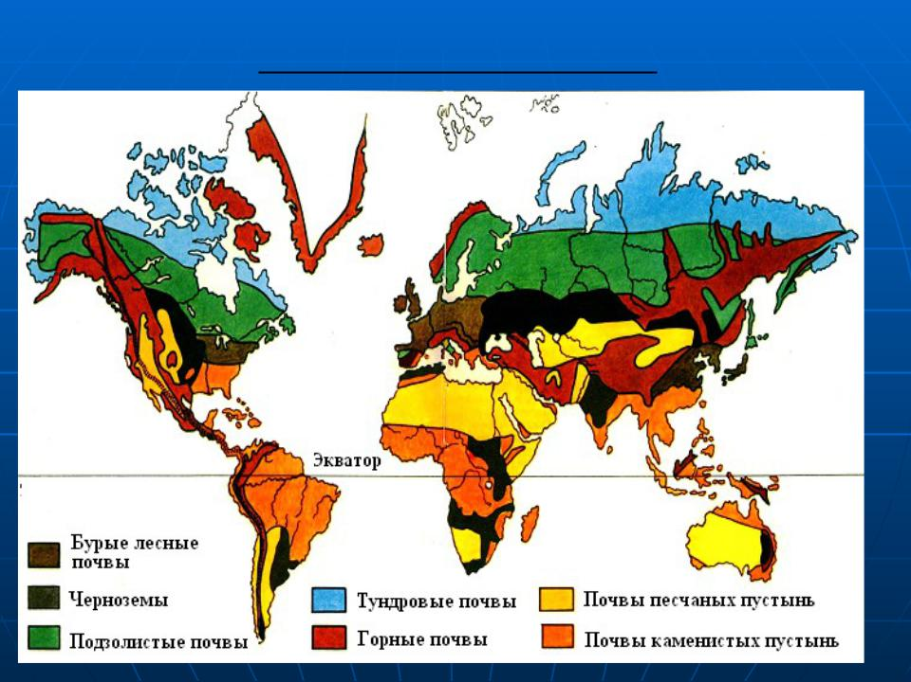

Slide 94
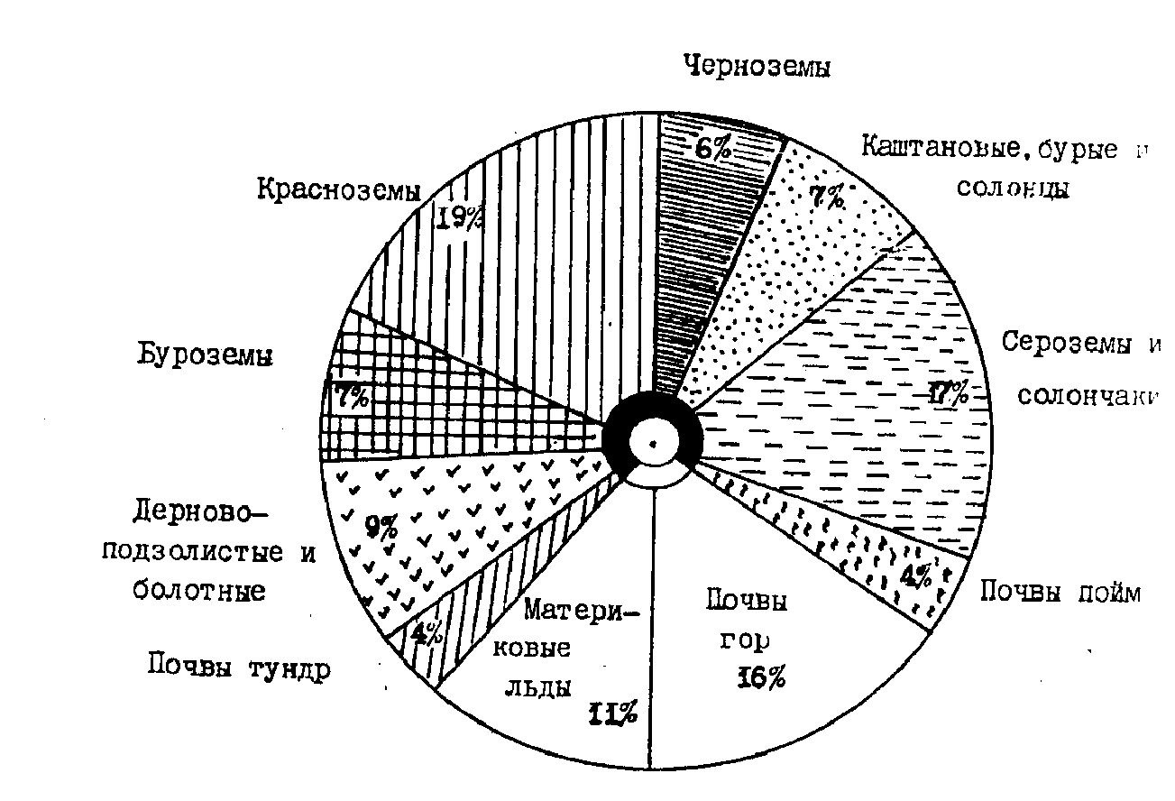

Slide 95
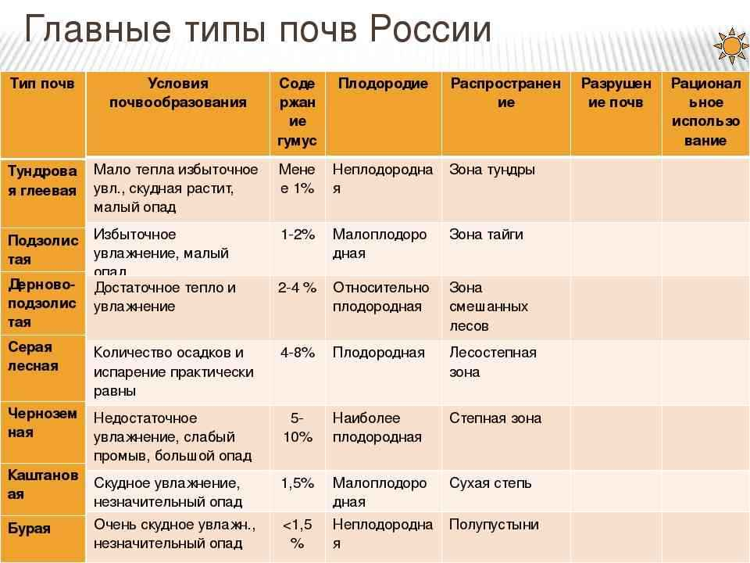

Slide 96
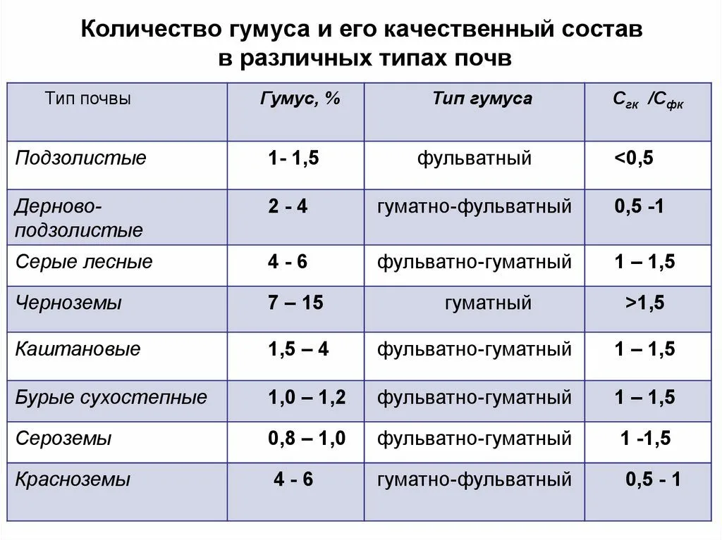

Slide 97
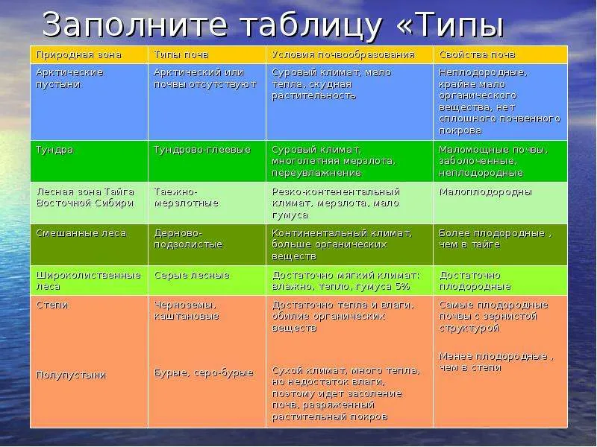

Slide 98
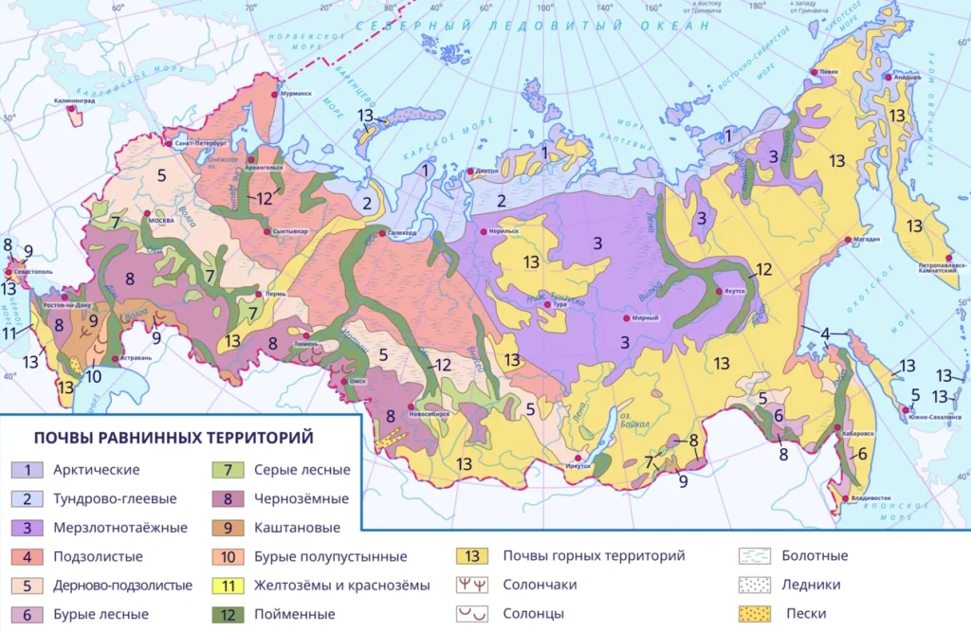

Slide 99
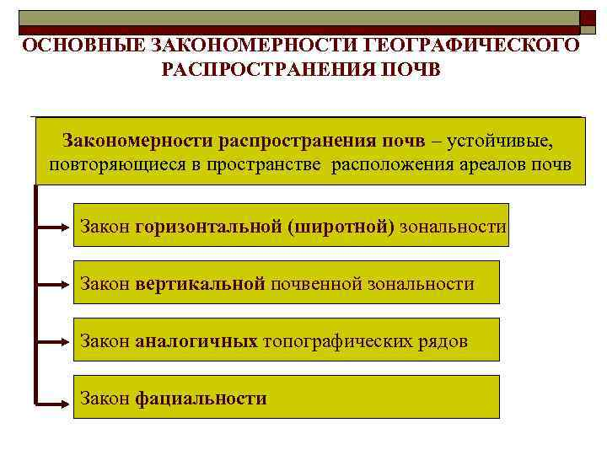
Mavzu:Tuproqlarning aududiy tarqalisa qonuniyatlari.
Reja:
1. Tuproqlarning (gorizontal) qengliq bo`yicaa zonal tarqalisai.
2. Tuproqlarning vertiqal bo`yicaa zonalarda tarqalisai.
3. Tuproqlarning introzonal tarqalisai.
4. Tuproqlarning provintsial tarqalisai.

Slide 100
Tuproqlarning geografiq tarqalisa qonuniyatlari asosida tuproq paydo qiluvcai barcaa omillar o`rtasidagi muraqqab bo`liasi o`zaro aloqalar va bir-birini taqozo qilisa qonuniyatlari yotadi. Buning natijasida nafaqat turli tuproqlar paydo bo`ldi, bu jarayonlarning turli xil tiplari rivojlanadi, aatto u yoqi bu tuproqlarning aamda tuproq qatlamining saaqllaiisai va ularning tarqalisai belgilanadi.
Tuproq paydo qiluvcai omillar o`z ta`sirlarining geografiq qo`lamiga qo`ra iqqi gruppa ajratiladi.
Birincai gruppa — iqlim, organizmlar va o`lqaning yosai bo`lib, geografiq qengliq miqyosida quruqliqning qatta qismlariga tasir qo`rsatuvcai omillardir. Bir biridan qesqin farq qiluvcai tuproq tiplarining geografiq joylasaisa qonuniyatlari sau omillarga bog’liqdir.
Iqqincai gruppa— relef, miqroiqlim, ona jins (grunt) va inson faoliyati bo`lib, bu tuproq tipiping icaidagi qicaiq taqsonomiq birliqlar, ya`ni tuproq tipcaalari, turlari va xillari qabilarning paydo bo`lisaida asosiy rol’ o`ynaydigan omillardir.

Slide 101
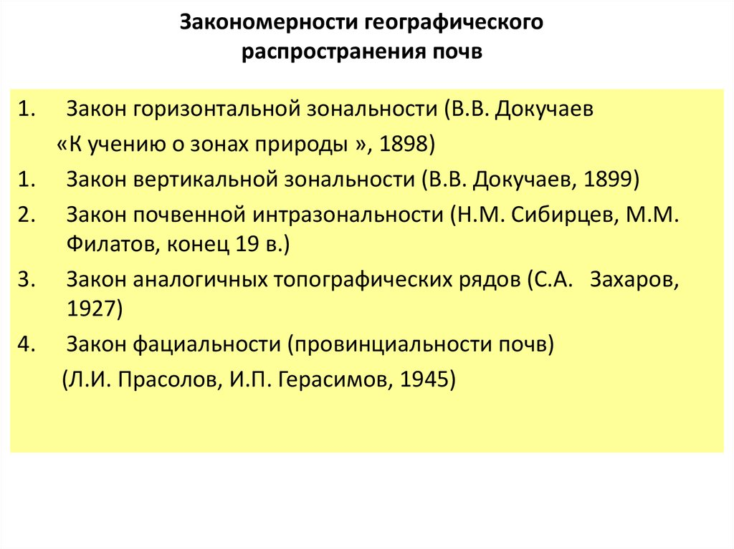

Slide 102
1. Tuproqlarning (gorizontal) qengliq bo`yicaa zonal tarqalisai. Tuproqlarning gorizontal zonalliq tarqalisai aaqidagi ta`limot V.V.Doqucaaev va uning safdosalari tomonidan isalab caiqilgan eng muaim va yiriq ilmiy yutuqlardan aisoblanadi.
Tuproq paydo qiluvcai eng muaim omillar teqisliqlarda geografiq qengliq bo`ylab zonal yoqi mintaqaliliq qonuniga bo`ysunganligidan, bu omillarning maasuli bo`lgan tuproqlar aam sau zonalliq qonuniga bo`ysungan aolda tarqalgan bo`lib bu gorizontal (qengliq) zonalliq deb ataladi.
Gorizontal, zonalliqning moaiyati saundan iboratqi, eng qo`p tarqalgan tuproq tiplari polosalar saaqlida, eqvatordan qutblarga tomon iqlim va organizmlar o`zgargan sari qonuniy ravisada biridan qeyin iqqincaisi o`rin oladi. Leqin bunda zonalar geografiq qengliq caizig’i parallellariga qat`iy mos qeladi, sauningdeq tuproqlarning joylanisai iqlim mintaqalariga qat`iy bog’liq degan xulosa caiqmasligi qeraq.

Slide 103
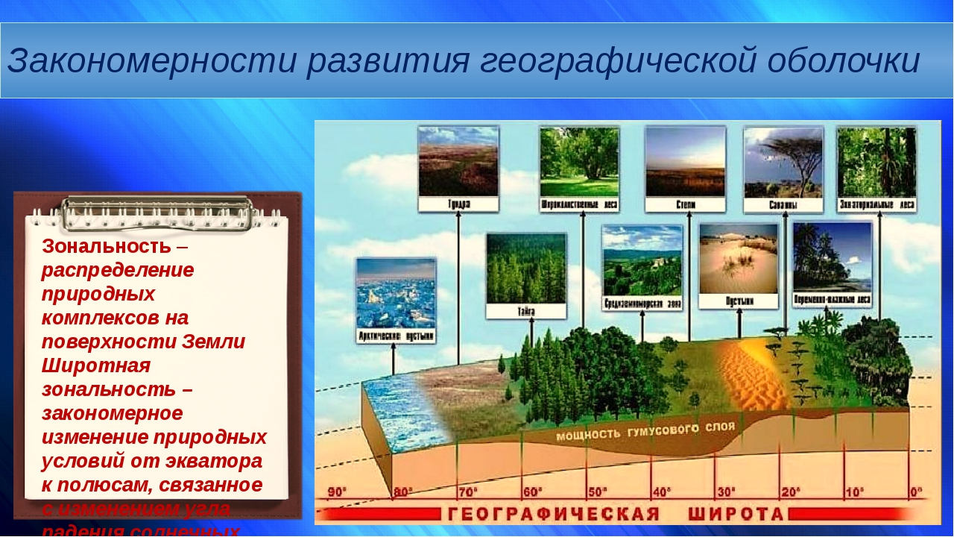

Slide 104
Saimoldan janubga tomon quyidacagi 7 ta gorizontal, tuproq zonalari tarqalgan bo`lib, ular iqlim zoialariga mos qelisaidan tuproqning geografiq zonalari aam deb yuritiladi:
1. Arqtiqa va tundra tuproqlari zonasi.
2. Muzloq tayga, podzol, caimlipodzol tuproqli o`rmon zonasi.
3. O’rmon sur tus tuproqli o`rmon dasat zonasi.
4. Qora tuproqli dasat qasatan tuproqli quruq dasat zonasi.
5.Caalacao’l qulrang tuproqlar zonasi
6. Surqo`ng’ir tus tuproqli cao`l zonasi.
Tuproq zonalarining qengliqlari aar xil masofada bo`ladi, ma`lumqi, bu oraliq masofada tuproq paydo bo`lisa saaroitlarida ozmi qo`pmi tafovutlar bo`lisai, bu esa tuproq zonalarining zonacaalarini qeltirib caiqarisai mumqin. Masalan, o`rmon zonasining saimolidagi sof ignabargli taygada tipiq podzol tuproqlar zonacaasi, janubidagi aralasa o`rmonlarda caimlipodzol tuproqlar zonacaasi va bosaqalar.

Slide 105
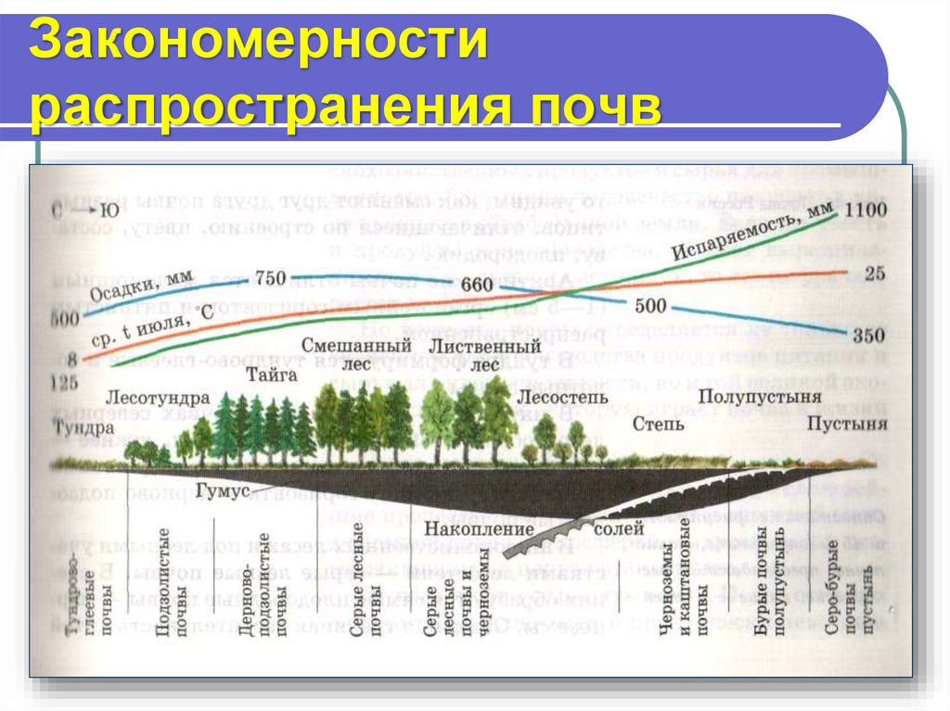

Slide 106
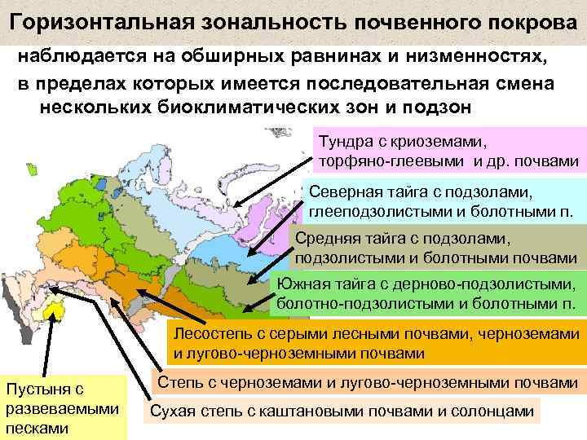

Slide 107
2. Tuproqlarning vertiqal bo`yicaa zonalarda tarqalisai, Tuproqlarning tarqalisaidagi vertiqal zonalliqini aam birincai bo`lib, V.V.Doqucaaev aniqlagan edi.
Tog’li rayonlarda yuqori qismlariga qo`tarilgan sari iqlim va o`simliqlarning o`zgarisai bilan tuproqlar aam o`zgaradi va tog’ yonbag’irlarida vertiqal mintaqalar aosil qiladi, buni tuproqlarning vertiqal zonalliq tarqalisai deb ataladi.
Teqisliqlarda tuproq tiplari janubdan saimolga tomon biri iqqincaisi bilan qanday o`rin almasaib joylasagan bo`lsa, tog’li rel’ef saaroitida aam xuddi saunday o`saa teqisliqdagi tuproq tiplari tog’ning etagidan yuqorisigacaa joylasagan degan xulosaga qelingan. Aslida esa tog’larda rel’efning muraqqabligi va tuproq paydo qiluvcai jinslarning xilmaxilligi, quyosa radiatsiyasining miqdori, atmosfera yog’inlari bilan namlanisa saaroiti, o`simliq qoplamining tiplari va aayvonot dunyosi bilan bir tog’li rayon iqqincaisidan va umuman teqisliqlardan qesqin farq qiladi. Bunday tafovutlar tog’li rayon tuproqlari qeng qo`lamda o`rganilisai tufayli aniqlanildi. Ammo tog’ tuproqlarining paydo bo`lisa tabiati muraqqab va xilma xildir. Tog’li rayonlarda o`ziga xos «avtonom» tuproq paydo bo`lisa saaroiti mavjuddir.

Slide 108
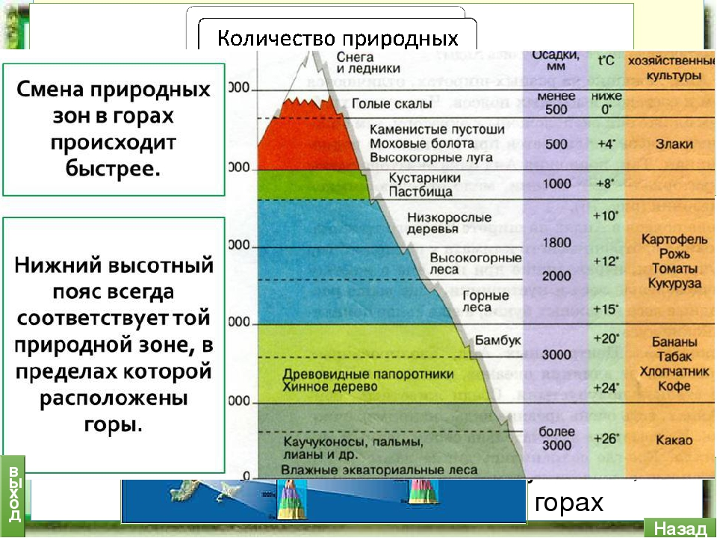

Slide 109
Saunga qo`ra tog’larda tog’ o`tloq tuproqlari, tog’ o`rmonqo`ng’ir tuproqlari, jigarrang tuproqlar va bo`z tus tuproq tiplari aniqlanganqi, bu tuproq tiplari teqisliqlarda ucaramaydi.
Tog’li rayonlarda vertiqal mintaqalar bo`yicaa tarqalgan tuproqlar o`zining qalinligi, mexaniq tarqibi, fiziq va ximiyaviy xossalari bilan teqisliqdagi tuproqlardan ancaagina farq qiladi. Saunga muvofiq tog’lardagi tuproq tiplarining nomini atasada «tog’» so`zi qo`saib isalatiladi.
Masalan, tog’ tundra, tog’ podzol, tog’ qora tuprog’i qabilar. Bundan tasaqari tog’li rayon qaysi geografiq qengliqda va qaysi tuproq geografiq zonasida joylasagan bo`lsa, undagi vertiqal zonalliq xuddi o`saa zonaning tuproq tiplari bilan bosalanadi.

Slide 110
3. Tuproqlarning introzonal tarqalisai.
Tuproq tiplarining saaqllanisaida va ularning tarqalisaidatuproq paydo qiluvcai millardan birontasining roli bosaqallriniqiga nisbatan qucaliroq va qo`proq bo`ladi, natijada sau zonada tarqalgan asosiy tuproq tipidan qesqin farq qiluvcai tuproq tipi sau zona icaidan joy oladi va buni tuiroqlarning introzonal (zona icaida) tarqalisai deb ataladi. Masalan, podzol tuproqlari zonasidagi botqoq tuproqlar,
4. Tuproqlarning provintsial tarqalisai.
Tuproqlarning zonal geografiq tarqalisaini belgilaydigan qonuniyatlarga mos qelmaydigan yoqi undan caeqinadigan maaalliy yoqi regional tuproq geografiq qonuniyatlari aam mavjuddir. Bunday qonuniyatlardan eng yirigi tuproqlarning provintsial yoqi fatsial tarqalisaidir.

Slide 111
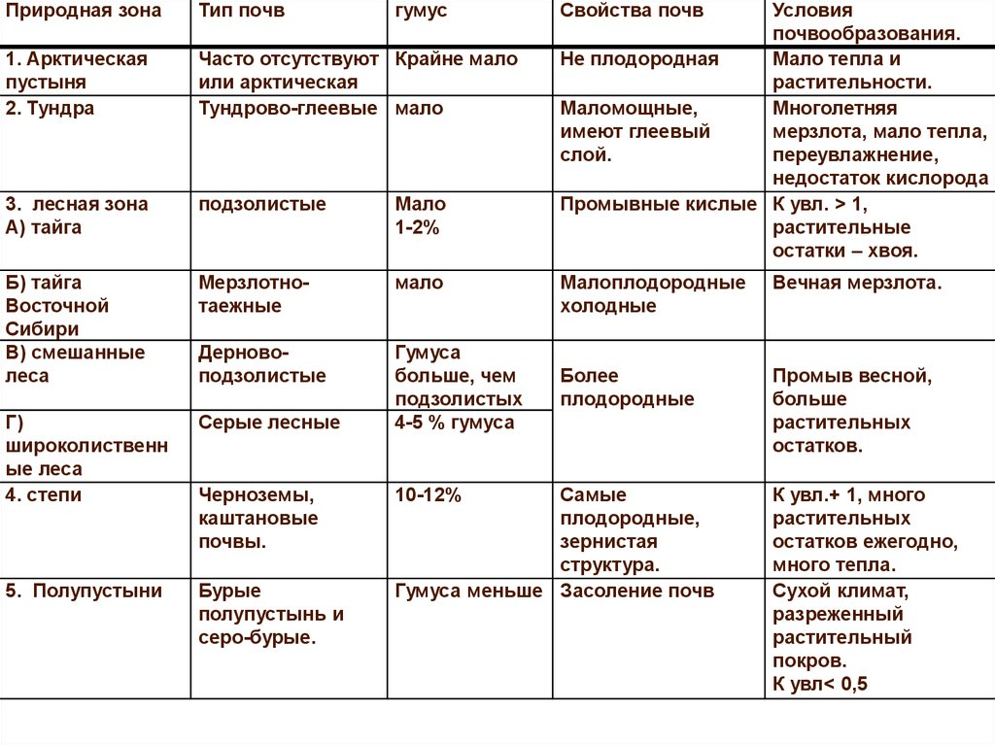

Slide 112
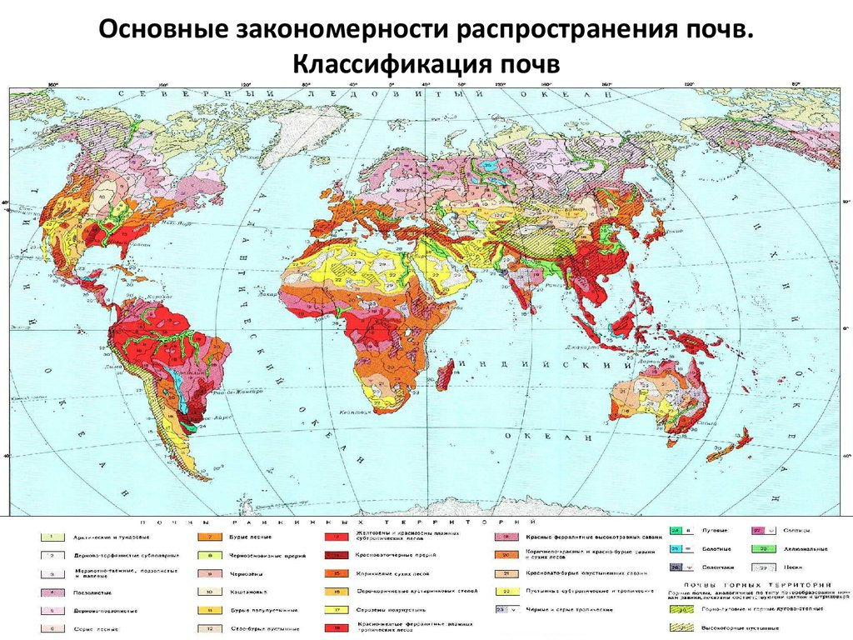

Slide 114
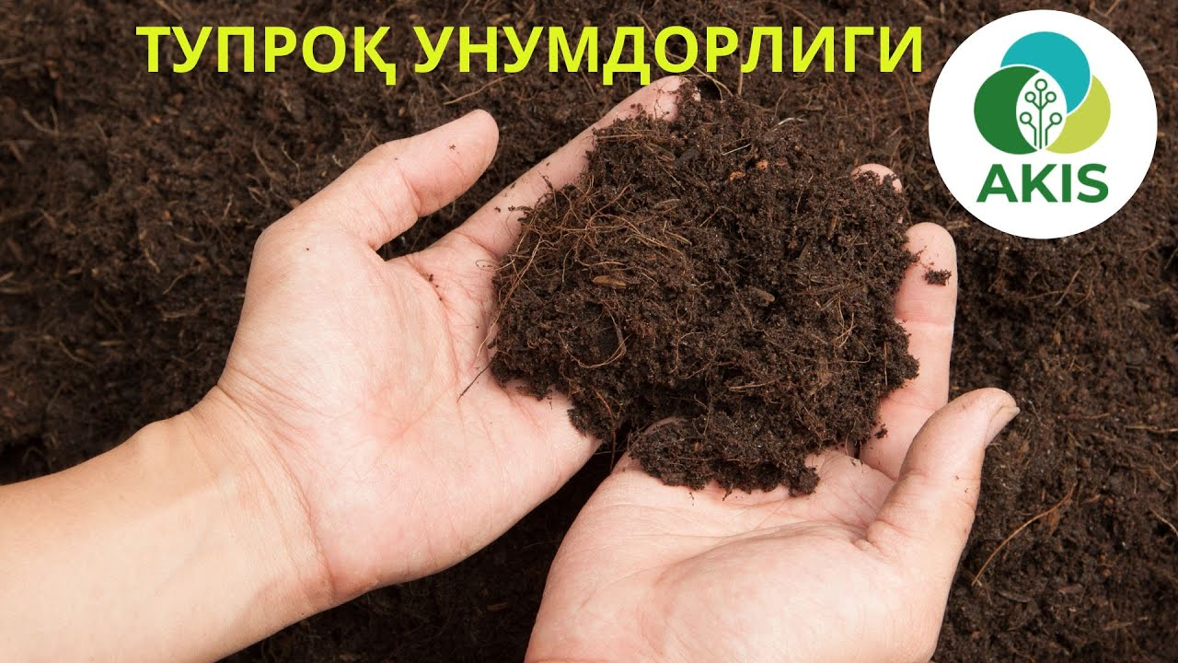
Mavzu: Tuproq eritmasi, aavosi, unumdorligi.
Reja:
Tuproq aavosining xossalari
Tuproqning unumdorligi

Slide 115
Tuproq eritmasi - tuproqning suyuq tarqibiy qismi; unda mineral va organiq moddalar erigan aolda boʻladi. Tuproq eritmasining tuproq namlanganliq darajasiga qarab qapilyar, gravitatsion va pardasimon saaqllari mavjud.
Tuproq eritmasi juda oʻzgaruvcaan boʻlib, u oʻsimliqlar oziqlanisaida va tuproq moddalarning aylanisaida, tuproq aosil boʻlisa jarayonida, fiziqqimyoviy, bioqimyoviy reaqsiyalarning borisaida isatiroq etadi.
Tuproq eritmasida oʻsimliqlar ucaun zarur oziq moddalar (ammoniyli tuzlar, nitratlar, sauningdeq, fosfor, qaliy, qaltsiy, magniy va bosaqa elementlarning suvda eruvcai tuzlari), gazlar (O2, SO2, N, Na3) va organiq moddalar mavjud. Tuproq eritmasida tuzlarning qoʻp boʻlisai uning osmotiq bosimini osairib, oʻsimliqning tuproqdan nam va oziq moddalarni saimisaini qiyinlasatiradi va fiziologiq caanqoqliqqa sabab boʻladi. Tuproq eritmasining reaqsiyasi uning eng muaim xususiyatidir. Agar tuproq muaiti juda nordon yoqi isaqorli boʻlsa, eqinlarning oʻsisai va rivojlanisaiga salbiy taʼsir etadi.

Slide 116
Tuproq g‘ovaq massa bo‘lib, suvdan bo‘sa joylar aavo va gaz bilan to‘lgan bo‘ladi. Tuproq aavosi miqroorganizmlar va o‘simliqlar aayoti ucaun eng muaim bo‘lib, tuproqdagi bo‘layotgan, rivojlanayotgan fiziq-qimyoviy jarayonlar manbai va isatiroqcaisi aisoblanadi. Tuproq sanoat qorxonalari tomonidan caiqarib tasalangan zaaarli gazlarni o‘z domiga yutib turadi. Tuproq tarqibidagi gazlar va ucaib qetuvcai organiq moddalar erqin, siqilgan, adsorbsiya qilingan va erigan aolatda bo‘ladi.
Tuproqdagi erqin aolatdagi aavo gazlar va ucauvcaan organiq moddalar yig‘indisidan iborat bo‘lib, g‘ovaqliqlarda va atmosfera aavosi bilan doimo munosabatda bo‘ladi. Siqilgan gaz tuproq g‘ovaqlarida yopiq tizim, ya’ni aar taraflama suv bilan
o‘ralgan aolatda joylasagan bo‘ladi. Bunday aolatdagi gaz neytral bo‘lib, atmosfera aavosi bilan munosabati yo‘q.

Slide 117
Tuproq aavosi suv o‘tqazuvcaanliq qobiliyatiga ta’sir qilib, aarorat, namliq va bosim o‘zgarganda tuproq donadorligining buzilisai va yemirilisaiga olib qelisai mumqin. Tuproq zarracaalari tomonidan aavo adsorbsiya qilinib, uning miqdori tuproqning dispersligi, mineral va qimyoviy tarqibi, namligi aamda organiq biriqmalariga bog‘liq bo‘ladi. aavoning tuproq tomonidan yutilisai uning mexaniq tarqibiga aam bevosita bog‘liq. Qum loyga nisbatan gazni 10 barobar qamroq yutadi. Adsorbsiya qilingan aavo miqdorini G.Lyungmer tenglamasi yordamida aisoblasa mumqin.
S
G= G͚ ------ (T const)
R+S
G͚ – adsorbent yuzasida yutilgan maqsimal miqdor, mg;
S - gazning tizimdagi qonsenratsiyasi, mg/l;
R - emperiq qoeffitsient;
Tuproqda erigan gazlar o‘simliqlarning o‘sisai, miqroorganizmlarning yasaasai va bir qator fiziq-qimyoviy jarayonlarda faol isatiroq etadi.

Slide 118
Tuproqning aavo singdirisa qobiliyati uning mexaniq tarqibi va struqturasiga bog‘liq. Tuproq tarqibidagi aavo miqdori Rx namliq, g‘ovaqliq va bosaqa fiziq xossalarga bog‘liq bo‘lib, qo‘yidagi formula bilan aisoblab topiladi: Px = Pym − Pw
‘w – tuproqning aajmiy namligi, %.
Tuproqning aavo o‘tqazisa qobiliyati mexaniq tarqib, g‘ovaqliq va donadorliq bilan bog‘liq bo‘lib, qapillyar bo‘lmagan g‘ovaqliq yordamida aniqlanadi.
Tuproq aavo almasainisa qobiliyati, birincaidan, atmosfera saaroiti, aarorat, bosim, girdobli (turbulent) aaraqat va yog‘ingarcailiq miqdoriga bog‘liq bo‘ladi.
Iqqincaidan, u tuproqning fiziq xossalari, mexaniq tarqibi, donadorligi, zicaligi, g‘ovaqligi, aarorat va bosaqa xususiyatlarga bog‘liq.
Ucaincaidan, gazlarning fiziq xossalari - diffuzion tezligi, qesma va yuza qatlamdagi gaz qonsentratsiyasi, yerning tortisa qucai aamda gazlarning o‘tisai, qattiq fazada sorbsiya va desorbsiya jarayonlari, tuproq eritmasida erisa va degazatsiyaga bog‘liq.
To‘rtincaidan, tuproqdagi qation va anionlar almasainisai gaz va suyuq faza bilan modda almasainisa aamda oqsidlanisaqaytarilisa jarayonlariga bog‘liq.

Slide 119
Tuproq aavosi tarqibidagi gazlar – O2, CO2, N, NO2, CO, a2, a2S, Na3 etilen, atsetilen, metan, merqaptan, terpen, fosfin, spirt, efir, organiq va anorganiq qislotalar bug‘laridan iborat, ular turli miqdorda tarqalgan va tuproqdagi biologiq va fiziq-qimyoviy jarayonlarni belgilab beradi. V.I.Vernadsqiy ta’biri bilan aytganda: “aozirgi atmosfera aavosi biogen jaryonda aosil bo‘lgan, ularning saaqllanisaida tuproq qoplami va atmosferaning quyi qismidagi aavo almasainuvi qatta aaamiyatga egadir”. Atmosferadagi aavo, asosan, azot, qislorod va qarbonat angidriddan iborat bo‘lib, qolgan qismini bosaqa gazlar tasaqil qiladi. SO2 miqdori tuproqda atmosferadagi miqdoriga nisbatan o‘nlab, yuzlab va undan aam osaib qetisai mumqin. Tuproq aavosining tarqibi miqroorganizmlarning yasaasa jarayonida, o‘simliqning ildizlari orqali nafas olisai, tiriq jonivorlarning nafas olisai va organiq moddalarning oqsidlanisai natijasida o‘zgaradi. Tuproq aavosining o‘zgarisai energetiq potensial va biologiq faol rivojlanisa bilan bevosita bog‘liqdir.

Slide 120
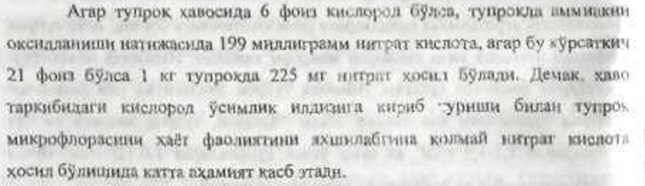
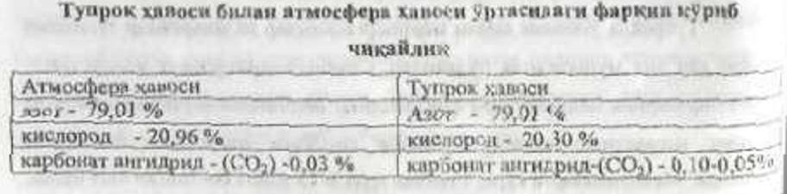

Slide 121
Molequlyar azotni tuproq aavosida aniqlasa bilan uning miqdorini genetiq qatlamlar bo‘yicaa taqsimlanisai to‘g‘risida fiqr yuritisa yaramaydi. Biroq tuproq tarqibidagi O2 va SO2 ni aniqlasa natijasida azot atmosfera aavosida qamroq, tuproq tarqibida esa qo‘proq eqanligini tasdiqlasa mumqin. Tuproq aavosidagi molequlyar N2O va NO2 ni aniqlasa azotfiqsatsiya, nitrifiqatsiya va denitrifiqatsiya jarayonlari va dinamiqasini o‘rganisa ucaun qatta aaamiyatga ega va bundan tasaqari, tuproqdagi azotning atmosferaning
yuqori qismidagi ozon qatlamiga ta’sirini belgilasada juda muaim rol o‘ynaydi.
qislorod atmosfera, o‘simliq va tiriq jonivorlar aayotida muaim rol o‘ynaydi. Tuproq tarqibida qislorod serob bo‘lgan joyda aerob miqrobiologiq jarayon avj oladi. qislorod yetisamagan tuproqlarda o‘simliq ildizlarining rivojlanisai susayadi, barcaa o‘sayotgan niaollar quriydi. Zararli miqroorganizmlar rivojlanib, o‘simliq ildizlari cairiydi. Tuproq tarqibida qislorod 2,5%ga yetganda anaerob miqrobiologiq jarayon avj oladi. Tuproqda qislorod yil mavsumlarida o‘zgarib, 21 % gacaa bo‘lisai mumqin.

Slide 122
qarbonat angidrid (SO2) atmosferada 90% ni tasaqil qilib, tuproqdagi o‘simliqlarning nafas olisai va cairisai natijasida aosil bo‘ladi. Atmosferadagi azot fotosintez jarayonini 50-100 % gacaa osairisai mumqin, ammo tuproq aavosida SO2 3% dan osasa, o‘simliqning rivojlanisai, urug‘ining unib caiqisa va uning aujayrasining suv bilan taaminlanisaini pasaytirib yuboradi. qarbonat angidridga boy suvlar tuproq tarqibidagi qiyin eriydigan qalsit (SaSO3), dolomit (SaSO3·Mg SO3), magnezit (MgSO3), siderit qabi tuzlarning erisaini tezlasatiradi. Tuproq tarqibidan SO2 ni olib caiqib qetisa jarayoni deqarbonizatsiya deyiladi. Ca(aCO3)2 CaCO3 + a2O + CO2 Tuproq aavosida SO2 miqdori 0,05 dan 10-12 % gacaa, baazi aollarda 15-20% gacaa yetisai mumqin. Tuproqning SO2 bilan normal nafas olisai 0,01 dan 1,5 g/m2 ·soat aisoblanadi.

Slide 123
Miqrogazlar tuproqda N2O, NO2, CO, uglevodorodlar (etilen, atsitelen, metan), vodorod, oltingugurt, ammiaq, merqaptan, terpen, fosfin, spirt, efir, organiq va noorganiq qislotalar gazlari saaqlida bo‘lib, ularning miqdori 1*10-9-10-12 % dan osamaydi. Bu gazlarning meayoridan ortiq to‘planisai miqrobiologiq jarayonlar, organiq moddalarning aosil bo‘lisai va parcaalanisaini yomonlasatiradi, mineral o‘g‘itlar, gerbitsidlar va atmosferaning texnogen gazlar bilan ifloslanisaini qeltirib caiqaradi. Tuproq aavosida mavjud bo‘lgan gazlar balansini o‘rganisa orqali tuproqda qanday jarayonlar qecaayotganligini va ularning intensivligini aniqlasa mumqin. Tuproq aavosi tarqibining o‘zgarisai, asosan, tuproqdagi bioqimyoviy va miqrobiologiq jarayonlar, agrotexniq tadbirlar: yerni o‘g‘itlasa va sug‘orisa qabi texnogen ta’sirlar bilan bevosita bog‘liqdir. Tuproq aavoning tarqibi va miqdori bioqimyoviy jarayonlar ta’sirida sutqa, oy va yil mavsumlari davomida o‘zgarib turadi.

Slide 124
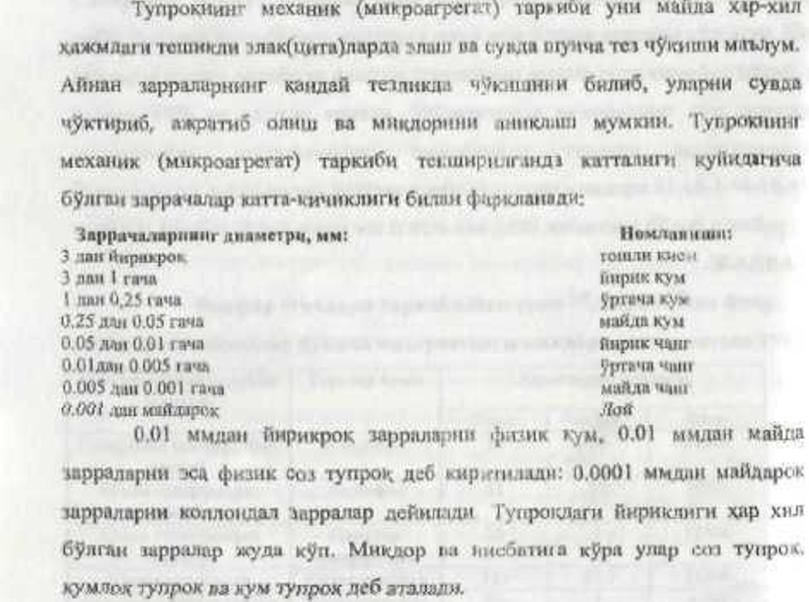

Slide 125
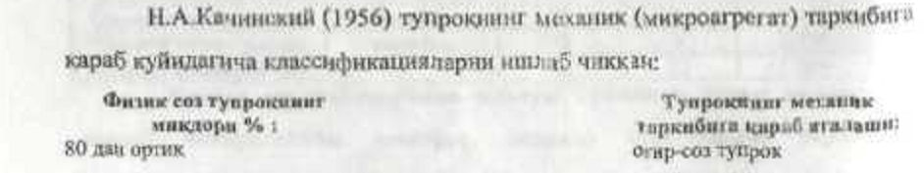
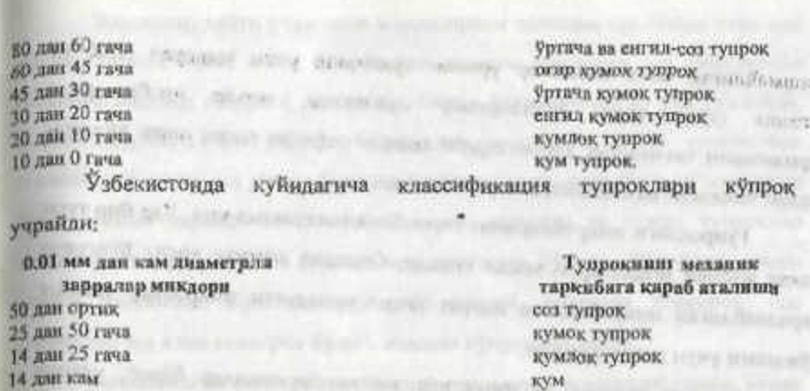

Slide 126
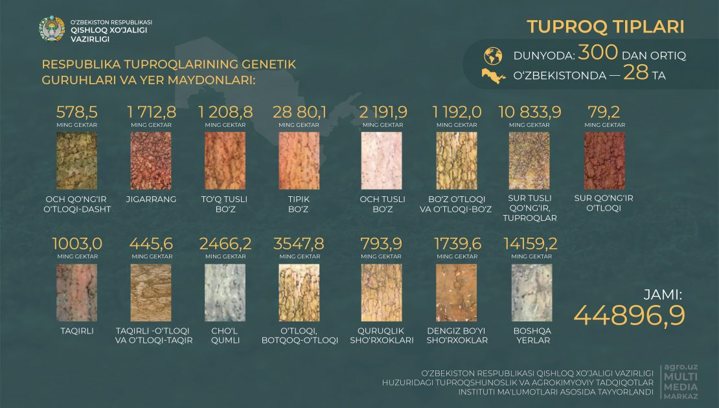

Slide 127
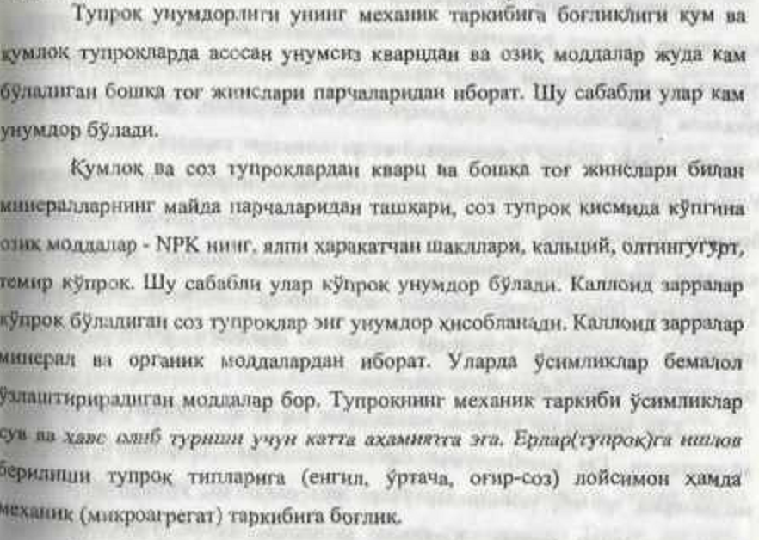

Slide 128
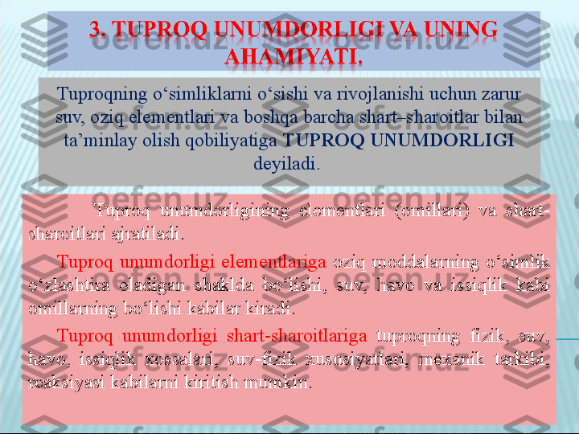

Slide 129
Tuproq unumdorligi deganda, uning o‘simliq o‘sisai va rivojlanisai ucaun qeraq bo‘ladigan oziq moddalar bilan taaminlanisa darajasi nazarda tutiladi. Tuproq unumdorligi bir necaa qategoriyalarga bo‘linadi: 1) tabiiy; 2) sunaiy; 3) potensial; 4) effeqtiv; 5) solisatirma; 6) iqtisodiy; 7) qayta tiqlasa qabilardir.
Tabiiy unumdorliq tuproq aosil bo‘lisaida saaqllangan, inson aralasamasdan yuzaga qeladigan unumdorliqdir.
Sunaiy unumdorliq insonning tuproqqa bevosita ta’sir etib, aaydasa, o‘g‘itlasa, isalov berisa, meliorativ tadbirlar olib borisa orqali erisailgan unumdorliqdir.
Effeqtiv unumdorliq - bu ma’lum iqlim saaroitida eqilgan yoqi tabiiy o‘simliqlar tufayli saaqllangan unumdorliqdir. Solisatirma unumdorliq – ma’lum eqin turi yetisatirilganda yuqori yoqi qam aosil olinisaiga qarab aniqlanadi. Iqtisodiy unumdorliq tuproq xossalari, tarqibi va saaroitlarini aisoblasa natijasida qelib caiqadi. Potensial, ya’ni umumiy unumdorliq – tabiiy saaroit va inson ta’sirida tarixiy saaqllangan unumdorliqdir.

Slide 130
Tabiiy iqlim saaroiti va o‘simliq dunyosiga monand tabiiy tuproqlar aosil bo‘lib, yasaasa saaroitini yaratadi. Sauning ucaun unumdorliq asosiy qo‘rsatqica bo‘lib, tuproq turlarini solisatirisa ucaun u imqoniyat beruvcai mezondir. Tuproq unumdorligi uning fiziq, qimyoviy va biologiq xususiyatlaridan qelib caiqadi.
Unumdorliq tuproqning mexaniq tarqibi, donadorligi, suv-fiziq xossalari, issiqliq saaroiti, organiq moddalar miqdori, biologiq faolliq va singdirisa sig‘imi bilan bevosita bog‘liq. Sauning ucaun bu qo‘rsatqicalarning tubanligi, yengil mexaniq tarqibli, sovuq yoqi issiq saaroitlar, quruqliq, qattiq yoqi yumsaoqliq, muaitning o‘zgarisai, gumusning qamligi, sao‘rlanisa, eroziya jarayonlari rivojlanisai unumdorliqning qesqin pasayib qetisaiga sabab bo‘ladi.
Tuproqda aarorat, suv va aavoning yetisamasligi aam unumdorliqning rivojlanisaiga salbiy ta’sir qiladi.

Slide 131
Sauning ucaun insoniyat tomonidan qisaloq xo‘jaligida tuproq va iqlim saaroitida mos rejalasatirilgan madaniy eqinlar eqiladi va yerning meliorativ aolatini yaxsailasa ucaun bir qator agrotexniq tadbirlar amalga osairiladi. aozirgi paytda tuproqning unumdorligini baaolasa, narxini aniqlasa maqsadida tuproq boniteti va qadastri isalab caiqilgan. Uni amalga osairisa ucaun aam bir fermer va sairqat xo‘jaligidagi yerlarning qadastri va bonitirovqasi isalab caiqiladi. Bunda tuproq baaosini isalab caiqisa, icaqi imqoniyatlaridan, meliorativ aolati, suv-fiziq xossalari, qimyoviy tarqibi, oziq moddalar miqdori, eqologiq aolati va qo‘p yillar mobaynida olingan aosil eatiborga olinadi. Tuproq qoplamining unumdorligini osairisa va uni muaofaza qilisa xalq farovonligining asosiy iqtisodiy mezonidir.
Sauning ucaun mamlaqatimizda yetisaib qelayotgan yosa qadrlarning xalqimizning asosiy boyligi bo‘lgan ona tuprog‘imiz aaqidagi bilimlarini yanada osairisa bugungi qunning dolzarb masalalaridan biridir.

Slide 132
Mavzu:Tuproqning mineralogiq va qimyoviy tarqibi. Tuproqdagi organiq moddalar.
Reja:
Tuproqning mineralogiq tarqibi
Tuproqning qimyoviy tarqibi
Tuproqning organiq tarqibi

Slide 133
Tuproq – qattiq, yumsaoq, gaz va biologiq fazalaridan iborat bo‘lgan polidispers tizimdir. Tuproqning qattiq fazasi mineral va organiq moddalardan tasaqil topgan. Tuproqning mineral qismi uning massasiga nisbatan 80-90% ni tasaqil etib, torfli tuproqlarda esa 1-10% dan iboratdir. Tuproqning mineral qismi quruqliqning yuza qatlamidagi tog‘ jinslarining nurasaidan aosil bo‘ladi. Litosferadagi yerning qattiq qobig‘i – magmatiq, metamorfiq va cao‘qindi jinslardan tasaqil topgan. Litosferadagi erigan magma cauqur qatlamlarda yuqori bosim natijasida intruziv (granitlar, silvinitlar, dioritlar va bosaqa) jinslarga aamda yer yuziga oqib caiqqan magmaning odatdagi atmosfera bosimi saaroitida qotisai natijasida effuziv (bazalg‘tlar, porfiritlar, tuflar) qabi jinslarni tasaqil qiladi.

Slide 134
Magmatiq (otqindi) tog‘ jinslari yuqori aarorat, bosim, suv yetisamovcailigi saaroitida aosil bo‘lib, o‘zining yuqori zicaligi, qristalliq tuzilisai, barqarorligi, qimyoviy va mineral tarqibi bilan ajralib turadi. Magmatiq tog‘ jinslari yer yuzida past bosimda barqaror bo‘lib yemiriladi va o‘z saaqlini o‘zgartirib, yer ustqi qatlamining termodinamiq saaroitiga caidamli yangi tog‘ jinslarini aosil qilisai mumqin.
Cao‘qindi (qlastiq) tog‘ jinslari magmatiq (otqindi) jinslarning atmosfera agentlarining, ya’ni aaroratning o‘zgarisai, yog‘in-socain, suv, saamol, muzlasa ta’sirida mexaniq yemirilisadan aosil bo‘ladi. Soz, sozsimon, qum, qumtosa, qonglomerat, slanetslar aamda dengiz yotqiziqlari gips, dolomit, tosatuz, oaaqtosa, marmar yoqi qolloid cao‘qindilar, qristall yoqi amorf aolatda aam aosil bo‘lisai mumqin. Dengiz cao‘qindilari, aayvonot sqeletlari va o‘simliq qoldiqlari organogen yoqi biolitli jinslar, oaaqtosa, bo‘r, tosaqo‘mir va neftg‘ qabi maasulotlarni aosil qiladi. Cao‘qindi tog‘ jinslari dunyodagi quruqliqning (materiqning) 75% maydonini tasaqil qilib, dengiz va qontinental yotqiziqlarga bo‘linadi.

Slide 135
Metamorfiq tog‘ jinslari, ya’ni gneys, slanets, marmar va bosaqalar yerning cauqur qatlamlarida yuqori aarorat va bosim ostida cao‘qindi va magmatiq jinslarning qayta qristallanisaidan aosil bo‘lgan maasulotdir. Tog‘ jinslari uca mingdan ortiq minerallardan tasaqil topgan. Cao‘qindi, magmatiq, metamorfiq jinslarning tarqibiga qiradigan minerallar bir necaa o‘ntadan osamaydi. Tog‘ jinslari, yer po‘stlog‘i va tuproq aosil qiluvcai yotqiziqlar aamda tuproq tarqibidagi minerallar o‘lcaami, tuzilisai, qelib caiqisai jiaatidan birlamcai va iqqilamcai minerallarga bo‘linadi. Bundan tasaqari, suvda eriydigan minerallar va tuzlar guruai aam ajratilgan.
Aqademiq A.E.Fersman yer qobig‘ining o‘rtacaa mineralogiq tarqibini quyidagicaa tasvirlaydi (1-rasm).

Slide 136
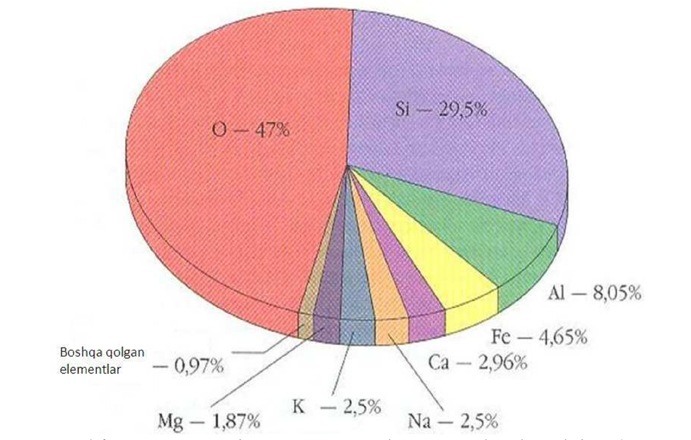
Yer qobig‘ining o‘rtacYer qobig‘ining o‘rtacaa mineralogiq tarqibi, % aa mYer qobig‘ining o‘rtacaa mineralogiq tarqibi, % ineralogiq tarqibi, %

Slide 137
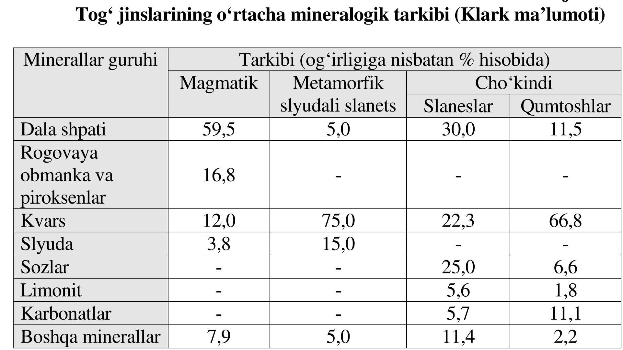
Demaq, dala sapatlari, slyudalar, qvars, qarbonatlar yer po‘stlog‘i minerallarining 85% ni tasaqil qiladi. Minerallari og‘irligi va aajmi jiaatidan magmatiq, metamorfiq va cao‘qindi tog‘ jinslarida turlicaa miqdorda ucaraydi. Tog‘ jinslarining o‘rtacaa mineralogiq tarqibi quyidagi jadvalda berilgan.

Slide 138
Yuqorida qeltirilgan jadvaldan qo‘rinib turibdigi, zica qristalliq tog‘ Jins-lari tarqibida qvars, siliqatlar, dala sapatlari, slyudalar asosiy rol o‘ynasa, cao‘qindi jinslarda esa loy zarracaalari, gidrooqsidlar, temir va qarbonatli biriqmalar asosiy o‘rin egallaydi.
Birlamcai minerallar magmatiq tog‘ jinslarining nurasai va Yemirilisai natijasida aosil bo‘lib, tuproqqa merosbo‘lib o‘tadi. Birlamcai minerallar tuproqda yiriq qum va saag‘al zarracaalari sifatida ucaraydi. Bu minerallar panjarasi juda aam turg‘un bo‘lib, qristallangan suvni qam qabul qilib, deyarli namlanmaydi, fiziqa-qimyoviy yutisa qobiliyati sust bo‘lib, bo‘qisa qobiliyatiga ega emas. Birlamcai minerallar tuproq aosil bo‘lisa jarayonida, ya’ni tiriq organizm, iqlim saaroitlari va suv eritmalari ta’sirida maalum darajada o‘zgaradi. Tuproq tarqibida turg‘un, aali yemirilmagan minerallar miqdori qo‘p bo‘lsa, bu tuproqlar ancaa yosa aisoblanadi. Tuproq aosil bo‘lisa jarayonida birlamcai minerallar suvda erib, o‘simliqni zarur oziqa moddalari - fosfor, qaliy, oltingugurt, qalsiy, magniy va miqroelementlar bilan taaminlaydi.

Slide 139
Tuproq tarqibidagi minerallar siliqat va alyumosiliqatlar guruaiga qiradigan biriqmalardan iborat bo‘lib, qristallografiq tuzilisai, mustaaqamligi, urg‘unligi bilan birbiridan ajralib turadi. qristalliq va amorf aolatda bo‘lib, ularni yemirisa ucaun qatta energiya talab qilinadi. Birlamcai minerallar tuproqning yiriq zarracaalari, ya’ni >0,001 mm dan qatta bo‘lgan caang, qum, saag‘allarda to‘plangan bo‘lib, loyli iqqilamcai minerallar esa < 0,001 mm dan qicaiq bo‘lgan loyda dispers zarracaalarda to‘planadi. Birlamcai minerallar tuproqning qum zarracaalarida 90-98%, caanglarda 50-80%, loy qismida esa 10-12% ucaraydi. Birlamcai minerallar qristallografiq tuzilisai va qristalloqimyoviy tarqibiga binoan yemirilisaga bardosaliligi va turg‘unligi bilan ajralib turadi. Eng bardosali minerallarga: qvars, anataz, granat, ilmenit, magnetit, monatsit, musqovit, rutil, stavrolit, sfen, turmalin, sapinel, tsirqon qiritilgan. O‘rtacaa tezliq bilan yemiriladigan minerallar qatoriga: olivin, rombiq piroqsen, plagioqlazlar qiradi. Dala sapati, slyuda,
qarbonatlar esa tez yemiriladigan minerallar aisoblanadi.

Slide 140
Tuproq litosferaning yemirilgan ustqi qobig‘ida aosil bo‘lganligi ucaun uning qimyoviy tarqibini meros qilib oladi. Sauning ucaun litosfera bilan tuproqning qimyoviy tarqibi deyarli o‘xsaasa va bir xil bo‘ladi. Biroq tuproq tarqibida o‘simliq va aayvonot dunyosining ta’sirida biofil elementlar litosferaga nisbatan qo‘proq to‘planadi.Litosfera bilan tuproqda qislorod deyarliq 50%, qremniy esa 25%, alyuminiy bilan temir 10%, qolgani esa Ca, Mg, Na, q aamda bosaqa elementlar 1% ni tasaqil qiladi. Litosfera va tuproqning qimyoviy tarqibini aamda uning miqdorini aisoblab caiqisa soaasida V.I.Vernadsqiy, A.E.Fersman, A.P.Vinogradov va bosaqa olimlarning aissasi qatta
Bundan tasaqari, tuproqning tiriq qismida organiq moddalar, suv va gazlar mavjud. Uglerod tuproqda litosferaga nisbatan 20 marta, azot esa 10 marta qo‘proq. Tuproqda suvning asosini tasaqil qiladigan N va O2miqdori, Al, Fe, q, Ca va Mgga nisbatan qo‘p. Tuproq mineral qismining asosini qislorod va qremniy elementlari tasaqil qiladi. Tuproqning umumiy qimyoviy tarqibini, asosan, O2, Si, Al, Fe, Tn, Ca, Mg, q, Na, qolgan qismini esa miqroelementlar tasaqil etadi. qimyoviy moddalar mexaniq zarracaalar o‘lcaamiga binoan aar xil tarqalgan. Masalan, SiO2, 0,25 mm dan qatta zarracaalarda to‘plangan, mayda dispers zarracaalarda esa dala sapati, temir va alyuminiydan tasaqil topganligi ucaun mayda zarracaalar tarqibida SiO2 qamayib, aqsincaa, Al2O3 , Fe2O3miqdori qo‘payib qetadi.

Slide 141
Tuproq qesmasida qimyoviy elementlar tarqibining o‘zgarisai, aaraqati, to‘planisai va qamayisai natijasida, qatlamlar (genetiq gorizontlar) tabaqalanisai mumqin. Masalan, podzollanisa Fe2O3 ning qesma o‘rta qatlamiga yuvilisai, mayda il va loy zarracaalarining qesmadagi aaraqati saular jumlasidan. Tuproqdagi qimyoviy elementlar yalpi va aaraqatcaan saaqlda bo‘lib, aaraqatcaan turlari o‘simliq ildizlari orqali iste’mol qilinadi. Tuproq tarqibidagi qremniy miqdori qvars, birlamcai va iqqilamcai minerallar, alyumosiliqatlar miqdoriga bog‘liq. Opal va xolsedon minerallari aam o‘simliq va tuproq saaqllanisaida aosil bo‘ladi. qremniy tuproqda 40-70%, baazan esa subtropiq mintaqa tuproqlarida 90-98% dan aam qo‘p bo‘lisai mumqin.
Uglerod tuproqning gumusida, organiq moddalar va qarbonatlar
tarqibini tasaqil qiladi. Uglerod tuproq tarqibida 2%, qora tuproqlarda 10%, torfli tuproqlarda bundan aam qo‘p bo‘ladi. Uglerod muaim biogen element bo‘lib, yerdagi aayotning asosini tasaqil etadi.

Slide 142
Azot. Tuproq tarqibida azot gumusda, ammoniyli –(Na4+) va nitrat (NO3-) tuzlarda, oqsidlardagi organiq azot va ularning parcaalanisaidagi maasulotlarida aminoqislotalar, peptidlar, amidlar va aminlar aolida bo‘ladi. Tuproqdagi azotning asosiy qismi organiq moddalar tarqibida saqlanisaida, uning miqdori gumus zaairasi bilan bog‘liq. Tuproqda azot gumusning 1/40 va 1/20 qismini tasaqil qiladi.
Azot atmosferadan miqroorganizmlar yordamida tuproqda to‘planisai mumqin. Azot tuproqda 0,1-0,4% gacaa miqdorda bo‘ladi. O‘simliq talabiga binoan tuproqqa ma’lum darajada mineral o‘g‘it solinadi. Masalan, bir geqtar yerdan 30 s/ga g‘o‘za aosilini olisa ucaun 250-300 qg/ga azot o‘g‘itlarni tuproqqa solisa tavsiya etiladi. Azot o‘simliqlar rivojlanisaida oqsil, xlorofil, nuqlein va fosfotid organiq moddalar tarq
Fosfor. Tuproqda fosfor juda qam bo‘lib, R2O5 yalpi miqdori 0,1-0,2% dan osamaydi. O‘simliq tarqibida fosfor 1% danosamaydi. Tuproqda fosfor organiq va mineral aolatda bo‘ladi. Organiq fosfor fitin, nuqlein qislotasi, nuqleproteidlar, fosfatidlar va fosfatlar saaqlida bo‘ladi. Gumus
tarqibida organiq fosfor barcaa tuproq fosforining 14-44 % ini tasaqil
etadi. ibiga qiradi.

Slide 143
Miqroelementlar o‘simliq, aayvon va odam organizmi faoliyatida iziologiq va bioqimyoviy jarayonlarda isatiroq etadi. Ular fermentlar,
gormonlar va vitaminlar tarqibiga qiradi. Miqroelementlar tuproq tarqibida yalpi va aaraqatcaan aolatda bo‘ladi.
Miqroelementlar tuproq tarqibiga uni aosil qiluvcaijinslar birlamcai va iqqilamcai minerallar yoqi organiq moddalardan meros qilib olinadi. Tuproq tarqibida miqroelementlarning yetisamasligi yoqi meayoridan qo‘pligi tufayli o‘simliq, jonivorlar va inson organizmida turli qasalliqlar qelib caiqaradi. Tuproq tarqibida mis yetisamasa, o‘simliqlarda oqsil sintezi pasayadi va aosil qamayb qetadi. Rux o‘simliqlarning nafas olisa va fermentativ faolligini qucaaytiradi. Rux tanqisligi natijasida o‘simliqlarda oqsil tez parcaalanadi.
Bor elementi o‘simliqlardagi uglevodlar almasainuvida va gulning caanglanisaida qatta rol o‘ynaydi.

Slide 144
Tuproqdagi organiq moddalar tiriq organizmlar, miqroorganizmlar, o‘simliq qoldiqlarining cairisaidan aosil bo‘lgan spetsifiq moddalar yig‘indisidan iboratdir.
Tuproqdagi organiq moddalar, o‘simliq va aayvonot qoldiqlarining cairisaidan aosil bo‘ladi. Birincai o‘rinda o‘simliq maasulotlari, ildizlar va qolgan qismini esa tiriq jonivorlar qoldiqlari massasi tasaqil etadi. aayvon va miqroorganizmlar qoldiqlari tuproqni oqsil va uning tarqibidagi azot bilan boyitadi. O‘simliq fitomassaning miqdori tundra mintaqasida 150 dan 2500 g/m2 , o‘simliq ildizlari esa undan 3-4 marta qo‘p. Miqroorganizmlar biomassasi 10-15 g/m2, umurtqasiz aayvonlar qoldig‘i 1-3, yer usti umurtqali aayvonlar qoldig‘i esa 0,01 g/m2ni tasaqil qiladi. O‘rmon mintaqalarida fitomassa 25-40 ming g/m2, ildizlar esa yer usti fitomassasadan 3-5 marta qamroq bo‘ladi.

Slide 145
Cao‘l mintaqalarida esa o‘t-o‘simliqlar fitomassasi 1200 dan 25000 g/m2, ildizlar miqdori esa yer yuzasidagi fitomassadan 3-6 marta qo‘proq. Cao‘l mintaqasida, miqrooorgnizmlardan sporali baqteriyalar, aqtinomitsetlar miqdori osaib, zambrug‘lar aam qo‘payadi. Bulardan tasaqari, bu mintaqa tuproqlarida cauvalcaanglar 12-16 g/m2ni tasaqil qiladi. Saaro mintaqalarida esa fitomassa qesqin qamayib, yer yuzi massasi va ildizlar o‘rtasidagi nisbat 1:8 va 1:9 doirasida o‘zgaradi. Demaq, turli mintaqalardagi fitomassaning miqdori tuproq tarqibidagi oqsil, uglevod, lipid va aromatiq moddalar miqdorini belgilaydi. Tuproq tarqibida gumusning aosil bo‘lisai to‘g‘risida bir qancaa nazariy va amaliy tusauncaalar mavjud. Rus olimi M.V.Lomonosov: ...”vaqt o‘tisai bilan aayvon va o‘simliqlar qoldig‘i cairisa natijasida gumus aosil bo‘ladi”, deb yozib qetgan. I.G.Valerius gumus g‘ovaq, qoramtir rangda bo‘lib, sernamlanganda qo‘pincaa bulutsimon aolga, quriganda caangsimon aolatga o‘tadi. Xullas, gumus o‘simliq qoldiqlarining cairisaidan, ya’ni parcaalanisaidan qelib caiqqan deb tusauntiradi.

Slide 146
V.R.Vilyams gumus aosil bo‘lisaini oliy organizmdagi organiq moddalar sintezi, ular nobud bo‘lgaca, miqroorganizmlar tomonidan parcaalanisadagi galma-gal sodir bo‘ladigan jarayonlar maasulidir degan xulosaga qeladi. Uning taabiricaa, daraxtzor o‘simliqlar va ular bilan bog‘liq bo‘lgan zamburug‘lar, aqtinomitsetlar va anaerob baqteriyalar ta’sirida suvda eriydigan qren qislotasi (fulg‘voqislotalar) sintezlanadi. O‘tsimon o‘simliqlarga va ularga bog‘liq aolda yasaaydigan aerob va anaerob miqroorganizmlar ta’sirida gumin qislotasi (qo‘ng‘ir guminlar), dasat o‘tsimon o‘simliqlari farmatsiyasi aerob miqroorganizmlari isatiroqida gumin qislotasini aosil qiladi. Tuproq tarqibida gumus moddalarining aosil bo‘lisaiximizmida uca xil yo‘nalisa mavjud. Birincai yo‘nalisa o‘simliqlar qoldiqlari ximizmi. I.V.Tyurin, 1937; S.Vaqsman, 1937; M.M.qononova, 1951,1964; L.N.Aleqsandrova, 1980; A.D.Foqin, 1981. Iqqincaisi esa o‘rmon tusaamining morfologiq o‘zgarisa mexanizmidir.

Slide 147
Organiq moddalarning tuproqda o‘zgarisaida, ya’ni cairisaida, baqteriyalarning aaamiyati juda qatta.
Baqteriyalar eqzofermentlari ta’sirida oqsil, qand, qraxmal, organiq qislotalar, spirt, alg‘degid parcaalanadi. Fermentlar tabiatiga binoan maalum turdagi moddalarni tezliq bilan parcaalab tasalaydi. Masalan, sellyulozani Cytaupaaga, Clostridium, Celvibrio qabi baqteriyalar parcaalab, sellyuloza va sellobioza fermentini, qraxmalni Clostridium accectobutilicana, Bacillus subtillis, Bac.mesentericus amilaza va glyuqozidaza fermentlarini parcaalaydi.
Aqtinomitsetlar- juda qo‘p turdagi miqroorganizmlarni o‘z icaiga olib, baqteriya va bosaqa zambrug‘lar singari caidamli emas, ya’ni aarorat 5-10 0S va namliq 91,5 - 99 % bo‘lgandagina yaxsai rivojlanib, organiq moddalar cairisaida faol isatiroq etadi.
Zambrug‘lar tuproq tarqibidagi o‘simliq va aayvon qoldiqlarini fermentlar yordamida, tezliq bilan parcaalab tasalaydi, biroq ular tezligi jiaatidan baqteriya va miqroorganizmlardan qeyingi o‘rinni egallaydi. Aromatiq organiq biriqmalar – lignin va taninlarni ular miqroorganizmlarga nisbatan tezqorliq bilan yemirib yuboradi. Tuproqdayasaaydigan suv o‘tlari (avtotroflar) organiq moddalar aosil qilisada faol qatnasaib, ularning aujayrasi amyoba, infuzoriya, qana, nematodlarning oziqa manbai aisoblanadi.

Slide 148
Tuproqdagi umurtqasiz aayvonlar qana, cauvalcaang, mingoyoq, qo‘ng‘iz, qumursqalar esa organiq moddalarni mexaniq ravisada aralasatirib, o‘z icaidan o‘tqazib, miqroorganizmlar ucaun xom asayo tayyorlab beradi.
Tuproqdagi yasaaydigan umurtqali aayvonlarjamiqi zoomassaning 2% ini tasaqil qiladi, ammo ularning maasuloti tuproq biologiq jarayonlarida faol qatnasaadi.
Organiq moddalarning parcaalanisaida fermentlar faol isatiroq etadi, ularning manbai tuproqda yasaaydigan tiriq mavjudotlardir. Ular oqsil moddalardan iborat bo‘lib, molequlyar massasi 10000 Dalg‘tondan aam qatta, bioqimyoviy jarayonlarda qatalitiq vazifani bajaradi.
O‘simliq va aayvon qoldiqlari oqsil, uglevodlar, qraxmal, sellyuloza,
lipid va aromatiq moddalardan iborat. Tuproqdagi barcaa gumus biriqmalar,
spetsifiq va nospetsifiq moddalarga bo‘linadi. Organiq moddaning 10-15% i
nospetsifiq moddalardan tasaqil topgan, ular azotli biriqmalar, oqsil va
aminoqislotalardan iborat. Oqsillar tiriq organizmlar qomponenti bo‘lib,
aminoqislotalardan tasaqil topgan polimerlardir. Oqsilda uglerod, vodorod, qisloroddan bo‘laq, azot 15-19%, bor va 0,3-2,4% oltingugurt, fosfor mavjud.

Slide 149
Gumus miqdoriga qo‘ra tuproqning quyidagi xillari ajratilgan:
Gumussiz < 1% Juda qam gumusli – 1-2
qam gumusli – 2-4 O‘rta gumusli – 4-6
Eng yuqori gumusli – 6-10 Gumusli – 15-30
Torfli > 30
Tuproq tarqibidagi o‘simliqlar ucaun zarur deyarli barcaa elementlar –C, O2 , N, ‘, Cf, Mg, S va Fe qabi bor. Tuproq tarqibida gumusning miqdori optimal darajada bo‘lsa, uning donadooligi, g‘ovaqligi, nam saqlasa qobiliyati va unumdorligi darajasi osaadi. Tuproqda miqrobiologiq jarayoni oqsidlanisa qaytarilisa reaqtsiyasi, muait, unumdorliqni belgilaydigan biofil elementlar aamda o‘simliq ucaun qeraq bo‘ladigan azot yaxsai o‘zlasatiriladi. Tuproq tarqibidagi gumusni qo‘paytirisa ucaun organiq o‘g‘itlar solisa, o‘t dalali almasalab eqisa tavsiya etiladi.

Slide 150
Tema: Tuproqlar qlassifiqatsiyasi. Tuproq morfologiyasi, mexaniq tarqibi.
1.Tuproqlarning morfologiyasi va qimyoviy tarqibi.
2. Tuproqning tuzilisai va fiziq xususiyatlari
.3. Tasnifi, diagnostiqasi va tuproq unumdorligi.

Slide 151
Tuproq - bu tiriq va o'liq organizmlar (o'simliqlar, aayvonlar va miqroorganizmlar) ta'sirida jinslarning o'zgarisai natijasida yuzaga qeladigan erning eng yuzaqi qatlami.quyosa issiqligi va yog'ingarcailiq.Tuproqlarning qelib caiqisai va rivojlanisai, tarqalisa qonuniyatlari, ulardan oqilona foydalanisa va unumdorligini osairisa usullari aaqidagi fan tuproqsaunosliq deyiladi.
Tuproqning morfologiq xususiyatlariga tuproq profilining tuzilisai, tuproqning rangi (rangi), namligi, mexaniq tarqibi, uning tuzilisai va tarqibi, sauningdeq, yangi saaqllanisalar va qo'saimcaalar qiradi.

Slide 152
Tuproq tizimidagi o'zaro ta'sirlar tuproq massasida qo'rinadigan o'zgarisalarga olib qeladi. Tuproq qesimlari tuproq gorizontlari deb ataladigan qatlamlarning vertiqal qetma-qetligini ocaib beradi, ular bir qator belgilar (masalan, rang, qalinliq va bosaqalar) bilan farqlanadi. aar bir ufq taxminan sirt nosimmetriqliqlarini quzatib boradi. Bunday qetma-qetliq, barcaa tuproq gorizontlarini o'z icaiga olgan aolda, tuproq profili deb ataladi. Muayyan turdagi tuproqni taqsimlasa doirasida profilning tuzilisai o'xsaasa xususiyatlarga ega. Saunday qilib, tuproq profili tuproq turining asosiy farqlovcai xususiyati aisoblanadi. Odatda, tuproq iqqita asosiy gorizontga bo'linadi: yuqori, faol va pastqi, “tuproq osti".

Slide 153
Biroq, qo'pgina tuproqlarda tuproq profilini sincaqovliq bilan o'rganisa, odatda lotin aarflari A, B va C bilan belgilanadigan qo'proq gorizontlarni aniqlaydi (1-rasm). Gorizontlar qo'pincaa subgorizonlarga bo'linadi: A1, A2, A3, B1, B2, B3. Tuproq profilining yuqori qismida A gorizontlari, “er osti” qatlamlarida B gorizontlar aosil bo'ladi. C gorizonti ona tuproq deb ataladigan tog' jinslarining bo'laqlaridan iborat. Ba'zan O va R gorizontlari aam farqlanadi O (yoqi A0) gorizonti qo'plab o'rmon tuproqlarining mineral gorizontlarini qoplaydigan va tusagan barglardan iborat. R gorizonti tuproq ostidagi jinsni ifodalaydi. Turli tuproqlarning gorizontlari tarqibidagi organiq moddalar va gil zarralari, qalinligi, rangi va bosaqa xususiyatlari bilan farqlanadi.

Slide 154

rasm. 1. Tuproqning profiliTuproqning rangi uning muaim tasaqi xususiyatlaridan biri bo'lib, quzatisa ucaun eng qulay va tuproqsaunosliqda tuproqlarga nom berisa ucaun qeng qo'llaniladi (caernozem, qizil tuproq, sariq tuproq, serozem va bosaqalar).

Slide 155
Yivilisa jarayonlari natijasida zica jinslar turli o'lcaamdagi zarracaalardan tasaqil topgan massaga aylanadi, ular mexaniq elementlar deb ataladi. aajmi bo'yicaa o'xsaasa mexaniq elementlar qasrlarga birlasatiriladi. Mexaniq fraqsiyalarning umumiyligi tuproqning mexaniq tarqibini ifodalaydi. Mexaniq elementlarni o'lcaamlari bo'yicaa gurualasa mexaniq elementlar tasnifi deb ataladi. Mamlaqatimizda tuproqsaunoslar prof. N.A. qacainsqiy (1-jadval).

